Slide 1
第一章 信息论与编码理论概述
《信息论与编码》课程
李丽香
北京邮电大学网络空间安全学院

Slide 2
编码机制
编码：信息从一种形式或格式转换为另一种形式的过程。
编码机制：用预先规定的方法将文字、数字或其它对象编成数码，或将信息、数据转换成规定的电脉冲信号。

Slide 3
信源编码
目的：提高通信的有效性，即以更少的符号来表示原始消息
设计机制：根据消息符号序列的统计特性来设计各种方法，把消息序列变换为较短的码字序列，同时又能保证无失真地恢复原来的消息序列
简而言之，就是通过减少消息符号序列中的冗余度，提高平均信息量
信源编码就是通常所说的数据压缩

Slide 4
随机错误
随机错误：接收序列中的传输错误是随机出现的。
随机错误信道：这样的信道称为随机错误信道。
常见于无记忆信道中，因为噪声随机独立地影响每个传输信号。
深空通信和卫星通信信道都是典型的随机错误信道。

Slide 5
突发错误
由于噪声和干扰或读写头接触不良所引起的错误，往往不是随机错误，而是成群成串出现的错误。
突发错误：不同状态特性下，错误出现的概率不一样，这种错误为突发错误。
突发错误的例子：无线通信(由多径传输引起的信号衰落造成的错误)，有线和电缆传输(开关脉冲和串话的影响)，磁带记录(涂层缺损和灰尘引起的带脱落)。
突发错误信道：由于信道状态特性变化较大，进而有突发错误信道的概念。这种产生比较密集错误的信道称为突发错误信道或者有记忆信道。
突发错误常出现在有记忆信道中，此时噪声对各次传输的影响是彼此相关的。

Slide 6
纠错码
目的：检测和纠正由于非人为(自然)因素引起的传输错误。
即提高通信的可靠性
纠错编码主要用于实现信道纠错，又叫做信道编码或者差错控制编码。
设计机制：通过对消息符号序列加入冗余信息，使得接收方收到信号后，可以通过这些冗余信息进行检错和纠错
本课程主要讲述各种纠错码

Slide 7
纠错码的分类
纠随机错误码：为纠正随机错误而设计的码称为纠随机错误码。
纠突发错误码：为纠正突发错误而设计的码称为纠突发错误码。

Slide 8
数字通信系统模型
所有的数字通信系统，如雷达、遥控遥测、数字存储系统、计算机等，都可以归结为下图所示的模型：
信 道
U
X
调 制 器
（或 写 入 单 元）
信 源
信 源 编 码 器
信 道 编 码 器
信道传输和存储有共同之处，两者都是将数据从信源传送到目的地。
x(t)
信 道
（或 存 储 媒 质）
n(t)
噪 声
y(t)
V
Y
解 调 器
（或 读 出 单 元）
信 宿
信 源 译 码 器
信 道 译 码 器
图1 数字通信(存储)系统模型

Slide 9
数字通信系统的简化模型
编码理论关注的是信道编码器和信道译码器。为集中考虑信道编码与译码，将图1的模型简化为：
离散信源：即图1中的信源和信源编码器
编码信道：调制器、实际信道和解调器
信宿：信源译码器和用户
等 效
离 散 信 源
U
X
Y
V
编 码 器
编 码 信 道
译 码 器
信 宿
噪 声 源
图2 简化的数字通信系统模型
{
{
{
法拉第(1791-1861)
法拉第(1791-1861)
法拉第(1791-1861)
法拉第(1791-1861)
法拉第(1791-1861)
法拉第(1791-1861)
法拉第(1791-1861)

Slide 10
信道模型
设计通信系统的关键问题之一：如何解决可靠性和有效性(快速性)这对矛盾？
P(Y/X)
X
Y
条件概率 P(Y/X) ，也叫做似然函数
信 道
图3 信道模型
{
{

Slide 11
无记忆信道和有记忆信道
无记忆信道：如果在给定时间间隔上，检测器的输出只与在该时间间隔上传送的信号有关，而与任何前面时间的传送的信号无关，称此信道为无记忆信道。该信道可以用如下公式表示：
有记忆信道：一种M元输入、Q元输出的信道模型。该信道可以用如下公式表示：

Slide 12
离散无记忆(DMC)信道
是一种M元输入、Q元输出的信道模型。
条件概率P(Y/X)是描述该信道的最好方式，也叫做转移概率，其中X表示调制器输入符号，Y表示解调器输出符号，P(Y/X)表示发送为X接收为Y的概率。
0
P(0,0)
0
P(0,1)
1
1
P(1,Q-1)
Q-1
图4 二元输入Q元输出的离散无记忆信道模型

Slide 13
二元对称(BSC)信道
1-p
0
0
P(0/0)=P(1/1)=1-p
P(0/1)=P(1/0)=p
0≤p≤1
p
p
1
1
1-p
图5 二元对称信道模型
信道矩阵：一个信道也可由它的转移概率组成的矩阵来表示。

Slide 14
信道矩阵
一般离散单符号信道的信道矩阵为：

Slide 15
加性高斯白噪声(AWGN)信道
加性噪声：叠加在信号上的一种噪声。
白噪声：噪声的功率谱密度在所有的频率上均为一常数。
高斯白噪声：白噪声取值的概率分布服从高斯分布，其自相关系数为无延时的冲击函数。
n(t)
n(t) ~ 高斯白噪声
x(t)
y(t)
+
图6 AWGN信道模型

Slide 16
信息传输率
信道带宽
符号传输率：为1/T，每T秒传输一个编码符号，即单位时间内传输的符号个数。
码速率：编码后的数据流中有用部分的比例，对于(n,k)线性分组码，码速率为R=k/n，即k个信息比特对应于传送n个符号。
信息传输率(数据率)：在编码系统中，若码速率是R=k/n，则信息传输率(数据率)为R/T(bit/s)。
除了噪声的作用造成信号改变外，所有的通信系统都会因为带宽有限而造成信号失真。
最小信道带宽：为基本保证信号不因带宽原因而失真，粗略估计等于W=1/(2T)(Hz)。
未编码系统：数据率1/T=2W，受到带宽影响。
二元编码系统：数据率R/T=2RW。同未编码系统相比，若要保持数据率不变，则要求带宽扩展1/R倍。

Slide 17
AWGN信道的分组编码系统
U_{m}=H_{m}
离 散 无 记 忆 信 道
X_{m}
x_{m}(t)
数 字 源
编 码 器
调 制 器
AWGN 信 道
K ~ 分组长度
H_{m} ~ 第m个消息
信 宿
译 码 器
Q 级 量 化 器
匹 配 滤 波 器
V
Y
y(t)
图7 AWGN信道的分组编码系统模型
译码器的条件错误概率：已知接收序列Y时
简记为
译码器的错误概率：

Slide 18
最佳译码规则和最大后验概率译码
最佳译码规则：能够使译码错误概率P(E)达到最小的译码规则
由于接收序列Y是译码前产生的，所以P(Y)与译码规则无关
最佳译码规则必须对所有Y，使得 最小，即
最大。
最大后验概率译码：对于每个输入Y，如果译码器能在码字集合中选择一个码字，作为发送码字的估值，并且使P(X/Y)最大，则这种译码规则一定能使译码器输出的错误概率最小。

Slide 19
似然函数
Bayes公式：
公式(1)
对于给定的Y，可选择能使公式(1)右边最大的向量作为X的估计值。
如果所有码字都是等可能的，即P(X)是常数，那么公式(1)左边最大，就推导出P(Y/X)最大。
P(Y/X)：叫做似然函数、信道转移概率。

Slide 20
最大似然译码
定义：若能在码字集合选择合适的码字X，使得P(Y/X)最大，则这种译码规则被称为最大似然译码。
对数似然函数：由于lnx与x是单调关系，故有lnP(Y/X)。
对于离散无记忆信道，由于 ，所以
MLD：对应的译码器称为最大似然译码器。
MLD规则：是最为可行的一种译码规则。
对于DMC和BSC信道是一种最佳译码准则。但是在某些情况下并不是最佳的译码规则，如当发送端不是以等概率发送码字的时候。

Slide 21
BSC信道的最大似然译码
Y为二元序列，用d(Y, X)表示Y和X之间的距离，即不同位数的个数
即想要P(Y/X)最大，则需要d(Y, X)最小
最小距离译码器：在BSC中，MLD规则变成了选择能使Y和X之间的汉明距离为最小的向量，作为码字X的估计值

Slide 22
第二章 信息论基础与信源编码理论
《编码理论》课程
李丽香
北京邮电大学网络空间安全学院

Slide 23
信息的概念
1948年，仙农发表了一篇重要的论文《通信的数学理论》，对信息作了科学的定义。
先请读几个句子：
明天，太阳从东方升起。
电话铃声将会在一个小时之内响。
这个冬天，哈尔滨将下雨。
一个句子中所含信息的多少，同句子中所表达的事件出现的概率有关，呈现相反的关系。
仙农对于信息的定义：信息是事物运动状态或存在方式不确定性的描述。

Slide 24
自信息
定义：考虑离散随机变量X，其样本空间为{x_{i}, i=1, 2,…,n}，则事件X=x_{i}的自信息的定义为
自信息的单位由对数的底来决定，以2为底，单位就是比特(bits)，以e为底就是奈特(nats)。自信息非负。
例子：考虑一个可以同时输出2个比特的离散无记忆的信源C。该信源有4种可能的输出{00, 01, 10, 11}，其中每一种可能的输出都是独立不相关的，其出现的概率为P(C)=0.25。因此，信源C的每个可能的输出的自信息为
I(C)=-log₂P(x_{i})=-log₂0.25=2bits

Slide 25
条件自信息
定义：在给定Y=y_{i}的情况下，考虑离散随机变量X，其样本空间为{x_{i}, i=1, 2,…,n}，则事件X=x_{i}的条件自信息量的定义为
其中，P(x_{i}|y_{i})是x_{i}的条件概率，也称为后验概率。P(x_{i})称为先验概率。
条件自信息量非负。

Slide 26
互信息
定义： x_{i}和y_{i}之间的互信息定义为
互信息的性质：
性质1：互易性 I(x_{i};y_{i})= I(y_{i};x_{i})。
性质2：当x_{i}和y_{i}是统计上独立的，即P(x_{i}|y_{i})= P(x_{i})，则I(x_{i};y_{i})=0。
性质3：互信息量可以是正的，也可以是负的。
思考题：计算二元对称(BSC)信道的互信息量?

Slide 27
平均自信息量(信息熵)
定义：离散随机变量X的平均自信息定义为，其样本空间为{x_{i}, i=1, 2,…,n}，则事件X=x_{i}的平均自信息量的定义为
其中H(X)表示每个信源符号的平均信息量。
例子：变量X，P(X=x₁)=0.99, P(X=x₂)=0.01, 变量Y，P(Y=y₁)=0.5, P(Y=y₂)=0.5, 则信息熵为H(X)=-0.99log0.99-0.01log0.01=0.08(比特/符号)，
H(Y)=-0.5log0.5-0.5log0.5=1(比特/符号)。

Slide 28
平均条件自信息量(条件熵)
定义：平均条件自信息H(X|Y)定义为
思考题：计算二元对称(BSC)信道的平均条件自信息量(条件熵)?

Slide 29
等长信源编码定理
定理: 一个熵为H(X)的离散无记忆信源，若对信源长为N的符号序列进行等长编码，设码字是从r个字母的码符号集合中，选取l个码元组成。对于任意的ε>0，只要满足
则当N足够大时，可实现几乎无失真编码，即译码错误概率可为任意小。

Slide 30
变长码
表1 译码不唯一的变长码例子
若对字母序列ABADCAB进行编码，则得到0 1 0 01 00 0 1
译码不唯一：可能被译为DADAAAB(01 0 01 0 0 0 1)或者AEDGB(0 10 01 000 1)
字母 | 码字 | 字母 | 码字
A | 0 | E | 10
B | 1 | F | 11
C | 00 | G | 000
D | 01 | H | 111
注：变长码必须是惟一可译码，才能实现无失真编码。

Slide 31
变长信源编码定理
定理:一个熵为H(X)的离散无记忆信源，并有r个码元的码符号集合，总可以找到一种无失真编码方法，构成惟一可译码，使其平均码长满足
则当N足够大时，可实现几乎无失真编码，即译码错误概率可为任意小。

Slide 32
信道的信息传输率
变长信源编码定理中的极限值H(X)/logr同等长信源编码定理中的极限值是一致的。
定义：信道的信息传输率(码率)为
因为 所以得到编码后信道的信息传输率为

Slide 33
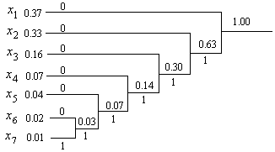
信源编码—霍夫曼(Huffman)编码
一个离散无记忆信源有7个符号x_{i}, i=1,..,7，P(X=x₁)=0.37, P(X=x₂)=0.33, P(X=x₃)=0.16, P(X=x₄)=0.07, P(X=x₅)=0.04, P(X=x₆)=0.02, P(X=x₇)=0.01, 将7个信源符号按照概率递减的顺序进行排序，构造如图8所示的霍夫曼树。
按照编码路径从后往前返回，就得到对应的码字x₇=111111, x₆=111110, x₅=11110, x₄=1110，x₃=110, x₂=10，x₁=0。
思考题：如何编程序实现霍夫曼编码?
图8 霍夫曼树

Slide 34
游程编码
游程：信源输出的字符序列中，各种字符连续的重复出现的字符串的个数。
游程编码：就是将这种字符序列映射成字符串的长度和字符串的位置的标志序列。
游程编码常用作图形文件的编码方式，如.bmp和.tiff。
例子：考虑比特序列11111111111111100000000000000000001111，可以被表示成(15,1),(19,0),(4,1)，字符最长的重复的数目为19，因此，把该比特序列编码为(01111,1), (10011,0), (00100,1)，此时压缩率为18:38=1:2.11。
思考题：如何编程序实现游程编码?

Slide 35
LZ(Lemple-Ziv)编码
分段的方法：1)游程先取第一个符号作为第一段，然后再继续分段；2)若有出现与前面符号一样时，就再添加紧跟后面的一个符号一起组成一段；3)尽可能取最少个连着的符号并保证各段都不相同；4)以此类推，直至信源符号序列结束。
编码方法：首先去掉最后一个符号，然后看剩下的字符串在字典中的排序，这个排序值转换成二进制数作为指针X的值，最后一个信源符号作为码字第2项d的值，即得到码字(X, d)。
例子：考虑比特序列101011011010101011，根据上面的编码方法可把该比特序列分段为1, 0, 10, 11, 01, 101, 010, 1011。
码字为：(000,1),( 000,0), (001,0), (001,1), (010,1), (011,1), (101,0), (110,1)。
思考题：如何编程序实现LZ编码?

Slide 36
信道容量
定义：考虑某种概率分布为P(x)的离散无记忆信源，对于一个固定的信道，信道容量被定义为最大的平均互信息，此时传输每个符号平均获得的信息量最大，即对于每个固定的信道可以达到最大的信息传输率，即
其约束条件为
思考题：如何计算给定某种信道的信道容量?

Slide 37
纠错编码的理论基础
香农编码定理：如果系统的传输率小于信道容量，那么适当选择编码技术就能实现可靠通信，即可以将差错率减小到任意小的程度。更确切地，每个信道都具有固定的信道容量C，对任何小于C的信息传输率R，存在一个码长为n码率为R的分组码，若用最大似然译码，则其译码错误概率为 。对于码率为R约束长度为n_{e}的卷积码，其译码错误概率也有类似的关系，即 ，其中A和B都为大于0的数，E_{b}(R)和E_{e}(R)为正实函数，叫做误差指数。

Slide 38
科学哲学：过程比结果更重要(课堂思政)
香农编码定理解决了纠错码的存在性问题，虽然仙农当时未能构造出一个纠错码，但是从此之后纠错编码的研究与应用开始了前所未有的发展，人们一直在不停的努力解决构造性问题。为了接近信息传输率的上限，已经提出了很多的纠错编码技术。
我们从香农(1916-2001)生平故事中得到一个启示：富有创造性的富有成果的生活也可以是快乐的生活。

Slide 39
信道编码定理
定理：假设DMS有信源字符集X，熵为每信源符号H(X)比特，而且信源每T_{s}秒产生一个符号，那么信源的平均信息率为每秒H(X)/T_{s}比特，假设信道可以每T_{c}秒使用一次，而信道容量为每次信道使用C比特，那么每单位时间的信道容量为每秒钟C/T_{c}比特。如果H(X)/T_{s}≤ C/T_{c}，那么就存在编码方案使得在有噪声的信道上传输的信源消息，能够以任意小的错误概率进行恢复。
例子：考虑BSC信道，信道容量C=1+plog2p+ (1-p)log2(1-p)，如果转移概率p=10⁻²，则可计算出C=0.919，那么就可以知道肯定存在信息传输率为r≤0.919的编码方案，使得信息可以在有噪声的信道上传输的信源消息，能够以任意小的错误概率进行恢复。

Slide 40
第三章 线性分组码
李丽香，彭海朋
北京邮电大学网络空间安全学院
网络与交换技术国家重点实验室

Slide 41
课堂思政
1986年3月7日，汉明在贝尔通信研究中心给200多名科学家们，做了一次演讲，题目:《你和你的研究》。他试图回答下面这样一个问题：“为什么有的科学家做出了影响深远的重大成果，而大多数其他人的成果都被历史遗忘了？”这篇演讲非常有名，每一个从事创造性工作的人，都应该读一下。
敞开办公室大门
做可以成为他人基石的工作
重视推销和表达自己
阅读方法比数量更重要
重视写书
远见超出你的能力时，才去做管理
要有做大事的想法
年轻的时候就要有勇气追求答案
忍受不确定的状态
比别人多努力10%
全力投入重要的问题
数学是一种有趣的智力运动，但不允许它阻挡获取关于物理过程的有用信息。————Richard W. Hamming

Slide 42
分组码
分组码：将消息序列分组进行编码
每组消息u有k个信息位，共有2^{k}个不同的消息
码字：编码器按照一定规则将每个输入消息u变换成二元n 重v，n>k，这个二元n重v称作消息u的码字或码矢。
所有2^{k}个码字组成的集合称作是分组码
思考题：为什么在分组码中码字的个数是2^{k}个?

Slide 43
线性分组码
线性分组码即具有线性性质的分组码
表1 一个(7,4)线性分组码的例子
message （0 0 0 0） （1 0 0 0） （0 1 0 0） （1 1 0 0） （0 0 1 0） （1 0 1 0） （0 1 1 0） （1 1 1 0） （0 0 0 1） （1 0 0 1） （0 1 0 1） （1 1 0 1） （0 0 1 1） （0 1 1 1） （1 1 1 1） | Code words （0 0 0 0 0 0 0） （1 1 0 1 0 0 0） （0 1 1 0 1 0 0） （1 0 1 1 1 0 0） （1 1 1 0 0 1 0） （0 0 1 1 0 1 0） （1 0 0 0 1 1 0） （0 1 0 1 1 1 0） （1 0 1 0 0 0 1） （0 1 1 1 0 0 1） （1 1 0 0 1 0 1） （0 0 0 1 1 0 1） （0 1 0 0 0 1 1） （0 0 1 0 1 1 1） （1 1 1 1 1 1 1）
定义：长为n，有2^{k}个码字的分组码，当且仅当其2^{k}个码字构成GF(2)上所有n重矢量空间的一个k维子空间时，称作线性(n, k)分组码。

Slide 44
生成矩阵
思考题：在线性分组码中，如何进行编码?
∵ 线性(n,k)分组码C是一个k维子空间
∴ 在码C中能找到k个线性独立的码字g₀, g₁,…, g_{k-1}，使得C中的每个码字v都是这k个码字的一种线性组合，即 v=u₀g₀+u₁g₁+…+u_{k-1}g_{k-1}
生成矩阵：将k个线性独立的码字作为行，得到k×n阶矩阵

Slide 45
一致校验(监督)矩阵
∵ (n,k)线性码有r(r=n-k)个校验码元
∴ 必须有r个独立的线性方程
对于任一码字c, 有cH^{T}=0
∵c=iG, ∴ GH^{T}=0
校验矩阵：该矩阵由r行n列组成，即
cH^{T}=0
GH^{T}=0
一致校验矩阵的标准形式：经过初等变换，得到H=[Q I_{r}]

Slide 46
线性系统分组码
定义：若(n,k)线性分组码C的生成矩阵形如G=[P I_{k}]或 G=[I_{k} P])，此时称C为线性系统分组码。
此时，如果用任意消息u同G做乘法，就会发现每个码字都可以被分成两个部分：消息部分和冗余部分。

Slide 47
一致校验方程
对于线性系统分组码
对应于消息u=(u₀, u₁,…, u_{k-1})的码字是v=(v₀,v₁,…,v_{n-1})=u·G，即
v_{n-k+i}=u_{i} , 0≤i≤k-1
v_{j}=u₀p_{0j}+u₁p_{1j}+…+u_{k-1}p_{k-1j}, 0≤j≤n-k-1
上面两个式子正好反映系统的组成特性，最后这n-k个方程称为码C的一致校验方程。

Slide 48
对偶码
定义：令S是V_{n}的k维子空间，并令S_{d}是V_{n}中这样矢量的集合 ，即对S中的任意u和S_{d}中的任意v，有u·v=0，则S_{d}也 是V_{n}的一个子空间，它称为S的对偶空间或零化空间。
定理：令S是V_{n}中的一个k维子空间，则S的对偶空间的 维数是n-k。
对偶码：以H为生成矩阵得到的(n,n-k)码称为码C的对偶码， 记为C_{d}。

Slide 49
系统码的一致校验矩阵
若码C的生成矩阵具有系统形式G=[P I_{k}]或[I_{k} P]，则其一致校验矩阵形如H=[I_{n-k} P^{T}]或H=[P^{T} I_{n-k}]。
举例：某个(7,3)系统线性码的生成矩阵和一致校验矩阵为
有的书中把G=[I_{k} P]称为标准型生成矩阵。

Slide 50
伴随式
设(n,k)线性分组码C的生成矩阵为G，其校验矩阵为H
令v=(v₀, v₁,…, v_{n-1})是经有扰信道传送的码字
r=(r₀, r₁,…, r_{n-1})是信道输出端的接收矢量
称矢量和e=v+r=(e₀, e₁,…, e_{n-1})为错误矢量
伴随式：当接收到r后，译码器计算下述n-k重
S=r·H^{T} =(s₀, s₁,…, s_{n-k-1})
则称S为r的伴随式。
当且仅当是一个码字(即无传输错误)时有S=0，否则错误矢量本身就是一个码字，此时出现了不可检错误。只要码C设计适当，就几乎不会出现不可检错误。

Slide 51
伴随式纠错
根据伴随式定义， 我们有
S=r·H^{T} =(v+e)·H^{T}=v·H^{T}+e·H^{T}=e·H^{T}
展开后，可以得到
可以看出，伴随式是错误图样的组合，即伴随式包含了一定程度的错误图样信息，因而可以用来纠错——伴随式纠错。

Slide 52
伴随式纠错
上述方程有2^{k}个解，即对同一个伴随式，存在2^{k}个可能的错误图样，因此，上述方程虽然包含错误图样的信息，但是实际应用起来纠错困难。
实际中的纠错，都是如何有效地从这些错误图样中选取真正的错误图样，从而得到正确的发送矢量。对于BSC信道，最可能的错误图样是非零数字最少的那个。

Slide 53
伴随式纠错
考虑某(7,3)码，该码的生成矩阵G和H为
令u=(101),v=(1001101)是发送码字，r=(0001101)是接收矢量，收到r后首先计算S=r·H^{T} =(1000)≠0，由伴随式和错误图样的关系方程有：1=e₀+e₅+e₆, 0=e₁+e₄+e₆, 0=e₂+e₄+e₅+e₆, 0=e₃+e₄+e₅, 则得到2³=8个错误图样(1000000), (1010111), (1101011), ... ..., 其中(1000000)是非零分量最少的图样，考虑BSC信道，则(1000000)是最为可能的错误矢量，因而确定v=r+e=(0001101)+ (1000000)=(1001101)

Slide 54
汉明重量
汉明重量：令v=(v₀, v₁,…, v_{n-1})是二元n重，v的汉明重量w(v) 定义为v中非零分量的个数。
举例：设有两个码字{0100,1111},则它们的汉明重量为 w(0100)=1, w(1111)=4
重量分布：对于码长为n的一个分组码, 不同的码字可能具有 相同的汉明重量, 若记A_{i}为该码中汉明重量为i的 码字个数, 称{A₀, A₁,…, A_{n}}是该码的重量分布。

Slide 55
汉明距离
定义：令u=(u₀, u₁,…, u_{n-1})和v=(v₀, v₁,…, v_{n-1})是两个二元n重， 则u和v之间的汉明距离d(u, v)定义为u+v的汉明重量。
举例：设有两个码字{0100,1111},则它们的汉明距离 d(0100, 1111)=3
汉明距离的性质：
1) 非负性，d(u, v)≥0；
2) d(u, v)=0，当且仅当u=v的时候；
3) 对称性： d(u, v) =d(v, u) ；
4) 三角不等式： d(u, v)+d(v, w)≥d(u, w)

Slide 56
距离分布
定义：在(n,k)码中，任意两个码字之间都有一个汉明距离， 两组不同码字之间可能有相同的汉明距离。若记 D_{i}(0≤i≤n)为距离为i的码字组数，那么称{D₀, D₁,…, D_{n}}为此分组码的距离分布，并且称能够使D_{i}≠0的那个 最小整数i为该码的最小码间距离。
特别的，对于线性分组码，有如下定理：
定理：(n,k)线性码的最小码间距离等于非零码字的最 小汉明重量。

Slide 57
纠错和检错能力
分组码的最小码间距离是决定该码纠错和检错能力的重要指标
定理：设(n,k)线性码C的最小码间距离为d，则1)若 d≥t+1，则码C能检测t个随机错误；2)若d≥2t+1 ，则码C能纠正t个随机错误；3)若d≥t+e+1，则 码C能纠正t (t≤e)个随机错误，同时还能检测e个 随机错误。
思考题：分组码的最小汉明距离同该码的纠错和检错能力有 什么关系?

Slide 58
最大距离可分码
定理：(n,k,d*)线性码C的最小码间距离d*满足d*≤n-k+1。
该定理给出了d的上界。
定义：若(n,k)线性码的最小码间距离d满足d=n-k+1，那么称 该码为最大距离可分码，简称MDS码。

Slide 59
标准阵
令(n,k)线性码C的所有码字是接收矢量r是一个n重，则按如下的方式构造码C的标准阵：
举例：考虑码C={0000,1011,0101,1110}，对应的标准阵为
码字
陪集首

Slide 60
标准阵的性质
性质1：同一行中任意两个n重之和为一个码字。
性质2：在标准阵中，同一行没有两个n重是相同的，每个n重在且仅在一行中出现。
性质2的证明：
1) 假设第l行有2个n重是相同的，如对i≠j有e_{l}+v_{i}=e_{l}+v_{j}，即v_{i}=v_{j}，这与标准阵的构造相矛盾，故性质2的第一句话得证。
2) 首先由定义知每个n重至少出现一次，假设一个n重在第l行和第m行(l<m)都出现，则必存在i，使得该n重等于e_{l}+v_{i}，且存在j，使得该n重等于e_{m}+v_{j}，即有e_{m}=e_{l}+(v_{i}+v_{j})=e_{l}+v_{s}，这意味着e_{m}在第l行，这与标准阵的构造定义相矛盾。

Slide 61
陪集
定义：标准阵中共有2^{n-k}行，它们称为码C的陪集。
陪集首：每个陪集中的第一个n重e_{i}称为陪集首。陪集中的任 何一个元素都可以作为陪集首，需要做置换操作。
对于一个码字v_{i}, 如果信道造成的错误图样是陪集首, 则接收矢量r在陪集中, 此时, 可以将接收矢量正确的译码为v_{i}; 否则, 若信道造成的错误图样不是陪集首, 则会造成错误译码。
定理：陪集首是可纠正的错误图样，共有2^{n-k}个可纠正的错误图样。

Slide 62
基于标准阵的译码方法
方法：如果接收矢量r落在标准阵中的第i行第j列，那么就将r 译码为v_{j}，同时错误图样为e_{i}，即r=e_{i}+v_{j}。
举例：考虑码C={0000,1011,0101,1110}，对应的标准阵为
码字
如果接收矢量是1101，
那么估计的码字是0101，
错误图样就是1000。
陪集首

Slide 63
最小距离译码方法
方法：对BSC信道，为了使译码错误概率最小，可以选择汉 明重量最小的n重做为陪集首，即将接收矢量r译码为 与r的汉明距离最小的那个码字。
举例：考虑码C={00000,01010,10101,11111}，
该码的最小距离是2。
如果传输的码字是11111，接收的矢量是11110，那么，
d(11110, 00000)=4, d(11110, 01010)=2,
d(11110, 10101)=3, d(11110, 11111)=1。
用最小距离译码方法可以得出传输的码字就是11111这 样的结论。

Slide 64
基于标准阵的译码方法的缺点
缺点：当所考虑的码C的n和k的值都很大的时候，标准阵列的长度就变得非常的巨大，此时，用标准阵来译码就变得不实用了。
思考题：有办法来给标准阵降阶么?
提示：结合前面计算伴随式的例子，可以知道伴随式比标准阵的长度短很多。因此，可以用伴随式译码来代替标准阵译码方法。

Slide 65
伴随式译码
定理：一个陪集的所有2^{k}个n重有同样的伴随式。不同陪集的 伴随式不同。
证明：如果x,y属于同一个陪集，那么

Slide 66
伴随式译码举例
举例：考虑码C={0000,1011,0101,1110}，对应的标准阵就是
如果接收矢量是v=(1101)，先通过公式S=vH^{T}求出伴随式(11)，确定对应的陪集首(1000)，这就是错误向量e。然后根据e+v=(1000)+(1101)求出传输的码字为(0101)
码字
陪集首
伴随式
简化译码表
错误图样 | 0000 | 1000 | 0100 | 0010
伴随式 | 00 | 11 | 01 | 10
思考题：伴随式译码的步骤是什么?

Slide 67
完备码
定义：一个能达到汉明界的码称为完备码，满足
其中, M为码字数目, q是q元, n是码长, t是纠错能力
特殊的, 对于二元完备码, 满足

Slide 68
汉明码
汉明码是可以纠1个错的完备码。
定理：q元汉明码Ham(r,q)是参数为(n,k,d)的线性码，其中, r=n-k, n=(q^{r}-1)/(q-1), k=(q^{r}-1)/(q-1)-r, d_{min}=3。
特殊的, 对于二元汉明码, 满足(n, k)=(2^{r}-1, 2^{r}-1-r)。
提示：为啥汉明码是完备码，要根据完备码的定义考虑。

Slide 69
汉明码
构造汉明码的两种方法：
1) 构造H阵的标准形式H=[Q I_{r}], Q是构造I_{r}后剩下的2^{r}-1-r列任意排列。
2) H阵的列是按r重表示的二进制数的顺序排列。
举例：(7, 4)码的H阵的列为001, 010, ... , 111, 即

Slide 70
根据生成矩阵计算码字
假设某线性分组码有如下的生成矩阵：
若u=(1101)，则
做题方法：根据公式v=u₀g₀+u₁g₁+…+u_{k-1}g_{k-1}进行计算

Slide 71
Macwilliam恒等式
若将(n,k)线性分组码C与其对偶码C_{d}的重量分布分别记为{A₀, A₁,…, A_{n}}和{B₀, B₁,…, B_{n}} ，又记多项式
那么多项式A(z)和B(z)之间满足如下关系：

Slide 72
一致校验矩阵
定义：与(n,k)线性分组码C的生成矩阵G相对应有一个 (n-k)×n阶矩阵H，它的n-k个行是码C的对偶空间的一 组基底，该矩阵H称为码C的一致校验矩阵。
定理：如果线性码C是H矩阵的零化空间，则对每一个重量为w的码矢，H中有相应的w列线性相关。反之，H中若有w列线性相关，那么就有相应的重量为w的一个码矢。
这是由于

Slide 73
一致校验矩阵与汉明重量
定理：令C是一致校验矩阵为H的(n,k)线性码，对于汉 明重量为l的每个码矢，在H中都有l列，使得这 l列的矢量和为0，反之，若H中存在l列，其矢 量和为0，则C中必有一个汉明重量为l的码矢。

Slide 74
举例
特别的，对于线性分组码，有如下定理：
定理：(n,k)线性码的最小码间距离等于非零码字的最 小汉明重量。
例如：线性分组码C={0000, 1010, 0101, 1111}, 其中分组长度为 n=4，计算码字之间的汉明距离
d(0000, 1010) = 2, d(0000, 0101) = 2,
d(0000, 1111) = 4, d(1010, 0101) = 4,
d(1010, 1111) = 2, d(0101, 1111) = 2.
该码的最小距离是2, 并且该码的最小重量也是2
所以最小距离和最小重量是相等的。

Slide 75
纠错和检错能力举例
例1：码C₁={000,111}，码的最小距离是3，因此重量为1和2个错误图样可以被检测出来，即错误图样如果为{011,101,110,001, 010,100}，就可以被检测出来。
例2：对于码C₂={001,110,101}，码的最小距离是1，由于d-1=0，所以我们什么都不能说。重量为1的错误图样010可以被检测出来，但是该码不能检测所有重量为1的错误图样，比如错误图样100就不能被检测出来。

Slide 76
一致校验矩阵与码间最小距离
令C是一致校验矩阵为H的(n,k)线性码：
1) 若H中没有d-1列或者更少的列矢量和为0，则C的最小码间距离至少为d;
2) C的最小码间距离等于H中和为0的最小列数。

Slide 77
构造标准阵的步骤
步骤1：在第一行写下所有合法的2^{k}个码字v={v₁,…, v_{2^k}}，第一个码字为全零码字；
步骤2：选择一个第一行没有出现的矢量作为e₂，标准阵第2行写e₂+v；
步骤3：继续选择一个第一行和第二行都没有出现的矢量e₃ ，标准阵第3行写e₃+v；
步骤4：依次类推，直到GF(2^{n})中所有的矢量都被列出来一次

Slide 78
陪集首
对转移概率为p的二元对称信道而言，陪集首的重量分布{A₀, A₁,…, A_{n}}与译码错误概率之间满足
定理：对码间最小距离为d的(n,k)线性码，重量w≤(d-1)/2=t 的n重都可以被用作标准阵的陪集首，并且至少有一 个重量为t+1的n重不能作为陪集首。
注：此定理再次表明了码C能纠正t个错误，但是不能纠正所有 t+1个错误。

Slide 79
陪集的性质
定理：若C是GF(q)上的一个(n,k)线性码，则
1) 长度为n的矢量b一定在码C的某个陪集中；
2) 每个陪集都包含q^{k}个矢量；
3) 两个陪集要么是不相交的要么就是重合的(即相互部分重叠是不可能的)；
4) 如果a+C是码C的一个陪集，且有b∈a+C，那么一定有b+C=a+C。

Slide 80
陪集的性质定理的证明
定理：1) 长度为n的矢量b一定在码C的某个陪集中；
证明：b=b+0∈b+C。
定理：2) 每个陪集都包含q^{k}个矢量；
证明：对于所有的x∈C,由x→a+x定义的映射C→a+C是个 一一映射，所以陪集a+C中矢量的个数和码集中码矢 的个数相等，即q^{k}。

Slide 81
陪集的性质定理的证明
定理：3) 两个陪集要么是不相交的要么就是重合的(即相互部分重叠是不可能的)；
证明：反证法。假设陪集a+C和b+C是相交的，即它们至少有 一个向量是相同的，令v=(a+C)∩(b+C)，那么对于任意 的x,y∈C，有v=a+x=b+y, b=a+x+y=a+z,其中z∈C，这 是根据码字集合的封闭性，两个码字之和仍然是一个 码字，因此，b+C=a+z+C=a+C+z或者 。类似的，还可以得到 ， 所以(b+C)=(a+C)。

Slide 82
陪集的性质定理的证明
定理：4) 如果a+C是码C的一个陪集，且有b∈a+C，那么一定有b+C=a+C；
证明：由于b∈a+C表明对于某个x∈C, b=a+x。接下来，如果 b+y∈b+C，那么b+y=(a+x)+y=a+(x+y)∈a+C,即 。
另一方面，类似的，如果a+z∈a+C，那么a+z=(b+x)+z
=b+(x+z)∈b+C ,即 ，因此，b+C=a+C。

Slide 83
伴随式译码方法的步骤
步骤1：计算接收矢量r的伴随式r·H^{T}；
步骤2：确定伴随式等于r·H^{T}对应的陪集首e_{i}，然后假 定e_{i}是信道引起的错误图样；
步骤3：将接收矢量r译码为码字v=r+e_{i}。

Slide 84
线性码在BSC的不可检错误概率
用码长和最小距离计算(p为信道转移概率)：
或
用码的重量分布计算(A_{i}为重量分布)：

Slide 85
扩张码
线性扩张：设S为一个长度为n且分量在GF(q)上的向量集合。S中所有向量的线性组合称为S的线性扩张，记为<S>。即线性扩张是由S生成的GF(q^{n})的一个子空间。
给定GF(q^{n})的任意子集S，可以得到一个由S生成的线性码C=<S>, 它恰好包含下列码字：
1）全零码字；
2）S中所有的字；
3）S中两个或两个以上的字的所有线性组合。

Slide 86
扩展码
定义：设C是二元(n,k,d)线性分组码，若对每一个码字 c=(c₀,c₁,...,c_{n-1})增加一个校验位c_{n}。满足如下校验关系
则称新构造的(n+1,k,d*)线性分组码C₁为原码的扩展码，称c_{n}为奇偶校验位。
若原线性分组码C的校验矩阵为H，则可以得到扩展码C₁的校验矩阵为H₁, 其最小距离d*=d或d+1

Slide 87
删余码
删余码：将二元(n,k,d)线性分组码C删去一个校验元得到
(n-1, k, d*)线性分组码C₁为原码C的删余码, 其最小 距离d*=d或d-1。

Slide 88
增广码
定义：设二元(n,k,d)线性分组码C没有全1码字, 在它的G矩阵上增加一组全1行, 得到生成矩阵G₁, 则称由G₁定义的(n,k+1,d*)线性分组码C₁为原码C的增广码或增信删余码。
与增信删余码构造过程相反的码是增余删信码。
定义：设二元(n,k,d)线性分组码C的最小汉明距离d为奇数, 则其全体偶数重量的码字组成一个新的(n,k-1,d*)线性 分组码C₁, 称C₁为原码C的增余删信码, 其最小距离 d*=d+1。

Slide 89
缩短码
缩短码：对于二元(n,k,d)线性分组码C, 选出最高位码元 C_{n-1}=0的全体码字, 并去掉这一位得到一个n-1长的 新码C₁，称C₁为原码的缩短码。
反复使用缩短码的方法缩短i位后，就得到(n-i, k-i)缩短的线性分组码。

Slide 90
延长码
与缩短码相反的就是延长码。
延长码：二元(n,k,d)线性分组码C先进行增广, 再将得到的增 广码进行扩展，则最后的(n+1,k+1)扩展码, 就称为 原码的延长码。

Slide 91
各类码之间的关系
以(7,3,4)汉明码为例
扩展汉明码
(2^{m}, 2^{m}-1-m, 4)
如(8, 8, 4)
扩展
缩短
删余
延长
汉明码
(2^{m}-1, 2^{m}-1-m, 3)
如(7, 4, 3)
增信
增余删信汉明码
(2^{m}-1, 2^{m}-2-m, 4)
如(7, 3, 4)
删信

Slide 92
直和码
定义：设C₁和C₂分别是二元(n, k₁, d₁)和(n, k₂, d₂)线性分组码, 且C₁∩C₂=∅, 则定义C₁和C₂的直和码C是
不难推导出直和码C的生成矩阵
由该生成矩阵可生成(n, k₁+k₂, d)线性分组码, 其最小汉明距离

Slide 93
笛卡尔积码
定义：设C₁和C₂分别是二元(n₁, k₁, d₁)和(n₂, k₂, d₂)线性分组码, 则定义C₁和C₂的笛卡尔积码C是
笛卡尔积码C的生成矩阵
由该生成矩阵可生成(n₁+n₂, k₁+k₂, min{d₁, d₂})线性分组码

Slide 94
链接码
定义：设C₁和C₂分别是二元(n₁, k₁, d₁)和(n₂, k₂, d₂)线性分组码, 且k₂≥k₁, 则定义C₁和C₂的链接码C的生成矩阵为
笛卡尔积码C的生成矩阵
由该生成矩阵可生成(n₁+n₂, k₁+k₂, min{d₁, d₂})线性分组码

Slide 95
直积码
直积：设A=(a_{ij})为m₁×q₁维矩阵、B=(b_{ij})为m₂×q₂维矩阵, 则矩 m₁m₂×q₁q₂维矩阵
称为两个矩阵A和B的直积或Kronecker积。
直积码：设C₁和C₂分别是二元(n₁, k₁, d₁)和(n₂, k₂, d₂)线性分组 码, 则定义C₁和C₂的直积码C是
直积码C是(n₁n₂, k₁k₂, d₁d₂)线性分组码, 生成矩阵为

Slide 96
交织码
大多数线性分组码都是用来纠正随机错误。但是在有些信道中，如衰落信道，衰落严重时，就会发生一连串的连续错误，这种错误具有突发性。
交织码的思想：通过数据交织使得突发错误在一定 程度上转变为随机错误, 并且使原来的突发错误分布在多个码字之间, 这样就可以用纠正随机错误的编码纠正突发错误。

Slide 97
交织码
交织码的编码和译码方法如下：
1) 将N个(n, k, d)分组码的码字，按每个码字为一行, 排列成N行n列的码矩阵的形式;
2) 按列将码阵中的元素读出, 并送入信道发送;
3) 接收端收到接收字后，按接收顺序以每N个元素为一列排列成N行n列的矩阵；
4) 按接收码阵的每一行, 用相应的(n, k, d)分组码的译码方法进行译码。

Slide 98
Hadamard码
Hadamard矩阵M_{n}是个n×n的二元矩阵, 且任意一行与其他的行中有n/2个位置不同。其中一行全为0，其余的行有n/2个0和n/2个1。
从M_{n}可以按下面的规则构造出
通过将M_{n}中的0和1互反得到
n=2, Hadamard矩阵为
从M₂可以得到
这两个矩阵的行构成一个长n=4, 有2n=8个码字的线性二元码

Slide 99
第四章 循环码
李丽香，彭海朋
北京邮电大学网络空间安全学院
网络与交换技术国家重点实验室

Slide 100
循环码
1949年，二元和三元Golay码
1957年，Prange提出循环码的概念
之后，Peterson和Kasami进一步开展了循环码的研究工作
1960s, Bose和Raychaudhuri进行了循环码最小距离方面的开创工作
1959年, Abramson进行了突发错误纠错方面的研究工作, Fire码
一个数学理论在被搞得如此清楚以至于你能给马路上第一个遇到的人解释之前，不能算是完备的。————David Hilbert (1862—1943)

Slide 101
循环码的定义和优势
循环移位：将n重v=(v_{n-1}, v_{n-2}, … , v₁, v₀)的分量循环左移一位, 得到另一个n重v⁽¹⁾=(v_{n-2}, … , v₁, v₀, v_{n-1}), 称为v的循环移位。若v的分量循环左移i位, 得到v^{(i)}=(v_{n-i-1}, … , v₁, v₀, v_{n-1}, … , v_{n-i})。
循环码的定义：一个(n, k)线性码C，若它的每个码字的任何循环移位都仍然是一个码字，则称此码为循环码。
举例：二元码C₁={0000, 0101, 1010, 1111} 是一个循环码。
思考题：循环码特殊的代数结构导致其具有什么优点?
循环码的优势：具有许多固有的代数结构，可以找到各种实用的译码方法，使用具有反馈的线性移位寄存器可以容易的实现编码和伴随式计算。

Slide 102
码字多项式
码字多项式：为研究循环码的代数特性，将码字v=(v_{n-1}, v_{n-2}, … , v₁, v₀)的各个分量看成是多项式
的系数，此多项式称为v的码字多项式。
对应于码矢v^{(i)}=( v_{n-i-1}, … , v₁, v₀, v_{n-1}, … , v_{n-i})的码字多项式为v^{(i)}(x)=v_{n-i-1}x^{n-1}+v_{n-i-2}x^{n-2}+…+v₁x^{i+1}+v₀x^{i}+v_{n-1}x^{i-1}+…+v_{n-i+1}x+v_{n-i}
码字多项式v^{(i)}(x)就是x^{i}v⁽⁰⁾(x)/(x^{n}+1)的余式。
思考题：循环码有哪些代数性质?

Slide 103
循环码的代数性质
定理1：循环码C中次数最低的非零码字多项式是唯一的。
证明：令 是C中次数最低的码字多项式，若g(x)不唯一，则存在另一个码字多项式 ，由线性性质可知，g(x)+g*(x)也是一个码字多项式，但它的次数小于r，和前提矛盾，因此，循环码C中次数最低的非零码字多项式是唯一的。证毕。

Slide 104
循环码的代数性质
定理2：若g(x)=x^{r}+g_{r-1}x^{r-1}+…+g₁x+g₀是(n, k)循环码C中次数最低的非零码字多项式, 则必有g₀=1。
证明：若g₀=0，则g(x)=x(x^{r-1}+g_{r-1}x^{r-2}+…+g₂x+g₁)，将g(x)循环左移n-1位之后，可以得到一个次数更低的码字多项式，其次数为r-1，和前提矛盾，则必有g₀=1。证毕。
结合定理1和定理2，知在(n,k)循环码中，次数最低的非零码字多项式形如g(x)=x^{r}+g_{r-1}x^{r-1}+…+g₁x+1。

Slide 105
循环码的代数性质
考虑多项式g⁽¹⁾(x)=xg(x), g⁽²⁾(x)=x²g(x),…，g^{(n-r-1)}(x)=x^{n-r-1}g(x)都是g(x)的循环移位, 它们都是码字多项式, 次数分别为r+1, r+2, …, n-1。
根据码字多项式的线性性质可知，它们的任意线性组合
v(x)=u_{n-r-1}x^{n-r-1}g(x)+…+u₁xg(x)+u₀g(x)=(u_{n-r-1}x^{n-r-1}+…+u₁x+u₀)g(x)=也是C的码字多项式。
(n, k)循环码的码字多项式, 次数分别为r, r+1, r+2, … , n-1，次数小于或等于n-1并且是g(x)的倍式的二元多项式共有2^{n-r}个, 它们是(n, k)循环码C的所有码字, 因此, 必有k=n-r或r=n-k。

Slide 106
循环码的代数性质
定理3：若g(x)是(n, k)循环码C中次数最低的非零码字多项式，一个次数小于或等于n-1的二元多项式f(x)是码字多项式当且仅当f(x)是g(x)的倍式。
证明：反证法。设f(x)是码字多项式且其次数小于或等于n-1, 假设f(x)=a(x)g(x)+b(x), deg(b(x))<r，
由线性性质知b(x)=f(x)+a(x)g(x)也是一个码字多项式,而deg(b(x))<deg(g(x))，这和前提矛盾，则只能当f(x)是g(x)的倍式的时候，f(x)是码字多项式。证毕。

Slide 107
生成多项式
定理1：在(n,k)循环码C中存在且仅存在一个次数为n-k的码字多项式g(x)=x^{n-k}+g_{n-k-1}x^{n-k-1}+…+g₂x²+g₁x+1，称为生成多项式，使得每个次数小于或等于n-1的二元多项式是码字多项式当且仅当此多项式是g(x)的倍式。
根据该定理, (n, k)循环码的任意码字多项式可以表示为v(x)=u(x)g(x)=(u_{k-1}x^{k-1}+…+u₂x²+u₁x+u₀)g(x)。
若u(x)的系数u_{k-1}, … , u₁, u₀, 是待编码的k个信息数据, 则v(x)就是相应的码字多项式, 即用g(x)和u(x)相乘就完成了编码。
因此，一个(n, k)循环码就完全由次数最低的非零多项式g(x)决定, g(x)的次数等于一致校验位数的数目。

Slide 108
生成多项式
定理2：(n, k)循环码的生成多项式g(x)是x^{n}+1的因式。
证明：根据PPT第5页的结论：码字多项式v^{(i)}(x)就是x^{i}v⁽⁰⁾(x)/(x^{n}+1)的余式。则有x^{k}g(x)=(x^{n}+1)+g^{(k)}(x)，而g^{(k)}(x)是g(x)的k次循环移位，也是码字多项式，因此，它是g(x)的倍式。

Slide 109
生成多项式
定理3：若g(x)是一个n-k次多项式，并且是x^{n}+1的因式，则g(x)生成一个(n, k)循环码。
举例：多项式x⁷+1可以分解为(x+1) (x³+x+1) (x³+x²+1)，其中有两个次数为3的因式，都可以生成(7,4)循环码，左边表格的循环码是由x³+x+1生成的，d=3，能纠1个错。

Slide 110
循环码的生成矩阵
考虑以 为生成矩阵的(n,k)循环码C，由于g(x), xg(x), … , x^{k-1}g(x)张成C，将这k个多项式的k个n重做为k×n阶矩阵的行，一般选择前k-1位为0的向量作为g(x)，则得到C的生成矩阵为
其中g₀=g_{n-k}=1。

Slide 111
举例：求生成矩阵
考虑(7, 3)汉明码, n=7,k=3,k-1=2, 码字为(1001110), (0100111), (1010011), (1101001), (1110100), (0111010), (0011101), 因为码字(0011101)前面有k-1=2个零, 将它作为g(x), 即g(x)= x⁴+x³+x²+1, 得到
其中g₀=g_{n-k}=1。

Slide 112
一致校验矩阵
因为生成多项式g(x)是x^{n}+1的因式, 所以存在另一个多项式 , 使得g(x)h(x)=x^{n}+1, 此多项式h(x)称为码C的校验多项式h(x), 故可以得到码C的一致校验矩阵H。
设v=(v_{n-1}, … , v₁,v₀ )是C的一个码矢, 则v(x)=a(x)g(x), 有v(x)h(x)=a(x)g(x)h(x)=a(x)(x^{n}+1)=a(x)x^{n}+a(x), 由于deg(a(x))≤k-1, 故在a(x)x^{n}+a(x)中不会出现x^{n-1}, … , x^{k+1}, x^{k}等各次幂, 于是v(x)h(x)的展开式中x^{n-1}, … , x^{k+1}, x^{k}的系数等于零。
因此, 得到以下n-k个方程h₀v_{n-j}+h₁v_{n-j-1}+…+h_{k}v_{n-j-k}=0, j=1, … , n-k。则码C的一致校验矩阵为

Slide 113
系统形式的生成矩阵和一致校验矩阵
用生成多项式g(x)去除x^{n-k+i}, 0≤i≤k-1, 有x^{n-k+i}=a_{i}(x)g(x)+b_{i}(x), 其中 。由于x^{n-k+i}+b_{i}(x)是g(x)的倍式, 它是一个码字多项式。将这k个码字多项式排成k×n阶矩阵的行, 得到循环码C系统形式的生成矩阵

Slide 114
系统循环码的编码方法
给定循环码的生成多项式g(x), 可以使该码成为系统形式。
假定待编码的消息是u=(u_{k-1}, … , u₁, u₀ ), 则对应的消息多项式为
u(x)=u_{k-1}x^{k-1}+…+u₂x²+u₁x+u₀, 从而有x^{n-k}u(x)=u_{k-1}x^{n-1}+…+u₁x^{n-k+1}+u₀x^{n-k}。
用生成多项式g(x)除x^{n-k}u(x), 得到x^{n-k}u(x)= a(x)g(x)+b(x), deg(b(x))<n-k。
于是x^{n-k}u(x)+b(x)=a(x)g(x), 即x^{n-k}u(x)+ b(x)是g(x)的倍式, 因而是C的码字多项式, x^{n-k}u(x)+b(x)=u_{k-1}x^{n-1}+…+u₁x^{n-k+1}+ u₀x^{n-k}+b_{n-k-1}x^{n-k-1}+…+b₂x²+b₁x+b₀ , 这对应码矢(u_{k-1}, … , u₁, u₀, b_{n-k-1}, … , b₂, b₁, b₀), 此即为系统形式。
循环码的编码是由多项式的乘法、除法以及加法运算完成的, 这些运算都可以由移位寄存器、加法器以及门电路来实现。
系统循环码的编码步骤如下：
步骤1：先用x^{n-k}乘以消息多项式u(x)=u_{k-1}x^{k-1}+…+u₂x²+u₁x+u₀；
步骤2：用生成多项式g(x)除x^{n-k}u(x)，得到余式b(x)；
步骤3：联合b(x)和x^{n-k}u(x)，得到码字多项式v(x)=x^{n-k}u(x)+b(x)。

Slide 115
复习：多项式的除法
举例：u(x)=x⁶+x⁴, g(x)= x⁴+x³+x²+1, 求u(x)/g(x)。
商
除数
被除数
即 u(x)=(x⁴+x³+x²+1)(x²+x+1)+(x+1)
余数
D₀
D₁
D₂
D₃
+
+
+
u(x)
被除数
输出商
除数g(x)=1+x²+x³+x⁴
对应的除法电路

Slide 116
g(x)除法电路编码器
门1
×
g₀
×
g₁
×
g₂
×
g_{n-k-1}
×
g_{n-k}=1
+
D₀
+
D₁
+
…
+
D_{n-k-1}
+
门2
OR
x^{n-k}u(x)
编码电路的工作过程如下：
第1步：n-k级移位寄存器的初始状态都清零。门1通, 门2断, 进行移位, k个信息数据(或信息组u(x)=u₀+u₁x+u₂x²+…+ u_{k-1}x^{k-1}的系数)被送入电路中, 高位次系数首先送入电路, 消息u(x)从线路的前端移入, 等价于用x^{n-k}左乘u(x);
第2步：经k次移位后, u(x)全部被送入电路, 完成了除法运算, 此时寄存器中的n-k个数据就构成了余项, 它们就是一致校验数据;
第3步：门1断, 门2通, 经过n-k移位次后, 移出移位寄存器的n-k个校验元, 这n-k个校验元与原来的k个信息位组成n长的完整的码字;
第4步：门1通, 门2断, 送入第2组信息数据, 并重复上述过程。

Slide 117
除法器举例
D₀
D₁
+
D₂
+
D₃
+
u(x)
g(x)=1+x²+x³+x⁴

Slide 118
伴随式计算和错误检测
回忆：伴随式定义为S=rH^{T}
对系统循环码而言, 是接收多项式,
是生成多项式, 用g(x)去除r(x)所得的余式, 就是伴随式s(x), 即r(x)=a(x)g(x)+s(x)。
∵ r(x)=v(x)+e(x), v(x)=q(x)g(x), r(x)=a(x)g(x)+s(x)
∴ q(x)g(x)+e(x)=a(x)g(x)+s(x)
∴ e(x)=[q(x)+a(x)]g(x)+s(x)
求伴随式的运算也可以用除法电路来实现

Slide 119
伴随式的性质
性质1：令s(x)是接收多项式r(x)的伴随式, 则用生成多项式g(x)除xs(x)所得的余式s⁽¹⁾(x)就是r(x)循环移位一次r⁽¹⁾(x)的伴随式。
性质2：(n, k)循环码能够检测长度小于等于n-k的任何突发错误, 换句话说, 每个长度小于等于n-k的突发错误的伴随式不等于0。
性质3：伴随式等于生成多项式除错误图样后所得的余式。
伴随式的这些性质对于译码非常有用。举例来说, 若e(x)是可以纠正的错误图样, 则e(x)的循环移位也是可以纠正的错误图样。

Slide 120
举例：求伴随式
g(x)=x³+x+1，r(x)=x⁶+x⁵+1

Slide 121
举例：画出求伴随式的电路
1
x
x³
r(x)
+
S₀
+
S₁
S₂
g(x)=1+x+x³
g(x)除r(x)所得的余式就是x+1

Slide 122
循环码的译码
循环码的译码分为3步：1)计算伴随式; 2)由伴随式得到错误图样; 3)纠正错误。
具体过程描述如下：
1)根据接收矢量 计算出伴随式s(x);
2)检查s(x)是否与某个满足e_{n-1}=1的错误图样 相对应;
3)若s(x)与此类e(x)不相对应, 则接收多项式(存在缓存器中)和伴随式寄存器同时循环移一位, 从而得到r⁽¹⁾(x)=r_{n-2}x^{n-1}+…+r₀x+r_{n-1}和与相对应的伴随式s⁽¹⁾(x), 再次检查s⁽¹⁾(x)是否与某个满足e_{n-1}=1的错误图样相对应;
4)若s(x)与某个满足e_{n-1}=1的错误图样相对应, 则第一位接收数据r_{n-1}有误, 因而必须纠正, 这可以用r_{n-1}+e_{n-1}实现;
5)这一纠正得到了修正的接收多项式r₁(x)=(r_{n-1}+e_{n-1})x^{n-1}+r_{n-2}x^{n-2}+…+r₁x+r₀;
6)把r₁(x)和其伴随式同时循环移一位, 便得到接收多项式r₁⁽¹⁾(x)=r_{n-2}x^{n-1}+…+r₀x+(r_{n-1}+e_{n-1}), 再利用r₁⁽¹⁾ (x)的伴随式s₁⁽¹⁾ (x)纠正r_{n-2};
7)如此继续, 总共循环移n次后, 便完成译码。

Slide 123
通用的循环码译码器
门
纠正后的矢量
r(x)
门
缓冲寄存器
+
门
门
反馈连接
…
+
伴随式寄存器
…
错误图样检测器
门
伴随式修正

Slide 124
通用循环码译码器的译码算法
通用译码器由三个部分组成：1)伴随式寄存器; 2)错误图样检测器; 3)存储接收矢量的缓冲寄存器。
译码算法描述如下：
步骤1：接收矢量全部移入伴随式寄存器，便得到了伴随式，与此同时，接收矢量也存入缓冲寄存器;
步骤2：把伴随式读入检测器，以探测相应的错误图样，检测器的输出是一个与缓存器输出符号相应的错误估计值;
步骤3：由缓存器输出第一个接收符号，与此同时，伴随式寄存器移位一次。若检测到第一个接收符号是错误的，则检测器的输出给予纠正。检测器的输出也反馈到伴随式寄存器以修正伴随式。这样便得到了一个新的伴随式，它相应于向右移位1次后所得的修正接收矢量的伴随式;
步骤4：由第3步所得的新伴随式，用来检测第2个接收符号是否有错。译码器重复第2-3步。第2个符号的纠正方法和第一个接收符号一样;
步骤5：如上所述，译码器逐个符号地译接收矢量，直到从缓存器中读出全部接收矢量为止。

Slide 125
码字多项式
码字多项式v^{(i)}(x)就是x^{i}v⁽⁰⁾(x)/(x^{n}+1)的余式。
码字v⁽⁰⁾=(v_{n-1}, v_{n-2}, … , v₁, v₀)左移一位，得到v⁽¹⁾=(v_{n-2}, … , v₁, v₀, v_{n-1})，
类似的，得到 v⁽²⁾=(v_{n-3},v_{n-4},…,v_{n-2})
v⁽⁰⁾(x)=v_{n-1}x^{n-1}+v_{n-2}x^{n-2} +…+v₁ x+v₀
v⁽¹⁾(x)=v_{n-2}x^{n-1}+v_{n-3}x^{n-2}+…+v₀ x+v_{n-1}
v⁽²⁾(x)=v_{n-3}x^{n-1}+v_{n-4}x^{n-2}+…+v_{n-1} x+v_{n-2}
v^{(i)}(x)=v_{n-i-1}x^{n-1}+v_{n-i-2}x^{n-2}+…+v₁x^{i+1}+v₀x^{i}+v_{n-1}x^{i-1}+…+v_{n-i+1}x+v_{n-i}
因而有 v⁽¹⁾(x)= xv⁽⁰⁾(x) mod (x^{n}+1)
v⁽²⁾(x)= xv⁽¹⁾(x)=x²v⁽⁰⁾(x) mod (x^{n}+1)
x^{i}v⁽⁰⁾(x)=v_{n-1}x^{n+i-1}+v_{n-2}x^{n+i-2} +…+v_{n-i-1}x^{n-1}+…+v₁x^{i+1}+v₀x^{i}=
v_{n-i}+v_{n-i+1}x+…+v_{n-1}x^{i-1}+v₀x^{i}+v₁x^{i+1} +…+v_{n-i-1}x^{n-1}+
v_{n-i} (x^{n}+1)+v_{n-i+1}x(x^{n}+1)+…+v_{n-1}x^{i-1}(x^{n}+1) =q(x)(x^{n}+1)+v^{(i)}(x)
其中q(x)= v_{n-i} +v_{n-i+1}x+…+v_{n-1}x^{i-1}

Slide 126
对偶码的生成矩阵
定理：(n, k)循环码C的生成多项式为g(x), 则C的对偶码C_{d}也是循环码，且由多项式x^{k}h(x⁻¹)生成，且h(x)=(1+x^{n})/g(x)。
证明提示：因为g(x)是C的生成多项式, 所以h(x)g(x) =x^{n}-1。故有h(x⁻¹)g(x⁻¹)=x^{-n}-1, 即x^{k}h(x⁻¹)x^{n-k}g(x⁻¹)=1-x^{n}, 因此, 有x^{k}h(x⁻¹)|(x^{n}-1)。

Slide 127
第五章 卷积码
李丽香，彭海朋
北京邮电大学网络空间安全学院
网络与交换技术国家重点实验室

Slide 128
卷积码的发展历史
1955年，埃利斯(P. Elias)首次提出卷积码的概念
1957年，J. M. Wozencraft提出卷积码的序列译码算法
1963年，J. L. Massey提出较易实现的门限译码算法
1967年，A. J. Viterbi提出卷积码的一种最大似然译码算法
卷积码在深空通信、卫星通信、移动通讯等领域得到了应用
现实中两个真理之间的最短路径要经过复杂的中间过程。————Jacques Hadamard (1865—1963)

Slide 129
卷积码与分组码的区别
卷积码有记忆性，分组码无记忆性
卷积码充分利用了各组信息之间的相关性，信息序列不被分段，而是被连续处理
通常，卷积码的n和k比分组码的n和k要小的多
在同样的编码效率下，卷积码的性能优于分组码
在相似的纠错能力下，卷积码的实现比分组码简单
卷积码必须用序列逻辑电路来实现，更适用于前向纠错系统；分组码是用组合逻辑电路来实现
现实中两个真理之间的最短路径要经过复杂的中间过程。————Jacques Hadamard (1865—1963)

Slide 130
离散序列的非循环卷积运算
定义：设f(n)和g(n)是两个序列，则序列f和g的离散卷积运算为
举例：若f=(10011), g=(111), 则f *g的计算过程如下
(f*g)(0)= 11001
× 111
+ = 1
(f*g)(1)= 11001
× 111
+ = 1
(f*g)(2)= 11001
× 111
+ = 1
(f*g)(3)= 11001
× 111
+ = 1
(f*g)(4)= 11001
× 111
+ = 0
(f*g)(5)= 11001
× 111
+ = 0
(f*g)(6)= 11001
× 111
+ = 1
故 f*g=(1111001)

Slide 131
二元(2,1,2)卷积码的编码器
编码器主要由m=2级移位寄存器，n=2个模2加法器组成。所有的卷积码编码器都可以用这种类型的线性前馈移位寄存器来实现。
V⁽¹⁾
+
u
D₀
D₁
+
V⁽²⁾
图6.1 二元(2,1,2)卷积码的编码器的电路图

Slide 132
(2,1,2)卷积码的冲激响应
冲激响应：编码器的冲激响应就是通过令u=(100…)所得到的两个输出序列。
因为编码器有m个存储单元，所以冲激响应(生成序列)至多持续m+1个时间单元，且可以写成
其中上标表示第几个输出端
举例：图6.1的(2,1,2)卷积码的冲激响应为g⁽¹⁾=(111), g⁽²⁾=(101)
另外，冲激响应向量还可以表示输入、移位寄存器和输出之间的连接关系，1表示有连接，0表示没有连接

Slide 133
(2,1,2)卷积码的输出序列
信息序列u=(u₁,u₂,u₃,…)每次进入编码器1比特，编码器的两个输出序列
可以通过输入序列u和编码器的两个冲激响应作卷积运算而得到。
举例：若u=(1011), 图6.1的(2,1,2)卷积码的冲激响应为g⁽¹⁾=(111), g⁽²⁾=(101)，则该卷积码的输出序列为V⁽¹⁾=u*g⁽¹⁾=(110001), V⁽²⁾=u*g⁽²⁾=(100111)

Slide 134
(2,1,2)卷积码的码字
输出序列分别为
的(2,1,m)的卷积码的码字，为V⁽¹⁾和V⁽²⁾的交错，即
举例：图6.1的(2,1,2)卷积码，若u=(1011), 冲激响应为g⁽¹⁾=(111), g⁽²⁾=(101)，该卷积码的输出序列为V⁽¹⁾=u*g⁽¹⁾=(110001), V⁽²⁾=u*g⁽²⁾=(100111)，得到的码字为v=(11,10,00,01,01,11)

Slide 135
(2,1,2)卷积码的码字
以u=(u₁,u₂,u₃,…)为输入, 以
为生成序列的(2,1,m)卷积码的输出序列分别由方程V⁽¹⁾=u*g⁽¹⁾和V⁽²⁾=u*g⁽²⁾得到。
举例：图6.1的(2,1,2)卷积码的编码方程为
另外，编码方程中每一项的系数，还可以表示输入、移位寄存器和输出之间的连接关系，1表示有连接，0表示没有连接。

Slide 136
(2,1,2)卷积码的生成矩阵
(2,1, m)卷积码的生成矩阵：将生成序列g⁽¹⁾和g⁽²⁾交织后形成的半无限矩阵
举例：图6.1的(2,1,2)卷积码冲激响应为g⁽¹⁾=(111), g⁽²⁾=(101)，该码的生成矩阵为

Slide 137
计算题举例：(2,1,2)卷积码的码字
以u=(u₁,u₂,u₃,…)为输入, G为生成矩阵的(2,1,m)的卷积码的码字为V=uG。
举例：图6.1的(2,1,2)卷积码，若u=(1011), 则码字为v=(11,10,00,01,01,11)

Slide 138
二元(3,2,1)卷积码的编码器
编码器主要有2个输入，3个输出，主要由m=1级移位寄存器，n=3个模2加法器组成。
+
V⁽¹⁾
D₀
V
u
+
V⁽²⁾
D₀
V⁽³⁾
+
图6.2 二元(3,2,1)卷积码的编码器的电路图

Slide 139
二元(3,2,m)卷积码的输入序列
对于一般的(3,2,m)卷积码，由于k=2，即每次有2比特进入编码器，所以输入序列u可以写成
或分开写成2个序列

Slide 140
二元(3,2,m)卷积码的冲激响应
令u⁽¹⁾=(100…), 得到3个输出序列(长度均为m+1)
再令u⁽²⁾=(100…), 又得到3个输出序列
则称下面的序列为(3, 2, m)卷积码的生成序列

Slide 141
二元(3, 2, 1)卷积码的冲激响应
举例：图6.2的(3, 2, 1)卷积码的生成序列为

Slide 142
(3, 2, 1)卷积码的码字
输出序列分别为
的(3,2,m)的卷积码的码字为
举例：图6.2的(3, 2, 1)卷积码，若u⁽¹⁾=(101), u⁽²⁾=(110)
得到的码字为v=(110, 000, 001, 111)。

Slide 143
二元(3, 2, 1)卷积码的编码方程
举例：图6.2的(3,2,1)卷积码的编码方程为
另外，编码方程中每一项的系数，还可以表示输入、移位寄存器和输出之间的连接关系，1表示有连接，0表示没有连接

Slide 144
(3, 2, m)卷积码的生成矩阵
(3, 2, m)卷积码的生成序列为
(3, 2, m)卷积码的生成矩阵为
举例：图6.2的(3,2,1)的生成矩阵为

Slide 145
计算题举例：(3,2,m)卷积码的码字
以u为输入、G为生成矩阵的(3, 2, m)的卷积码的码字为V=uG。
举例：图6.2的(3, 2, 1)卷积码，若u⁽¹⁾=(101), u⁽²⁾=(110), 即u=(11, 01, 10), 则码字为V=uG=(110, 000, 001, 111)

Slide 146
(n, k, m)卷积码的生成矩阵
其中每个G_{L}都是一个k×n阶子阵

Slide 147
卷积码编码器的存储级数
对于(n,k,m)卷积码，图6.1-6.2这两个例子表明，当k>1时，编码器及用来描述它的符号都比较复杂，并且该编码器所含的k个移位寄存器的长度未必相同。如在图6.2中，m=1。
存储级数：若k_{i}是第i个移位寄存器的长度，则称所有k个移位寄存器中的最大长度为存储级数，即编码器的存储级数m定义为

Slide 148
卷积码编码器的约束长度和码速率
对于(n, k, m)卷积码，编码器中每个信息位要保持m+1时间个单位，每个时间单位都可以影响编码器输出中的任何一个，这由移位寄存器的连接决定。
约束长度：对于(n,k,m)卷积码，编码器的约束长度定义为
约束长度可以解释成1比特信息对编码器输出可以造成影响的最大数目。
举例：图6.1中(2,1,2)卷积码n_{A}=6，图6.2中(3,2,1)卷积码n_{A}=6。
码速率：对于(n,k,m)卷积码，其码速率r=k/n

Slide 149
(2, 1, m)卷积码的多项式描述
信息序列：u表示成u(x), 生成多项式：g⁽¹⁾表示成g⁽¹⁾(x), g⁽²⁾表示成g⁽²⁾(x), 输出序列：V⁽¹⁾表示成V⁽¹⁾(x), V⁽²⁾表示成V⁽²⁾(x),
码字：V表示成V(x)。于是V⁽¹⁾(x)=u(x)g⁽¹⁾(x), V⁽²⁾(x)=u(x)g⁽²⁾(x),
码字：V(x)=V⁽¹⁾(x²)+xV⁽²⁾(x²)
举例：对于图6.1的(2, 1, 2)卷积码, 信息序列：若u=(1011), 则u(x)=1+x²+x³, 生成多项式：冲激响应为g⁽¹⁾=(111), g⁽²⁾=(101),则g⁽¹⁾(x)=1+x+x², g⁽²⁾(x)=1+x², 于是, 编码方程为V⁽¹⁾(x)=u(x)g⁽¹⁾(x)=(1+x²+x³)(1+x+x²)=1+x+x⁵，V⁽²⁾(x)=u(x)g⁽²⁾(x)=(1+x²+x³)(1+x²)=1+x³+x⁴+x⁵
码字为V(x)=V⁽¹⁾(x²)+xV⁽²⁾(x²)=1+x+x²+x⁷+x⁹+x¹⁰+x¹¹

Slide 150
(n, k, m)卷积码的转移函数矩阵
由于编码器是线性系统, 同任何有k个输入n个输出的线性系统一样，总共有k×n个转移函数。 k×n阶转移函数矩阵为
于是，码字V(x)=u(x)G(x), 其中, u(x)=(u⁽¹⁾(x), u⁽²⁾(x),…, u^{(k)}(x)), V(x)=(V⁽¹⁾(x), V⁽²⁾(x),…, V^{(n)}(x)), 并路之后, 码字变成V(x)=V⁽¹⁾(x^{n})+xV⁽²⁾(x^{n})+…+x^{n-1}V^{(n)}(x^{n})

Slide 151
举例：(3, 2, 1)卷积码的转移函数矩阵
图6.2的(3,2,1)卷积码，2×3阶转移函数矩阵为
对于输入序列u⁽¹⁾(x)=1+x², u⁽²⁾(x)=1+x
于是, 编码方程
并路之后，码字变成V(x)=V⁽¹⁾(x³)+xV⁽²⁾(x³)+x²V⁽³⁾(x^{n})= 1+x+x⁸+x⁹+x¹⁰+x¹¹

Slide 152
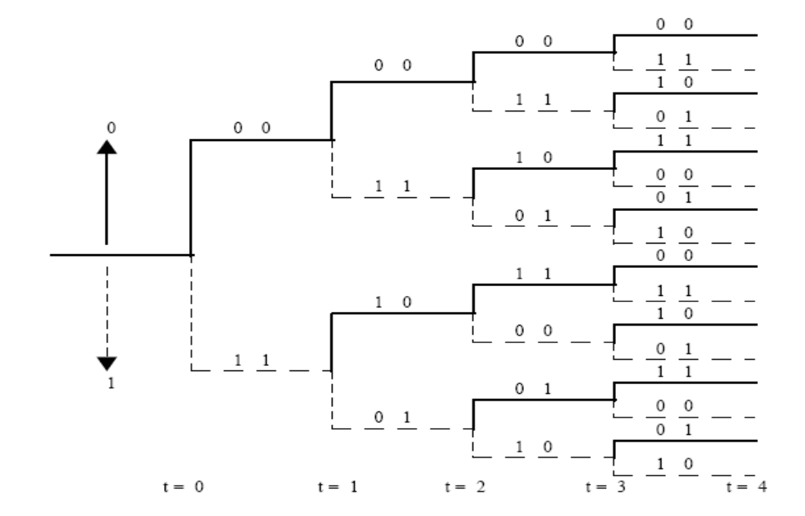
卷积码的树图表示法(码树)
在图6.3中，向上的实线代表输入比特为0，向下的虚线代表输入比特为1，对应的码字输出表示在树图的分支路径上。如输入为(1011)则输出的码字为(11, 10, 00, 01)。
图6.3 图6.1卷积码的电路图输入4个比特时对应的码树

Slide 153
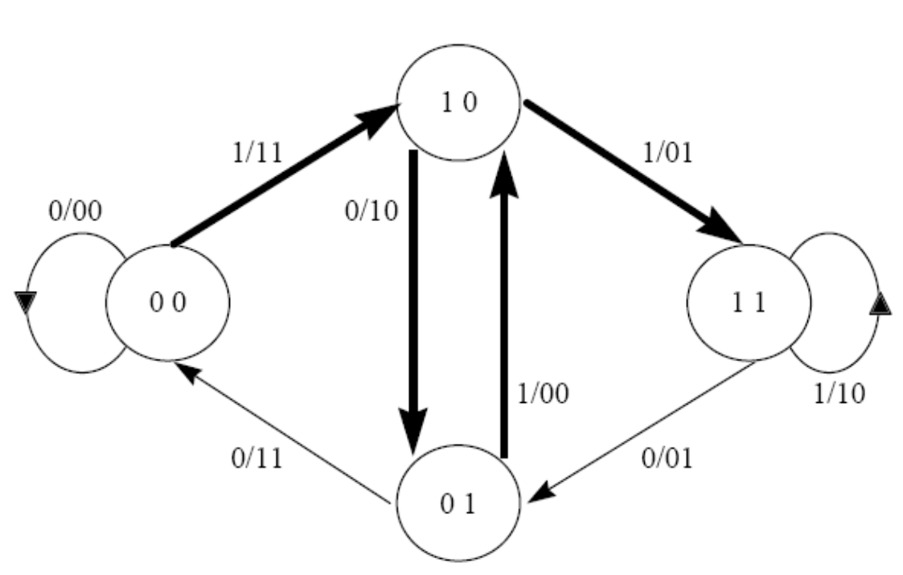
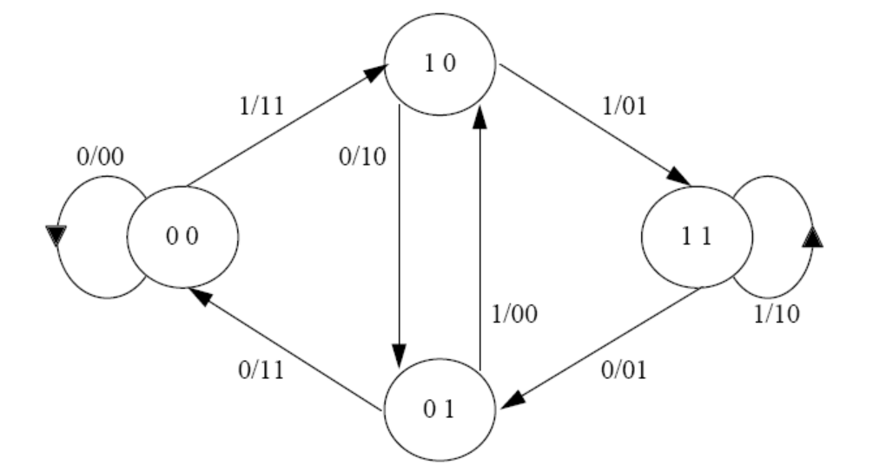
卷积码的状态图表示法
在图6.4中，圆圈里是卷积码电路图移位寄存器的状态，每个输入比特都会导致卷积码电路图从一个状态到另外一个状态的转变；每条路径边上标着k/n，表示输入信息比特k和输入码字n。默认从全0状态开始。如输入为(1011)，则状态转换序列为(10,01,10,11)，输出的码字为(11,10,00,01)。
图6.4 图6.1卷积码的电路图对应的状态图

Slide 154
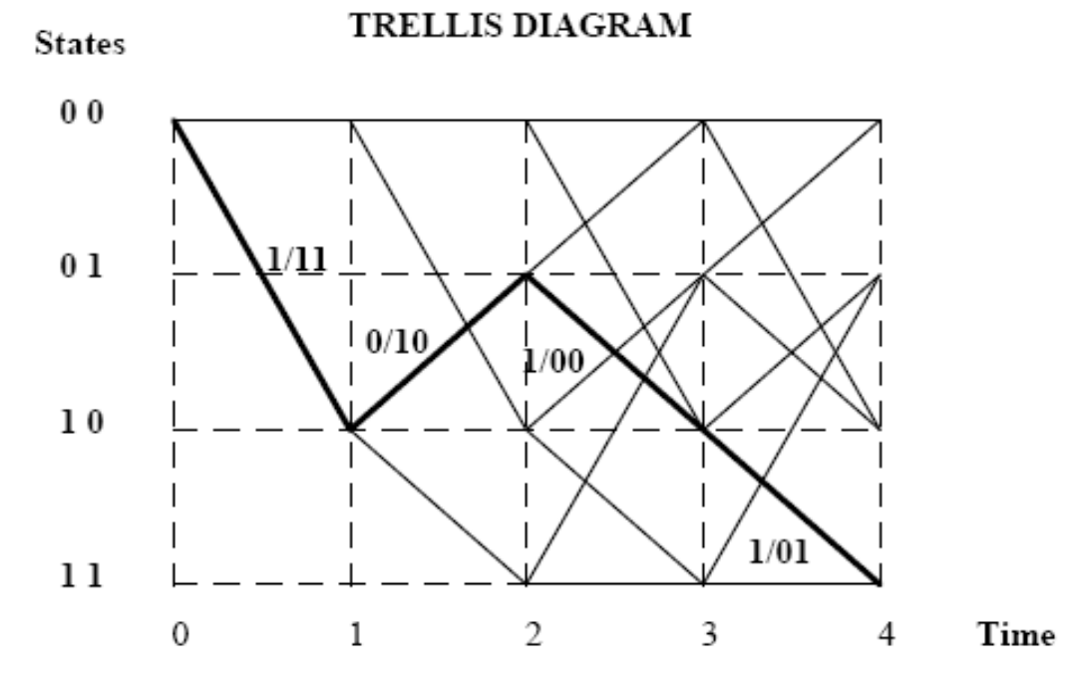
卷积码的Trellis图表示法
Trellis图经常伴随一个图例(Legend)，给出状态的转换以及对应的输入输出k/n等。
图6.7 输入为(1011)时图6.1卷积码电路图对应的Trellis路径
图6.6 图6.1卷积码的电路图对应的Trellis图和图例

Slide 155
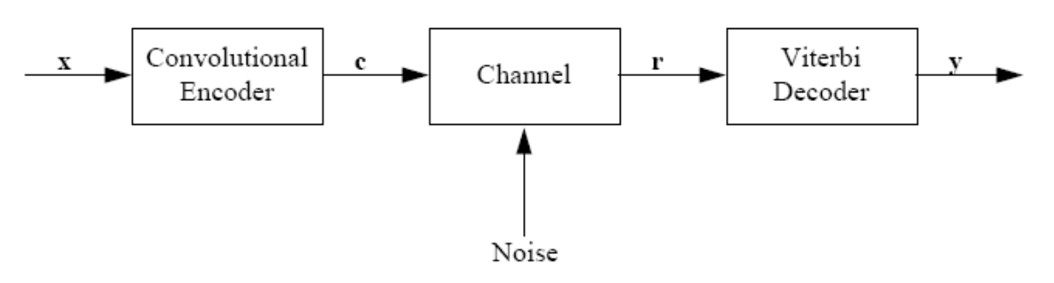
维特比(Viterbi)译码系统
(n,k,m)卷积码, 如输入序列为x，输出码字为c，经过有噪声的信号传输后，得到接收序列r，然后经过Viterbi译码器，得到序列y。
图6.8 卷积码编码及Viterbi译码系统

Slide 156
维特比(Viterbi)译码算法
Viterbi算法计算从接收序列到估值序列y的最大似然估计使得p(r|y)这个条件概率最大
对于码率为r的(n,k,m) 卷积码, 输入的信息长度为L，则输入序列为
x=(x₀⁽¹⁾, x₀⁽²⁾,…, x₀^{(k)}, x₁⁽¹⁾, x₁⁽²⁾,…, x₁^{(k)},…, x_{L+m-1}⁽¹⁾, x_{L+m-1} ⁽²⁾,…, x_{L+m-1} ^{(k)})
对应输出的码字序列为
c=(c₀⁽¹⁾, c₀⁽²⁾,…, c₀^{(n)}, c₁⁽¹⁾, c₁⁽²⁾,…, c₁^{(n)},…, c_{L+m-1}⁽¹⁾, c_{L+m-1} ⁽²⁾,…, c_{L+m-1} ^{(n)})
其中下标表示时间。
消息序列的尾部需要m个0比特使得移位寄存器的状态归0。一般的，默认移位寄存器从全零状态开始，最终还是以全零状态结束。

Slide 157
维特比译码算法的原则
Viterbi译码算法是目前最大似然译码最知名一种方法，其原则为：
(1) 错误不是经常出现的，发生错误的概率很小；
(2) 在一行中发生2个错误的概率要比发生一个错误的概率小很多，即错误是随机分布的。
在工作过程中，Viterbi译码器计算给定长度的整个接收序列的量度。 Viterbi译码器计算所有路径的量度并且基于这些量度进行决策。所有的路径都会进行量度累积，直到有2个路径收敛到同一个点上。这时，具有高量度的路径就是幸存者路径，否则就被丢弃。
最常用的量度就是汉明距离。

Slide 158
维特比译码算法举例
随着译码在Trellis图上按时间进行推进，路径上的量度累积起来，到最后，具有最大量度的那条路径就是幸存者路径。
例如：假设接收序列为(01, 11 01, 11, 01, 01, 11)，在Trellis图上用Viterbi译码算法进行译码。
图6.6 图6.1卷积码的电路图对应的Trellis图和图例

Slide 159
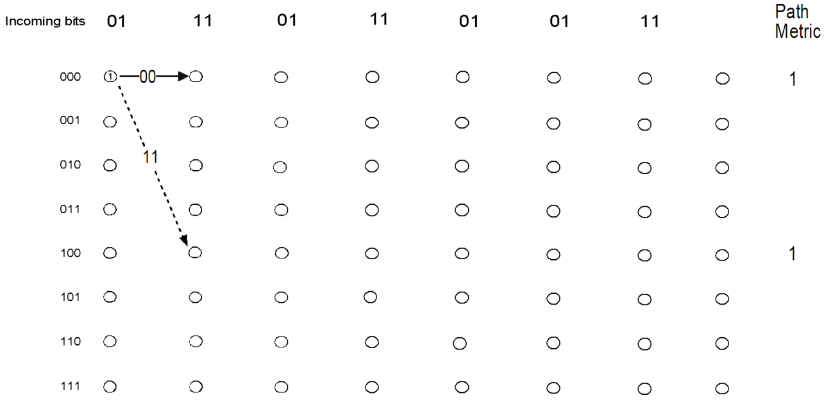
维特比译码算法举例
步骤1：t=0时，接收向量是01，译码器最初状态是000。从这个点出发有2条备选路径，但是哪条路径上的向量跟接收向量都不匹配。译码器计算这2条路径量度，继续同时沿着两条路径往下进行，这2条路径量度都是1。
图6.9 Viterbi译码算法步骤(t=0)

Slide 160
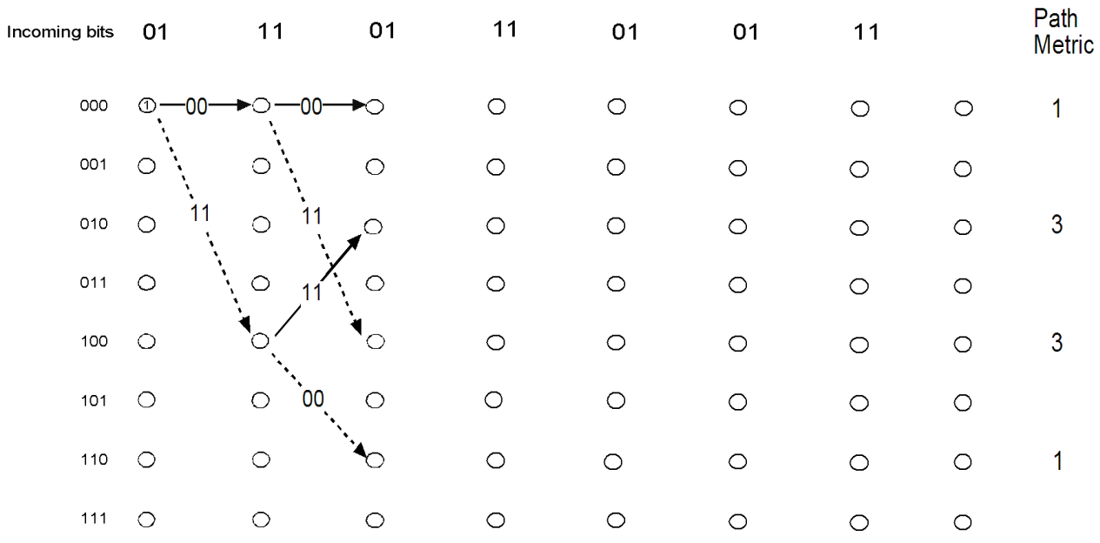
维特比译码算法举例
步骤2：t=1时，接收向量是11，译码器从这两个可能的状态出发，就有4条不同的路径，译码器计算这4条路径量度，并把这些累加的尺度值标在图的右侧。
图6.10 Viterbi译码算法步骤(t=1)

Slide 161
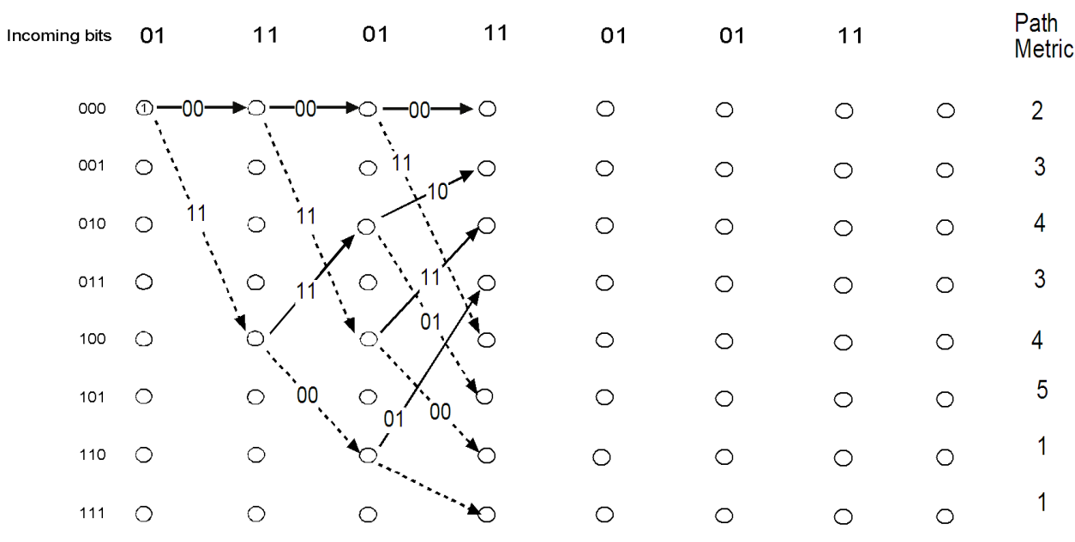
维特比译码算法举例
步骤3：t=2时，接收向量是01，译码器从这4个可能的状态出发，就有8条不同的路径，译码器计算这8条路径量度，把累加的尺度值标在右侧。
图6.11 Viterbi译码算法步骤(t=2)

Slide 162
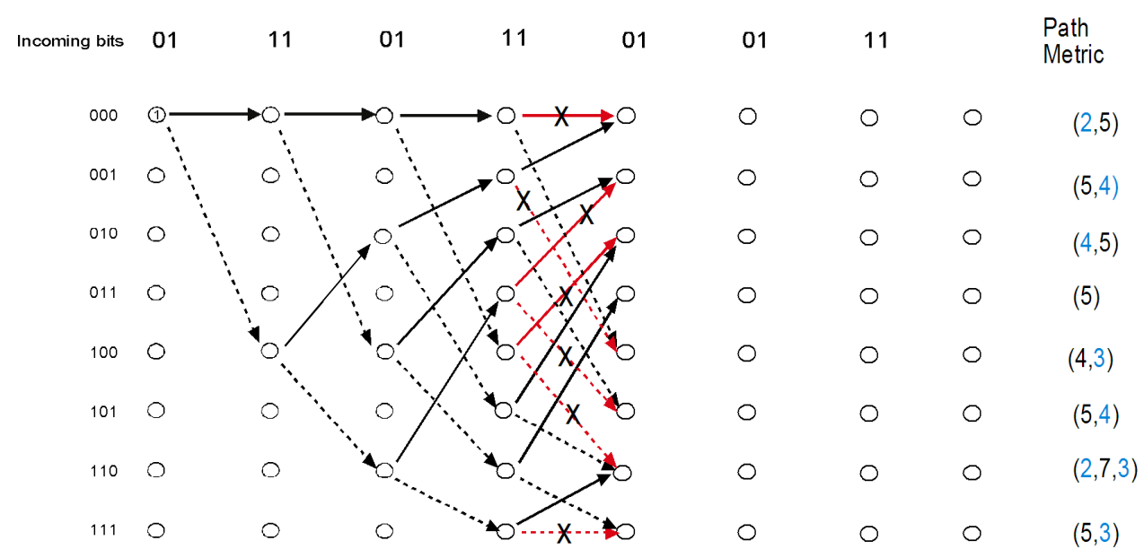
维特比译码算法举例
步骤4：t=3时，每个点都至少有一条到达它的路径。
图6.12 Viterbi译码算法步骤(t=3)

Slide 163
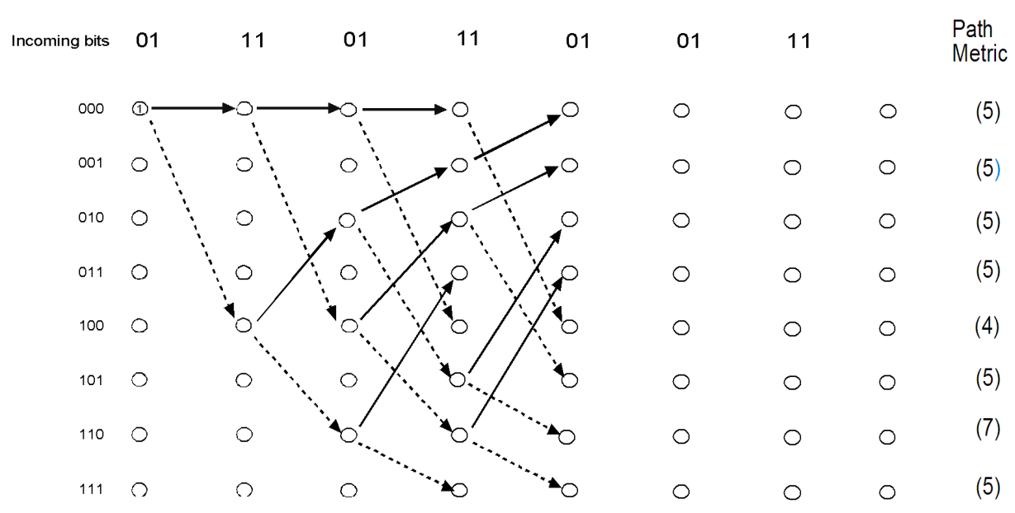
维特比译码算法举例
步骤5：t=4时，根据最大似然准则，将每行量度大的路径留下来。
图6.13 Viterbi译码算法步骤(t=4)

Slide 164
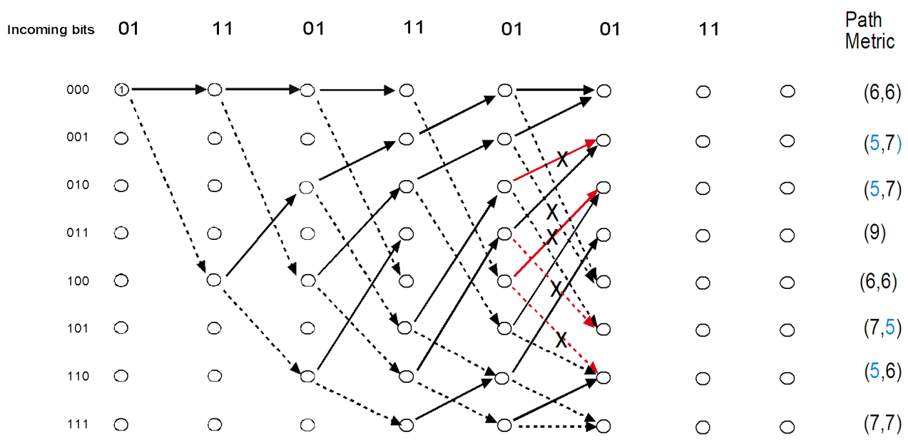
维特比译码算法举例
步骤6：t=5时，继续把累加的尺度值标在右侧，并且把每行量度大的路径留下来。
图6.14 Viterbi译码算法步骤(t=5)

Slide 165
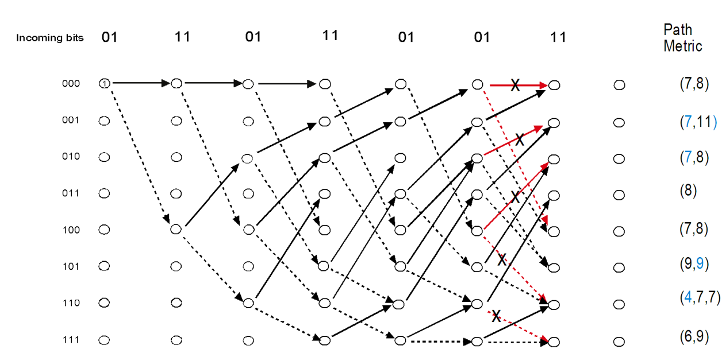
维特比译码算法举例
步骤7、步骤8都类似操作，最终我们得到一条幸存者路径，这条路径分别经过这些状态000, 100, 010, 101, 110, 011, 001, 000，对应的译码后的码字也可以对应得到。
图6.15 Viterbi译码算法步骤(t=6)

Slide 166
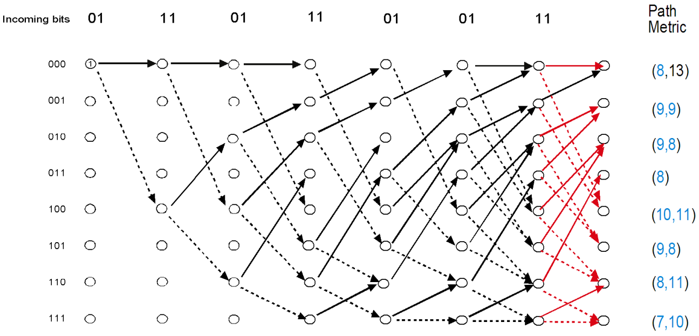
维特比译码算法举例
图6.16 Viterbi译码算法步骤(t=7)

Slide 167
序列译码算法
序列译码算法的描述最好是用类比。假设到一个地方去有多条路，有的路上是有一些路标，有一些地方没有路标或者有路标但无法进行识别，我们也许会走错路，当我们意识到走错路的时候，我们就会回退到一个有路标的地点，然后选择另外一条路径走下去，如此往复，直到我们到达目的地。在这个过程中，我们有可能会回退多次。
在序列译码算法中，类似的，在Trellis图上，每次我们只能沿着一条路径进行译码，序列译码既允许往前走也允许往后退，译码器记录我们的选择，一旦走到两难的路上，就会做标记，当标记的数值不断增加，超过某个预先设定的门限值的时候，就会回退。

Slide 168
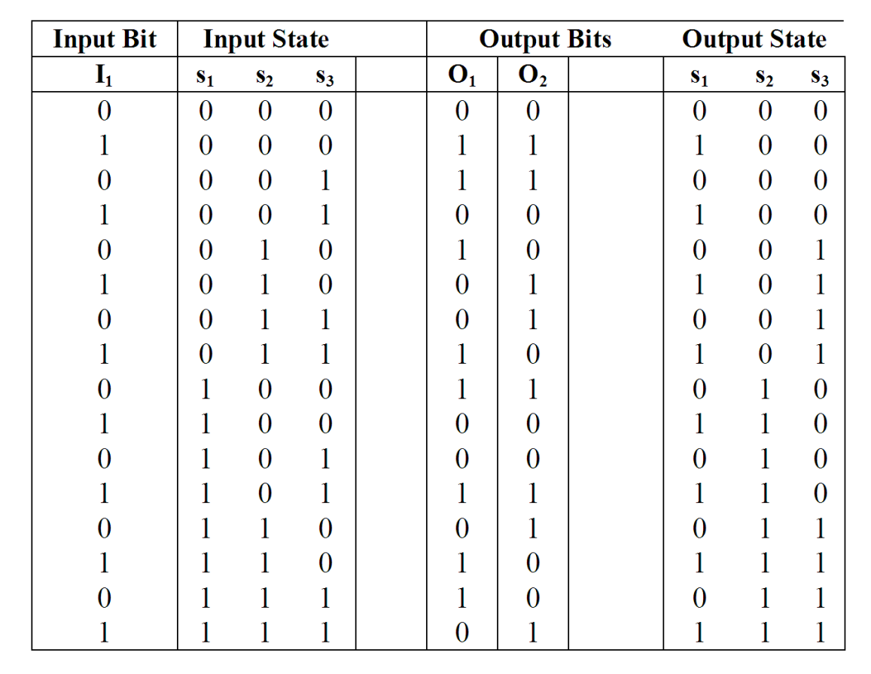
序列译码算法举例
表6.1 (2,1,4)卷积码的真值表
假设发送比特序列(1011000)，最后3比特是尾巴比特，是为了使得移位寄存器可以归零。
如果没有任何错误发生，将会接收到(11,11,01, 11,01,01,11)。但是现在实际接收到的是(01,11, 01,11,01,01,11)，发生了一个错误。
假设回退的门限之为3，下面我们用序列译码算法进行译码如下。

Slide 169
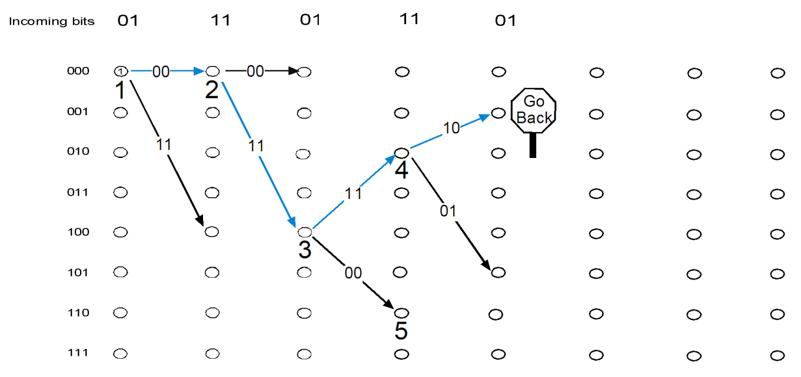
序列译码算法举例
图6.17 序列译码算法

Slide 170
序列译码算法举例
点1：t=0时，接收向量是01，在点1，译码器看两个路径，哪个路径上的向量和接收向量01都不匹配，并且走哪条路径，都是发生了一个错误。假设译码器随机选择上面的分支路径00，继续往下进行，此时译码器把输入比特译成0，把1放在误差计数器里。
点2：接收向量是11，所以直接选择下面的那条路径往下继续，这步没有误差。
点3：接收向量是01，继续走哪条路径，都是发生了一个错误，假设译码器随机选择上面的分支路径11，继续往下进行，把1放在误差计数器里，误差计数器里的数值增加1。
点4：接收向量是11，继续走哪条路径，都是发生了一个错误，假设译码器随机选择上面的分支路径10，然后误差计数器里到达门限值3，所以必须回退到点4，选择下面的分支路径01，然后误差计数器里到达门限值3，所以就得回退到点4的上一级点3。

Slide 171
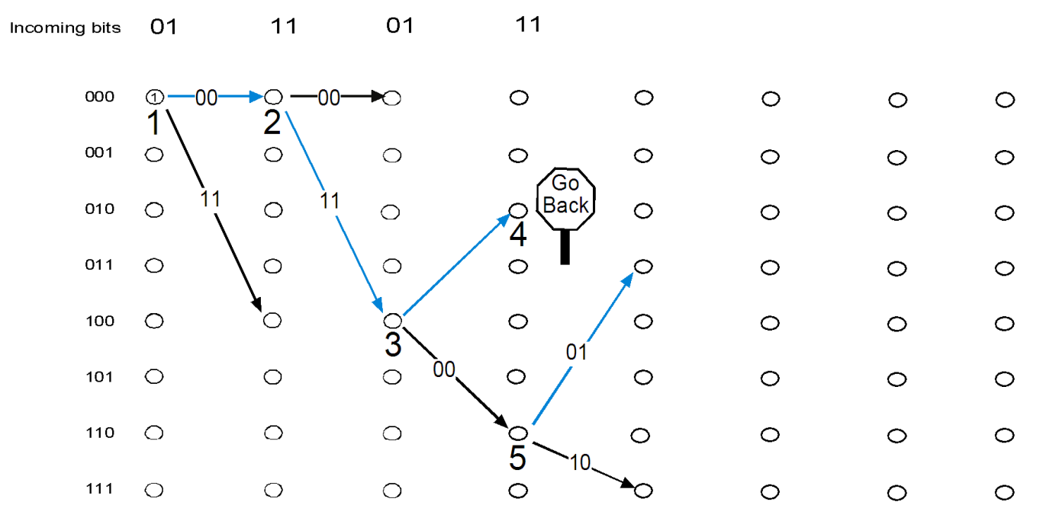
序列译码算法举例
图6.18 序列译码算法

Slide 172
序列译码算法举例
点3：选择下面那条路径00继续，误差计数器里的数值增加1，到达点5
点5：跟刚才到达点4的情况类似，无论选择哪条分支路径，误差计数器里到达门限值3，所以就回退到点3的上一级点2继续
点2：选择上面的分支路径00，此时误差计数器里到达门限值3，所以回退到点1继续。
这样类似操作下去，最终我们得到一条路径。

Slide 173
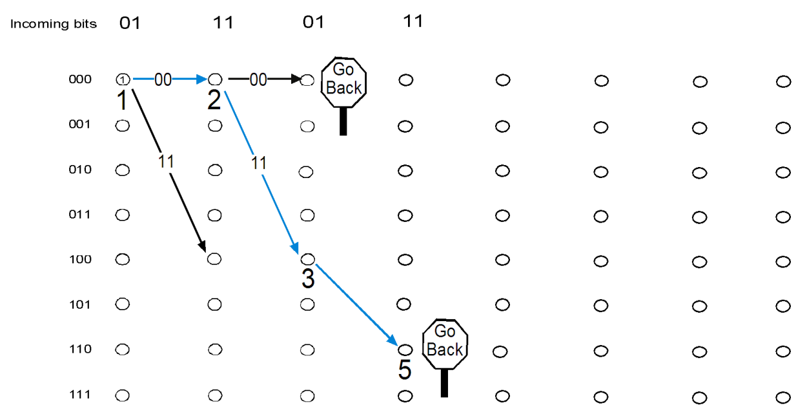
序列译码算法举例
图6.19 序列译码算法

Slide 174
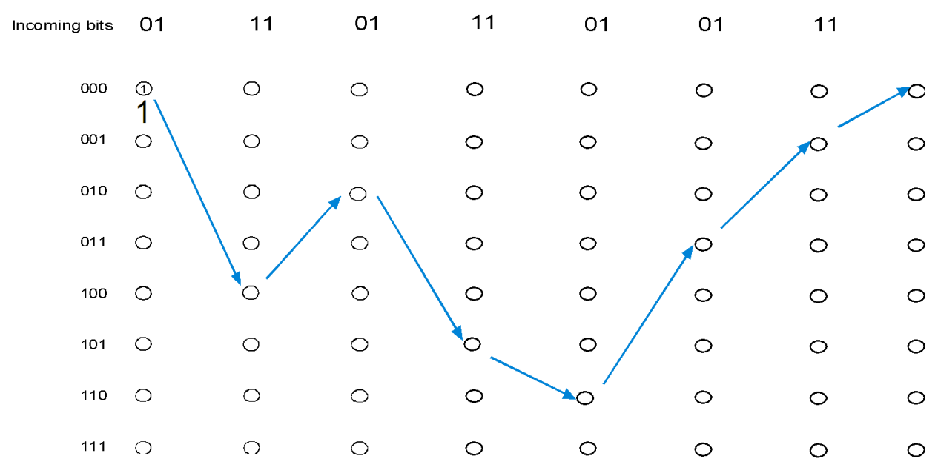
序列译码算法举例
图6.20 序列译码算法

Slide 175
第六章 Turbo码
李丽香，彭海朋
北京邮电大学网络空间安全学院

Slide 176
Turbo码的研究背景
香农有噪信道编码定理指出：在信道传输速率R不超过信道容量C的前提下，只有在码组长度无限的码集合中随机地选择编码码字并且在接收端采用最大似然译码算法时，才能逼近香农信道容量，误码率接近于零。
但是传统的编码都有规则的代数结构，远远谈不上“随机”；而且最大似然译码的复杂性随编码长度的增加而加大，当编码长度趋于无穷大时，最大似然译码是不可能实现的。出于译码复杂度的考虑，码长也不可能太长。因此，传统的信道编码性能与信道容量之间都有较大的差距。
法拉第(1791-1861)
法拉第(1791-1861)
法拉第(1791-1861)
法拉第(1791-1861)
法拉第(1791-1861)
法拉第(1791-1861)
法拉第(1791-1861)

Slide 177
Turbo码的研究背景
事实上，长期以来信道容量仅作为一个理论极限存在，实际的编码方案设计和评估都没有以香农限为依据。
随机性编译码被认为仅仅是为证明定理存在性而引入的一种数学方法和手段，在实际的编码构造中是不可能实现的。
1993年，两位任教于法国不列颠通信大学的教授C. Berrou、A. Glavieux和他们的缅甸籍博士生P. Thitimajshima在瑞士日内瓦召开的国际通信会议(ICC)上发表的论文《Near Shannon limit error-correcting coding and decoding: Turbo codes》中，提出了一种新的编码方法，即Turbo码。
法拉第(1791-1861)
法拉第(1791-1861)
法拉第(1791-1861)
法拉第(1791-1861)
法拉第(1791-1861)
法拉第(1791-1861)
法拉第(1791-1861)

Slide 178
Turbo码的研究背景
C. Berrou等人提出的Turbo码就是并行级联卷积码，巧妙地将卷积码和伪随机交织器结合在一起，在实现随机编码思想的同时，通过交织器实现了由短码构造长码的方法，并在两个软入/软出(SISO)译码器之间进行多次迭代来逼近最大似然译码。
Turbo码很好地应用了香农信道编码定理中的随机性编、译码条件，从而获得了几乎接近香农理论极限的译码性能。
从此以后，Turbo 码得到了广泛的关注和发展，并对当今的编码理论和研究方法产生了深远的影响，信道编码理论的研究也随之进入了一个新的阶段。

Slide 179
课程思政
Turbo码是一种级联码，利用迭代算法，以时间换取复杂度，第一次实现了现实可行的对香农极限的逼近。
Turbo码的发明让人茅塞顿开，它不再是一种简单的编解码方案，而成为一种思想，人们基于这一思想开发了Turbo均衡、Turbo信道估计等应用，Turbo思想将信息理论推向了一个新的台阶。
而Turbo码在3G和4G中的应用，正是移动互联网大爆发的年代，它在无形之中服务信息社会，支撑其对数据传输的需求。
Turbo码的发明的启示：就像学习中遇到的问题一样，解决方法并不是唯一的，大家要勤思考，找到解决问题的办法，提升自我解决问题的能力

Slide 180
Turbo码的优点
在信噪比较低的高噪声环境下性能优越（信道条件差的移动通信系统中有很大的应用潜力），而且具有很强的抗衰落、抗干扰能力。
Turbo码具有超乎寻常的优异的译码性能，可以纠正高速率数据传输时发生的误码。在直扩（CDMA）系统中采用Turbo码技术可以进一步提高系统的容量。
在短帧情况下的仿真结果表明短交织Turbo码在AWGN信道和Rayleigh衰落信道下仍具有接近信道容量的纠错能力。

Slide 181
Turbo码的缺点
为获得较高的性能，Turbo码的编译码方式较为复杂。
具有较大的译码时延，这是由于block长度较大、译码需要多次迭代造成的。这样非常不利实时业务或高速数据的传输。
BER(比特出错概率)在10⁻⁵后会出现误码平层，这是由于Turbo码的重量分布造成的。对于某些对BER要求较高的应用就不适合，当然通过交织器的设计能够提供更大的码间最小距离，从而降低误码平层。

Slide 182
Turbo码的应用
移动通信系统、卫星通信系统、数字音频广播、数字视频广播、深空通信、UMTS/3GPP、CDMA、信息隐藏领域、分布式信源编码、信源信道联合编码。
3G移动通信因为其业务类型对信道编码提出了更高的要求，而相应的WCDMA和CDMA2000方案都建议采用除与IS-95 CDMA系统类似的卷积编码技术和交织技术之外，采用Turbo编码技术。
CDMA2000中，Turbo码被用在CDMA系统前向、反向链路信道中，RSC (递归系统卷积)编码器基于8状态的并行级联卷积码(8PCCC)。
在WCDMA中，Turbo码交织器是可截短型块交织器。

Slide 183
分量码
卷积码的类型多样，如非递归卷积码(NRC)、非系统卷积码(NSC)、递归系统卷积码(RSC)。
在实际的系统中，由于RSC有突出的优点而被广泛采用。RSC码在具有良好的译码性能，且存在较高的交织增益，译码性能也会随着交织长度增加而提高。
影响译码性能的因素很多，如卷积码的约束长度、生成多项式以及生成多项式的顺序等，因此，在实际中用不同种类的分量码构造的Turbo码，需要根据不同的场景和用户的需求，经过仿真和验证才能获得。
法拉第(1791-1861)
法拉第(1791-1861)
法拉第(1791-1861)
法拉第(1791-1861)
法拉第(1791-1861)
法拉第(1791-1861)
法拉第(1791-1861)

Slide 184
交织器
交织器的主要功能是使码重分布合理，降低数据序列的相关性，增大输出码字的最小汉明距，实现随机编码。
交织器将原始数据顺序按照给定的规则重新排序输出，能把通信产生的连续错误变成许多离散的单个错误，本质上改变序列的结构而不改变数据序列的内容。解交织即是交织的逆过程。
一个简单的交织器

Slide 185
交织器
根据香农理论，码长越长，编码增益越大。因此，交织器的长度越长，Turbo码的码长越长，性能越好。
Turbo码在交织器长度很长时可以获得优于卷积码的性能，但是在移动通信中短长度的帧是比较常见的，而在同等复杂度的情况下，Turbo码的性能是不如卷积码的。
另外，交织器的交织规则也是影响因素。最简单的交织器即行列交织器，数据按行写入，按列读出。
选用交织器时要根据交织器长度、交织规则、系统复杂度等综合考虑。
有分组交织器、伪随机交织器、循环移位交织器、分组螺旋交织器、二次算术交织器等。

Slide 186
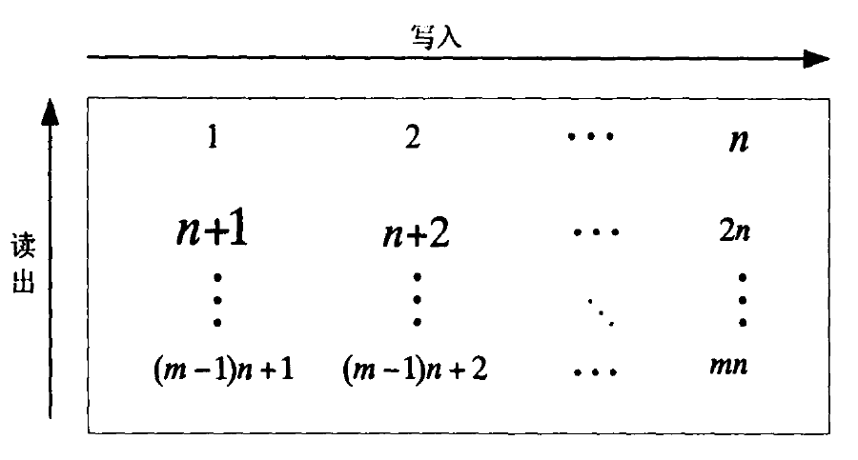
分组交织器
分组交织器：将数据序列按行的顺序写入m×n的矩阵，然后按列的顺序读出，即完成交织过程。相应的解交织过程就是将交织后的数据序列按列写入m×n矩阵，再按照行的顺序读出。

Slide 187
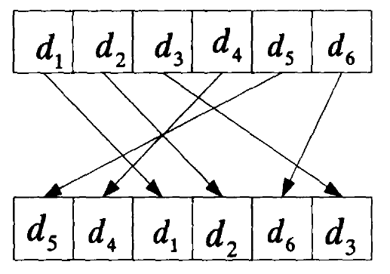
伪随机交织器
伪随机交织器：指交织映射随机生成的交织器，每个长度为N的伪随机交织器共有N！种可能的交织形式。这种交织器采用给定的随机地址交织映射，由这个已知的交织表对输入信息序列进行映射。

Slide 188
删余处理
一般的，Turbo码的码率只有1/3，所以频带利用率不高，为了解决这一问题，在编码器中加入了删余处理。
即在编码完成后，将分量码输出的两路校验信息输入删余器，按照一定的规则删除一部分校验信息，减小信息的冗余度，从而提高编码效率。
一般的删余确定冗余的规则是一位信息码至多需要一个校验位来验证错误，因此，对1/3码率的编码来说可以交替删余。
但Turbo码在经历交织后其第二个校验码已经不再与源码一一对应，此时交替删除还能起效的原因是因为turbo码的卷积特性使其每一位校验码对应着多位源码，因而在删余后其校验范围仍能包括整个源码。

Slide 189
Turbo码编码器的结构
三种：并行级联卷积码(PCCC)、串行级联卷积码(SCCC)和混合级联卷积码(HCCC)
HCCC-1
PCCC
SCCC
HCCC-2

Slide 190
并行级联卷积码(PCCC)
随机交织器：将信息序列U进行比特位置重排列得到U₁（内容不变）
分量编码器：生成校验序列 X_{p1} 和 X_{p2}（一般两个编码器结构相同）
删余矩阵：为了提高码率，周期地删除一些校验位，形成校验位序列X_{p}
复接：未编码序列X_{s}与X_{p}经过复接后，生成Turbo码序列X
U
X_{s}
X_{p1}
X
分量编码器1
复接
删余矩阵
$$随机交织器$$
X_{p}
分量编码器2
X_{p2}
U₁

Slide 191
并行级联卷积码(PCCC)
第一个输出序列 = 信息序列，即$u=v^{(0)}=(v_{0}^{(0)},v_{1}^{(0)},⋯{,v}_{K−1}^{(0)})$
第一个编码器输出的校验序列为$v^{(1)}=(v_{0}^{(1)},v_{1}^{(1)},⋯{,v}_{K−1}^{(1)})$
交织器对K个比特进行扰序处理，得到u′，第二个编码器输出的校验序列为$v^{(2)}=(v_{0}^{(2)},v_{1}^{(2)},⋯{,v}_{K−1}^{(2)})$
最终的发送序列(码字)为$v=(v_{0}^{(0)}v_{0}^{(1)}v_{0}^{(2)},v_{1}^{(0)}v_{1}^{(1)}v_{1}^{(2)},⋯,v_{K−1}^{(0)}v_{K−1}^{(1)}v_{K−1}^{(2)})$
$$u=（u_{0}，u_{1}，⋯，u_{K−1}）$$
$$v^{(0)}=(v_{0}^{(0)},v_{1}^{(0)},⋯{,v}_{K−1}^{(0)})$$
分量编码器1
$$v^{(1)}=(v_{0}^{(1)},v_{1}^{(1)},⋯{,v}_{K−1}^{(1)})$$
$$随机交织器$$
分量编码器2
$$v^{(2)}=(v_{0}^{(2)},v_{1}^{(2)},⋯{,v}_{K−1}^{(2)})$$

Slide 192
Turbo码的码率
若两个分量码的码率分别为R₁和R₂，则Turbo码的码率为

Slide 193
Turbo码的编码过程举例
下图中，两个分量码都是(2,1,4)系统反馈编码器，具有相同的生成矩阵
u
$$v^{(0)}$$
$$v^{(1)}$$
$$π$$
$$u^{’}$$
$$v^{(2）}$$

Slide 194
Turbo码的编码过程举例
删余矩阵的作用是提高码率，元素取自集合{0,1}
矩阵的每一行对应两个分量编码器，“0”表示相应位置上的校验比特被删除，“1”表示保留相应位置的校验比特
对于1/3码率的Turbo编码器，输入序列U=(1011001)，第一个分量编码器输出的校验序列X_{p1}=(1101000)，第二个分量编码器输出的校验序列X_{p2}=(1001000)，最终输出的序列为X=(111,010,100,111,000,000,100)
添加删余矩阵 提升到1/2码率，删除第一个分量编码器偶数位校验比特，删除第二个编码器奇数位校验比特，与系统输出复接后得到的序列为X=(11,00,10,11,00,00,10)

Slide 195
注意事项
为了得到靠近香农限的系统性能，信息分组长度(交织器大小)K一般比较大，通常至少几千个比特
对于分量码来说，一般选择相同结构，且约束长度较短，通常m≤4
递归分量码会比非递归分量码有更好的性能
提高码率可通过删余矩阵实现
增加分量码和交织器会得到较低编码速率的Turbo码
最好的交织器能够对比特以伪随机的方式进行排序，传统的块交织器(行-列)在Turbo码中性能不好，除非块长度很短

Slide 196
注意事项
由于交织器只是对比特位置进行重新排序，因此，交织后的序列u′与原始序列u具有相同的重量
对每个分量码来说，用BCJR(或MAP)算法作为SISO译码器能够获得最好的性能；因为MAP译码器使用了前向-后向算法，信息是以块的形式进行的，因此，对第一个分量译码器来说，附加m个0比特能够让它返回到全0态；但对于第二个译码器来说，由于交织器的作用，将不能返回到全0态
注：BCJR算法是一种定义在网格图上的用来最大化纠错编码的后验概率的算法，主要用于卷积编码。这种算法以它的发明者的名字命名，分别是Bahl、Cocke、Jelinek和Raviv。这个算法对于迭代的纠错编码来说是非常重要的，其中包括Turbo码和LDPC码。

Slide 197
Turbo码的译码
Turbo码有一重要特点是其译码较为复杂，比常规的卷积码要复杂的多。
这种复杂不仅在于其译码要采用迭代的过程，而且采用的算法本身也比较复杂。
这些算法的关键是不但要能够对每比特进行译码，而且还要伴随着译码给出每比特译出的可靠性信息，有了这些信息，迭代才能进行下去。
Turbo码译码算法：MAP(Maximum A Posterori)、Max-Log-MAP、Log-MAP和SOVA(Soft Output Viterbi Algorithm)。

Slide 198
译码算法
MAP算法：MAP算法采用递推、迭代方法，将最大似然对数比函数作为软判决的输出。但由于该算法需要多次迭代，复杂度较高，运算量非常大，而且对数和指数的运算在数字电路中比较难以实现，导致其在工程实现上受到了很大程度的限制。
Max-log-MAP算法：即最大值运算，在MAP算法基础上通过减少格图搜索状态来达到简化的目的。Max-log-MAP对MAP所做的修改是在对数域里对一些函数进行计算，这样省去了很多的指数的运算和对数域的运算，很大程度上降低了运算的复杂度，大大简化了运算量；但是由于在计算过程有一些近似处理，所以Max-log-MAP算法不是最优的。

Slide 199
译码算法
Log-MAP算法：即对数域算法，Robertson等人在Max-log-MAP算法基础上进行了一些修改，使得Log-MAP算法相比于Max-log-MAP算法只多了一些查表及加法运算，尽管提高了一点复杂度但是性能却得到很大的提高。
SOVA算法：即软输出Viterbi译码，SOVA算法在标准Viterbi译码算法上进行了一些修改：在进行最大似然路径选择时必须参考其先验信息；不但需要给出每个比特译码的准确结果，还需要计算出每个比特译码的可靠性，通过一些计算从中获取一些关于译码比特的先验信息，从而为下次迭代做好准备，大大减小了运算量，但性能受到了损失，大约损失了1dB。

Slide 200
MAP译码算法
MAP算法最初是用来估计无记忆噪声下的马尔可夫过程的，它是一种最优的算法。
Bahl等人于1974年把它用于线性分组码和卷积码的译码中，在用于卷积码的译码时，对于给定接收序列Y，它不像Viterbi算法那样以栅格路径上的比特组错误最少为目的，而是以译码出来的符号X_{i}%的错误最少为目的。
由于在卷积码的译码中，MAP算法要考虑栅格图中的所有可能路径，这样运算量就非常大，实际系统中很少用到。

Slide 201
MAP译码算法
虽然MAP算法早在1974年就被提出，但一直未被得到充分利用。
1993年Turbo码被提出来，MAP算法被用于Turbo码的译码之后，这种算法才得到广泛的应用。
MAP算法不仅能译出序列的比特值，在译码的同时还能输出关于每比特译出的可靠性信息。这种特点正好符合了Turbo码的迭代译码特性，因此，被用于Turbo码的译码中。

Slide 202
迭代译码器
假设速率 R＝1/3，即没有删余处理的并行级联码，它使用了两个SISO译码器(MAP 算法)
$$L_{c}r_{1}^{(0)}$$
$$L_{c}r_{1}^{(2)}$$
$$L_{c}r_{1}^{(0)}$$
$$L_{c}r_{1}^{(1)}$$
$$L^{(1)}(u_{1})−L_{c}r_{1}^{(0)}$$
交织器
$$L^{(2)}(u_{1})$$
$$L_{e}^{(1)}(u_{1})$$
$$L_{e}^{(1)}(u_{1})$$
译码器1
交织器
译码器2
解交织
+
-
-
$$L_{e}^{(2)}(u_{1})$$
$$L_{e}^{(2)}(u_{1})$$
$$L^{(2)}(u_{1})−L_{c}r_{1}^{(0)}$$
解交织
+

Slide 203
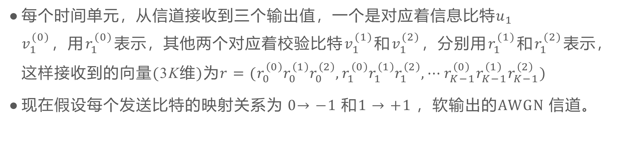
MAP译码算法
每个时间单元，从信道接收到三个输出值，一个是对应着信息比特$u_{1}$ $v_{1}^{(0)}$，用$r_{1}^{(0)}$表示，其他两个对应着校验比特$v_{1}^{(1)}$和$v_{1}^{(2)}$，分别用$r_{1}^{(1)}$和$r_{1}^{(2)}$表示，这样接收到的向量(3K维)为$r=(r_{0}^{\left(0\right)}r_{0}^{\left(1\right)}r_{0}^{\left(2\right)},r_{1}^{\left(0\right)}r_{1}^{\left(1\right)}r_{1}^{\left(2\right)},⋯r_{K−1}^{\left(0\right)}r_{K−1}^{\left(1\right)}r_{K−1}^{\left(2\right)})$
现在假设每个发送比特的映射关系为 0→ −1 和1 → +1 ，软输出的AWGN 信道。

Slide 204
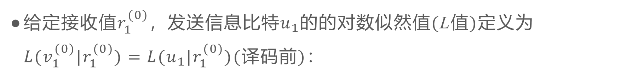
MAP译码算法
给定接收值$r_{1}^{(0)}$，发送信息比特$u_{1}$的的对数似然值(L值)定义为$L(v_{1}^{(0)}|r_{1}^{(0)})=L(u_{1}|r_{1}^{(0)})$(译码前)：
$L(u_{1}|r_{1}^{(0)})=ln\frac{P\left(u_{1}=+1 | r_{1}^{(0)}\right)}{P\left(u_{1}=−1 | r_{1}^{(0)}\right)}=ln\frac{P\left(r_{1}^{(0)} | u_{1}=+1\right)P\left(u_{1}=+1\right)}{P\left(r_{1}^{(0)} | u_{1}=−1\right)P\left(u_{1}=−1\right)}$=$ln\frac{P\left(r_{1}^{(0)} | u_{1}=+1\right)}{P\left(r_{1}^{(0)} | u_{1}=−1\right)}$+$ln\frac{P\left(u_{1}=+1\right)}{P\left(u_{1}=−1\right)}$
=$ln\frac{e^{−(E_{s}/N_{0}){(r_{1}^{(0)}−1)}^{2}}}{e^{−(E_{s}/N_{0}){(r_{1}^{(0)}+1)}^{2}}}+ln\frac{P\left(u_{1}=+1\right)}{P\left(u_{1}=−1\right)}$=$4\frac{E_{s}}{N_{0}}r_{1}^{(0)}+ln\frac{P\left(u_{1}=+1\right)}{P\left(u_{1}=−1\right)}=L_{c}r_{1}^{(0)}+L_{a}(u_{1})$
其中$\frac{E_{s}}{N_{0}}$是信道SNR，$u_{1}$和$r_{1}^{(0)}$都是用$\sqrt{E_{s}}$归一化的，$L_{c}=4E_{s}/N_{0}$是信道可靠度因子，$L_{a}(u_{1})$是$比特u_{1}$的先验L值。

Slide 205
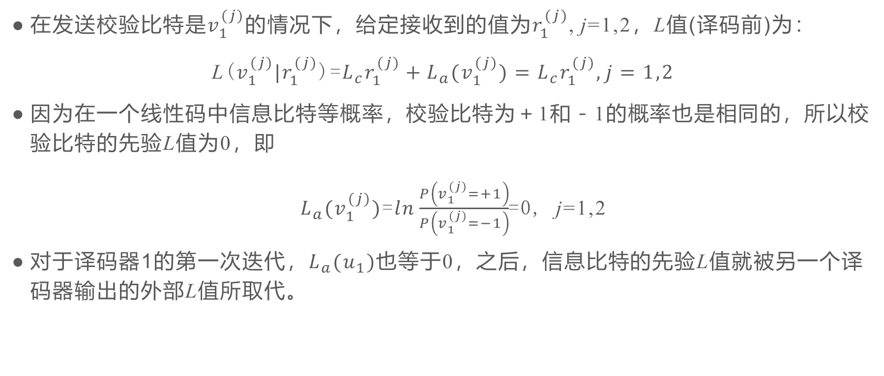
MAP译码算法
在发送校验比特是$v_{1}^{(j)}$的情况下，给定接收到的值为$r_{1}^{(j)}$, j=1,2，L值(译码前)为：
L($v_{1}^{(j)}|r_{1}^{(j)}$)=$L_{c}r_{1}^{(j)}+L_{a}(v_{1}^{(j)})=L_{c}r_{1}^{(j)},j=1,2$
因为在一个线性码中信息比特等概率，校验比特为＋1和－1的概率也是相同的，所以校验比特的先验L值为0，即
$L_{a}(v_{1}^{(j)})$=$ln\frac{P\left(v_{1}^{(j)}=+1\right)}{P\left(v_{1}^{(j)}=−1\right)}$=0, j=1,2
对于译码器1的第一次迭代，$L_{a}(u_{1})$也等于0，之后，信息比特的先验L值就被另一个译码器输出的外部L值所取代。

Slide 206
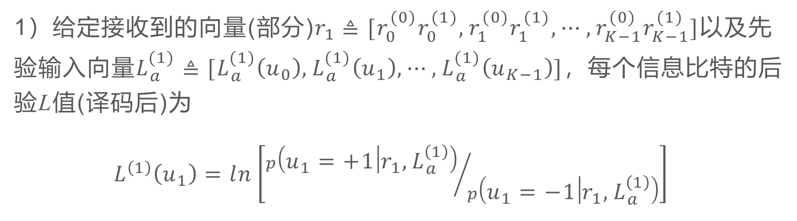
MAP译码算法
接收到的信道L值(软信息)$L_{c}r_{1}^{(0)} (for u_{1})$和$L_{c}r_{1}^{(1)}(for v_{1}^{(1)})$进入译码器1，交织后的信道L值(软信息)$L_{c}r_{1}^{(0)} (for u_{1})$和$L_{c}r_{1}^{(2)} (for v_{1}^{(2)})$进入译码器2，译码器1的输出包括两项：
1）给定接收到的向量(部分)$r_{1}≜[r_{0}^{(0)}r_{0}^{(1)},r_{1}^{(0)}r_{1}^{(1)},⋯,r_{K−1}^{(0)}r_{K−1}^{(1)}]$以及先验输入向量$L_{a}^{(1)}≜[L_{a}^{(1)}\left(u_{0}\right),L_{a}^{(1)}\left(u_{1}\right),⋯,L_{a}^{(1)}\left(u_{K−1}\right)]$，每个信息比特的后验L值(译码后)为
$L^{\left(1\right)}\left(u_{1}\right)=ln\left[{p\left(u_{1}=+1 | r_{1},L_{a}^{\left(1\right)}\right)}/{p\left(u_{1}=−1 | r_{1},L_{a}^{\left(1\right)}\right)}\right]$

Slide 207
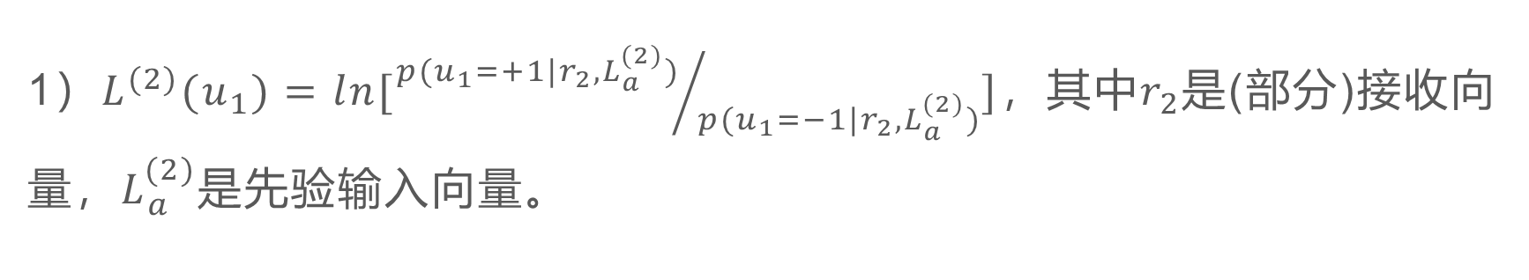
MAP译码算法
2）与每个信息比特相关的外部后验概率值(译码后)
$$\left(u_{1}\right)=L^{(1)}(u_{1})−[L_{c}r_{1}^{(0)}+L_{e}^{(2)}\left(u_{1}\right)]$$
该信息经交织后送给译码器2，作为先验值$L_{a}^{(2)}\left(u_{1}\right)$
同样地，译码器2的输出也包括两项：
1）$L^{(2)}(u_{1})=ln[{p(u_{1}=+1|r_{2},L_{a}^{(2)})}/{p(u_{1}=−1|r_{2},L_{a}^{(2)})}]$，其中$r_{2}$是(部分)接收向量，$L_{a}^{(2)}$是先验输入向量。

Slide 208
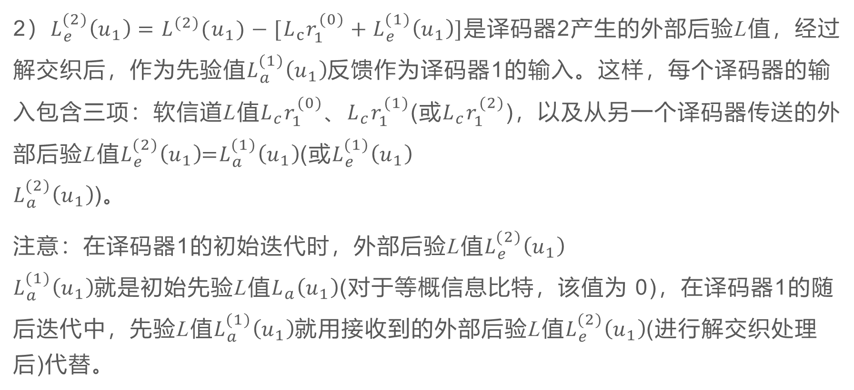
MAP译码算法
2）$L_{e}^{(2)}\left(u_{1}\right)=L^{(2)}(u_{1})−[L_{c}r_{1}^{(0)}+L_{e}^{(1)}\left(u_{1}\right)]$是译码器2产生的外部后验L值，经过解交织后，作为先验值$L_{a}^{(1)}\left(u_{1}\right)$反馈作为译码器1的输入。这样，每个译码器的输入包含三项：软信道L值$L_{c}r_{1}^{(0)}$、$L_{c}r_{1}^{(1)}$(或$L_{c}r_{1}^{(2)}$)，以及从另一个译码器传送的外部后验L值$L_{e}^{(2)}\left(u_{1}\right)$=$L_{a}^{(1)}\left(u_{1}\right)$(或$L_{e}^{(1)}\left(u_{1}\right)$ $L_{a}^{(2)}\left(u_{1}\right)$)。
注意：在译码器1的初始迭代时，外部后验L值$L_{e}^{(2)}\left(u_{1}\right)$ $L_{a}^{(1)}\left(u_{1}\right)$就是初始先验L值$L_{a}\left(u_{1}\right)$(对于等概信息比特，该值为 0)，在译码器1的随后迭代中，先验L值$L_{a}^{(1)}\left(u_{1}\right)$就用接收到的外部后验L值$L_{e}^{(2)}\left(u_{1}\right)$(进行解交织处理后)代替。

Slide 209
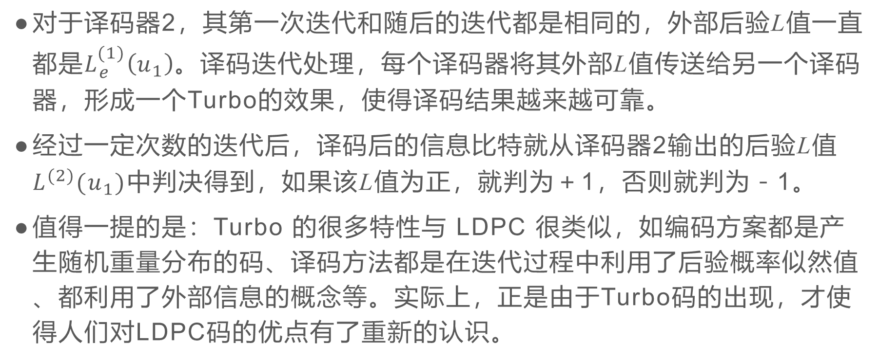
MAP译码算法
对于译码器2，其第一次迭代和随后的迭代都是相同的，外部后验L值一直都是$L_{e}^{(1)}\left(u_{1}\right)$。译码迭代处理，每个译码器将其外部L值传送给另一个译码器，形成一个Turbo的效果，使得译码结果越来越可靠。
经过一定次数的迭代后，译码后的信息比特就从译码器2输出的后验L值$L^{(2)}(u_{1})$中判决得到，如果该L值为正，就判为＋1，否则就判为－1。
值得一提的是：Turbo 的很多特性与 LDPC 很类似，如编码方案都是产生随机重量分布的码、译码方法都是在迭代过程中利用了后验概率似然值、都利用了外部信息的概念等。实际上，正是由于Turbo码的出现，才使得人们对LDPC码的优点有了重新的认识。

Slide 210
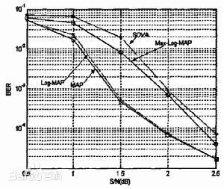
不同译码算法对Turbo码性能的影响

Slide 211
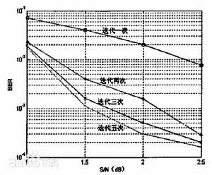
不同迭代次数对Turbo码性能的影响

Slide 212
未来展望
亟待解决的问题：译码算法的改进、复杂性的降低、译码时延的减小
研究方向：最优分量码与交织器的联合设计、低复杂性译码算法、译码迭代过程的优化、收敛性以及迭代停止准则的设计、联合信道估计/多用户检测/均衡和译码算法、Turbo码与高阶调制技术的结合、Turbo编译码器的硬件实现、Turbo码在无线通信，移动通信以及多媒体通信中的应用

Slide 213
第七章 二维码
李丽香，彭海朋
北京邮电大学网络空间安全学院
网络与交换技术国家重点实验室

Slide 214
条形码简史
20世纪20年代，约翰·科芒德实现邮政单据自动分检方法。
1959年，吉尔德·塞伊赛尔申请了用条形码表示数字的专利。
70年代，UPC码（Universal Product Code）在北美超市得到广泛应用。
1997、2000年确定了国家标准。
1920
1950
1959
1960
1970
1988
2000
1949年，美国乔·伍德兰德、伯尼·西尔沃发明了第一个条形码专利。
60年代，西尔沃尼亚发明一套条形码系统并在北美铁路系统成功应用。
1988年，中国成立了中国物品编码中心，80年代末国外研制出二维码。

Slide 215

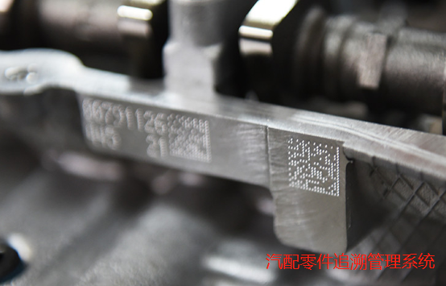
二维码概念
二维码（2-dimensional bar code），也叫二维条码或二维条形码，它是用某种特定的几何图形按一定规律在平面（二维方向上）分布的黑白相间的记录数据符号信息的图形。它在代码编制上巧妙地利用构成计算机内部逻辑基础的0、1比特流的概念，使用若干与二进制相对应的几何形体来表示文字数值信息，通过图像输入设备或光电扫描设备自动识读以实现信息自动处理。
它的起源是日本，原本是DensoWave公司为了追踪汽车零部件而设计的一种条码。

Slide 216
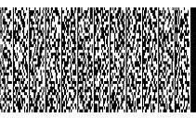
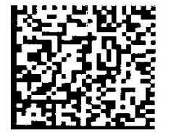
二维码的分类与原理
二维码可以分为行排式二维码和矩阵式二维码。
Code 16K
行排式二维码
PDF417
PDF417
二维码
……
Code One
矩阵式二维码
QR Code
……
Code One

Slide 217
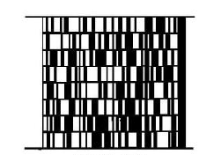
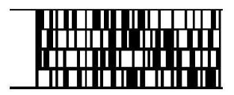
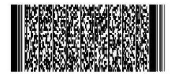
行排式二维码
行排式二维码形态上是由多行短截的一维条码堆叠而成。
行排式二维码，又称堆积式二维码或层排式二维码，其编码原理是建立在一维条码基础之上，按需要堆积成二行或多行。
它在编码设计、校验原理、识读方式等方面继承了一维条码的一些特点，识读设备和条码印刷与一维条码技术兼容。但由于行数的增加，需要对行进行判定、其译码算法与软件也不完全相同于一维码。
有代表性的行排式二维码有Code 49、Code 16K、PDF417等。
Code 49
Code 16K
PDF417

Slide 218
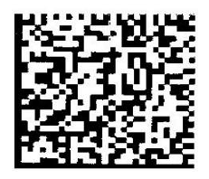
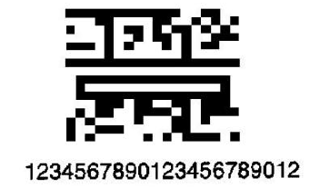
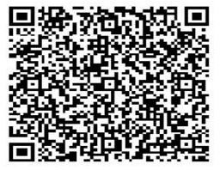
矩阵式二维码
矩阵式二维码以矩阵的形式组成。
矩阵式二维码，又称棋盘式二维码，它是在一个矩形空间通过黑、白像素在矩阵中的不同分布进行编码。
在矩阵相应元素位置上，用点（方点、圆点或其他形状）的出现表示二进制“1”，点的不出现则表示二进制“0”，点的排列组合确定了矩阵式二维码所代表的意义。矩阵式二维码是建立在计算机图像处理技术、组合编码原理等基础上的一种新型图形符号自动识读处理码制。
有代表性的矩阵式二维码有Code One、QR Code、Data Matrix等。
Code One
Data Matrix
QR Code

Slide 219
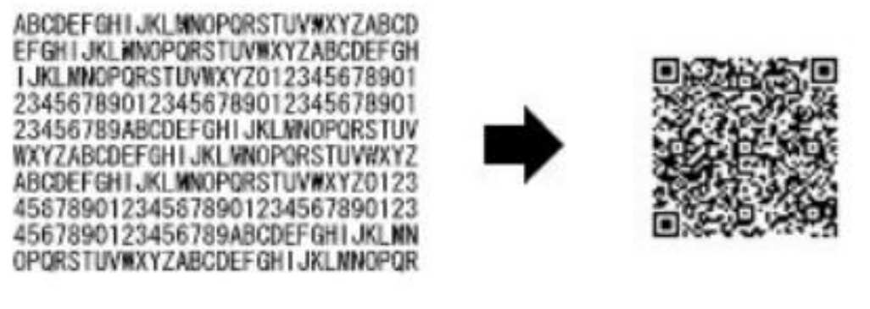
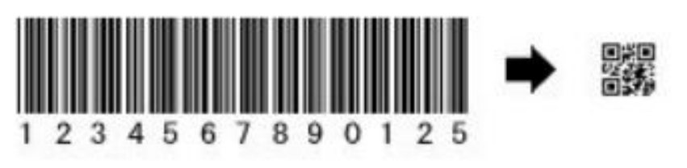
二维码的特点
可靠性强
条形码的读取准确率远远超过人工记录，平均每15000个字符才会出现一个错误。
效率高
条形码的读取速度很快，相当于每秒40个字符。
易于制作
条形码的编写很简单，制作也仅仅需要印刷，被称为“可印刷的计算机语言”。
高密度
二维码通过利用垂直方向的堆积来提高条码的信息密度，而且采用高密度图形表示。
300个字符或数字被编进这样大小的QR码里面
同样的数据QR码只有条码空间的1/11的大小

Slide 220

二维码的特点
构造简单
条形码识别设备的构造简单，使用方便。
灵活实用
条形码符号可以手工键盘输入，也可以和有关设备组成识别系统实现自动化识别，还可以和其他控制设备联系起来实现整个系统的自动化管理。
成本低
与其它自动化识别技术相比较，条形码技术仅仅需要一小张贴纸和相对构造简单的光学扫描仪，成本相当低廉。
纠错功能
二维码不仅能防止错误，而且能纠正错误，即使条形码部分损坏，也能将正确的信息还原出来。
QR码损坏一部分依然能还原信息

Slide 221
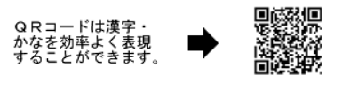
二维码的特点
多语言形式，可表示图像
二维码具有字节表示模式，即提供了一种表示字节流的机制。不论何种语言文字它们在计算机中存储时以机内码的形式表现，而内部码都是字节码，可识别多种语言文字的条码。
具有加密体制
可以先用一定的加密算法将信息加密，再用二维码表示在识别二维条码时，再加以一定的解密算法，便可以恢复所表示的信息。
除此之外，二维码还具有可表示信息量密度高、尺寸大小比例可变、可以使用激光或CCD阅读器方便识读等众多优点。
QR码能够有效地表示中国汉字、日本汉字

Slide 222
QR Code
目前二维码方面流行三大国际标准：
PDF417：不支持中文；
DM（ Data Matrix ）：专利未公开，需要支付专利费用；
QR Code：专利公开，支持中文。
QR Code（全称Quick Response Code）是由日本Denso公司于1994年9月研制的一种矩阵式二维条码，它具有以下特点：
高密度编码，信息容量大
编码范围广
容错能力强，具有纠错功能
译码可靠性高
可引入加密措施
成本低，易制作，持久耐用
条码符号形状、尺寸大小比例可变
二维条码可以使用激光或CCD阅读器识读，QR Code具有全方位（360°）识读特点
能够有效地表示中国汉字

Slide 223
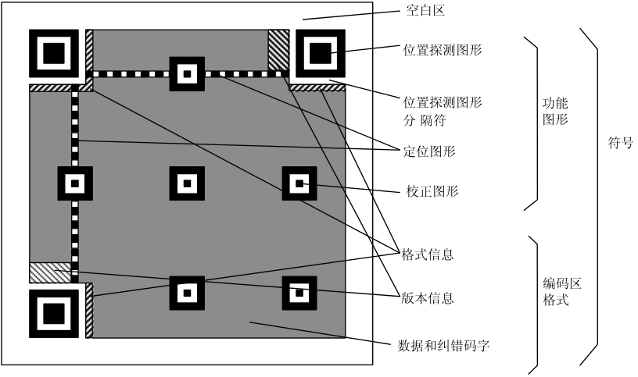
QR Code结构图
一个QR码可以分为两个部分：
功能图形和编码区域。
QR码共有40个版本（版本1~版本40），其中版本1的模块数为21*21，而每增加一个版本，其每边的模块数各增加4。因此版本40的模块数为177*177。

Slide 224
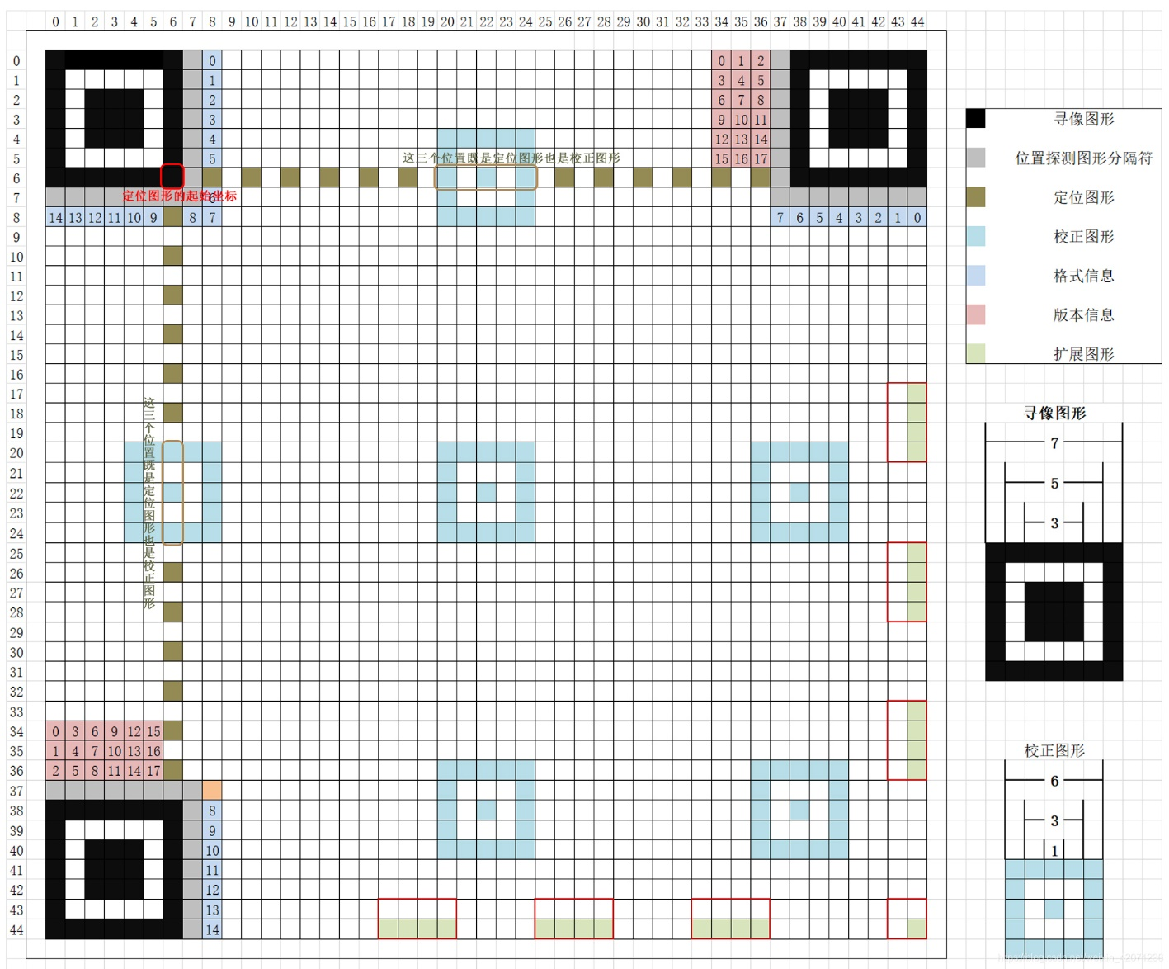
QR Code的基本结构
版本7的模块数为45*45。
以版本7为例，介绍QR码各个部分的结构。

Slide 225
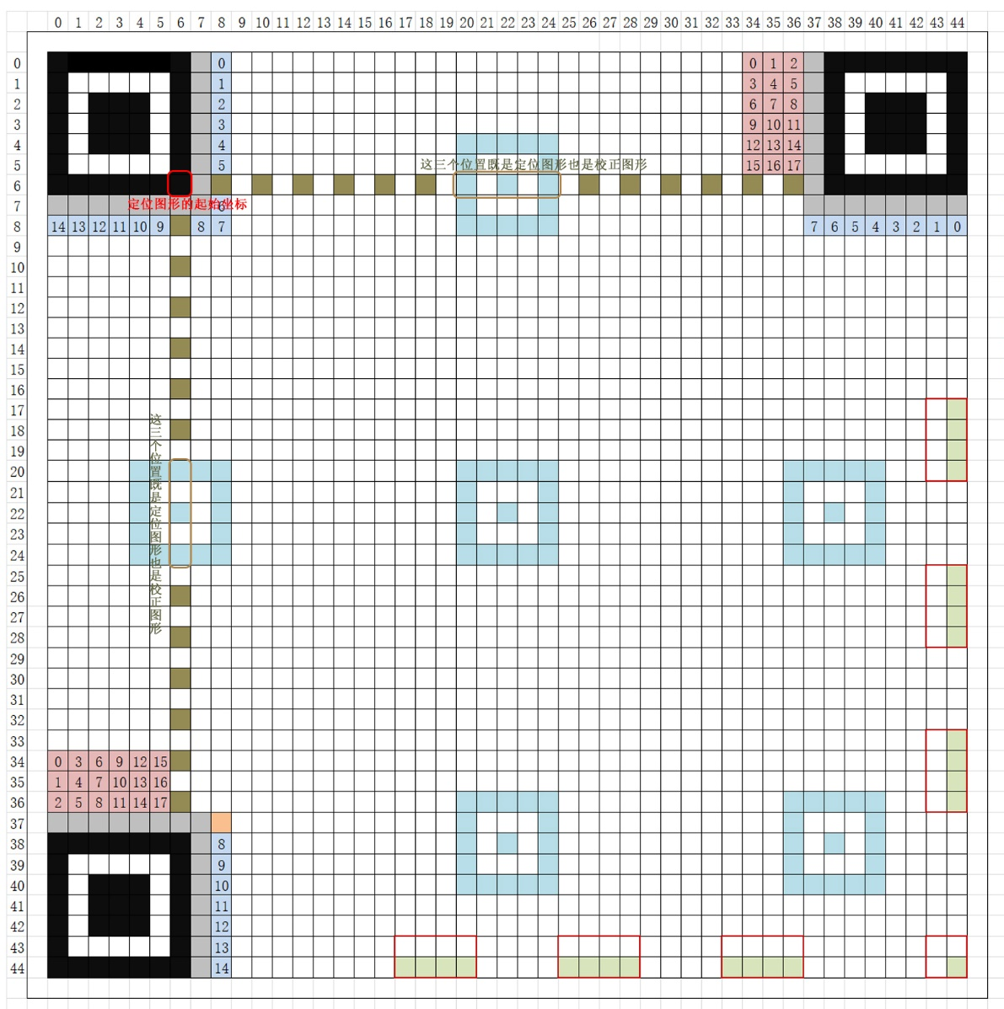
QR Code版本7基本结构
寻像图形、位置探测图形：
协助扫描软件定位QR码并转换坐标系。
寻像图形包括三个相同的位置探测图形，分别位于图形中的左上角、右上角和左下角。每个位置探测图形由7*7个模块组成。如图，寻像图形为黑色区域。
位置探测图形分隔符：
区分功能图形和编码区域。
每个位置探测图形和编码区域之间有宽度为1个模块的分隔符。位置探测图形分隔符为灰色区域，此区域应为空白。

Slide 226
QR Code版本7基本结构
定位图形：
确定符号的密度和版本，提供决定模块坐标的基准位置。
定位图形为图中的茶色区域，水平和垂直的定位图形分别始于第6行和第6列。
此外，坐标（6,6）同时是位置探测图形和定位图形，且为定位图形的开始坐标。第6行和第6列中的6个水绿色部分也是定位图形。
定位图形是由深色与浅色模块交替组成，开始与结尾都是深色模块。

Slide 227
QR Code版本7基本结构
校正图形：
在图像有一定程度损坏的情况下，译码软件可以通过它同步图像模块的坐标映像。
矫正图形的数量视符号和版本号而定，版本1没有校正图形，版本2及以上均含有校正图形。
如图，版本7中，校正图形为水绿色区域。
校正图形为固定的参照图形，每个校正图形由5*5的模块组成。可以通过中心模块行列坐标值推出校正图形的具体位置。

Slide 228
QR Code版本7基本结构
格式信息：
存放纠错等级和掩模信息。
格式信息是一个15位数据，由2位纠错指示符+3位掩模图形参考+10位纠错码组成，为图中深蓝色区域。
同时，左下角格式信息编号8上方的橙色区域，此区域永远为深色模块，不用于存放任何信息。
版本信息：
用于存放QR码的版本号。
为图中红色区域，两个3*6模块。

Slide 229
QR Code版本7基本结构
扩展图形：
最初的目的是用于将来对QR码功能的扩展，并不用于对数据的编码。
扩展图形由位于符号右下角的一个4个模块组成的方块以及位于符号右边和下边的一些8个模块的块组成。8个模块的块的数目取决于符号的版本，计算公式为：
8模块的数目=2*(N DIV 2)
其中N为版本号，DIV表示除法运算。
扩展图形为图中红框区域，即版本7中有6个8模块组成的块和1个4模块组成的块。

Slide 230
QR Code的基本结构
QR码的纠错能力：
级别 | 纠错能力
L | 约7%
M | 约15%
Q | 约25%
H | 约30%
纠错能力相当于全部码字（组成数据的单位，在QR码中，1码字相当于8比特）的恢复率。

Slide 231
QR Code的编码
QR码的编码流程如下：
数据分析
确定要进行编码的字符类型，选择所需的版本信息和纠错版本。
数据编码
采用既定规则，将数据字符转换为位流，并加必要符号，后将位流转换为码字（每8位一个码字）。
纠错编码
生成纠错码字放到数据码字后。
构造最终信息
按规定将每一块中置入数据和纠错码字，必要时加剩余位。
在矩阵中布置模块
将寻像图形、分隔符、校正图形与码字按规则排列，放入二维码矩阵。
掩模
用8种掩模图形依次对符号的编码区域的位置图进行掩模处理，评价所得的8种结果，选择最优的一种。
格式和版本信息
生成版本信息和格式信息，构成符号。

Slide 232
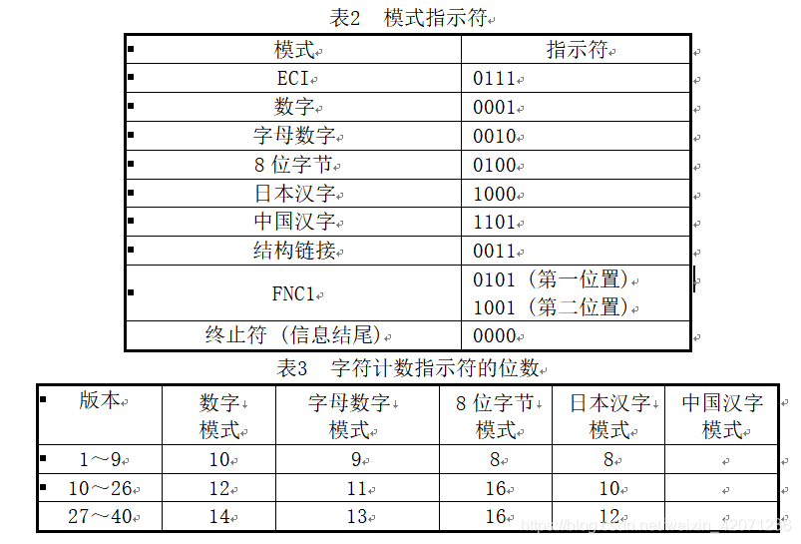
QR Code的编码
表2：QR码可表示的数据类型及其相应的模式指示符。
表3：各版本及模式所对应的字符计数指示符的长度。

Slide 233
数据分析
举例说明QR码的编码过程。
数据分析：确定编码的字符类型、版本信息和纠错等级。
假设：
字符类型：数字模式 “01234567”
版本信息：版本1
纠错等级：H

Slide 234
数据编码-数据字符转换为位流
数据编码
数据字符转换为位流
首先将数字每三位分为一组，然后将每组数据转换为10位长度的二进制。如果最后一组只有两位，则使用7位长度的二进制；如果只剩一位，则使用4位长度。最后将每组的二进制连接起来形成数据位流，并在前面加上模式指示符和字符计数指示符。
如：01234567
分组：012 / 345 / 67
转换为二进制：
012：0000001100（加粗的0是为了凑够10位长度）
345：0101011001
67：1000011
数据位流：0000001100 0101011001 1000011

Slide 235
数据编码-数据字符转换为位流
数据编码
数据字符转换为位流
确定模式指示符和字符计数指示符
根据表2，数字模式下的模式指示符为0001；
根据表3，数字模式
下版本1的字符计数
指示符的位数为10。
“01234567”共有
8位数字，则将位数
8转换为10位长度的
二进制。
8：0000001000

Slide 236
数据编码-数据字符转换为位流
数据编码
数据字符转换为位流
最终位流为：模式指示符+字符计数指示符+数字位流
0001 + 0000001000 + 0000001100 0101011001 1000011

Slide 237
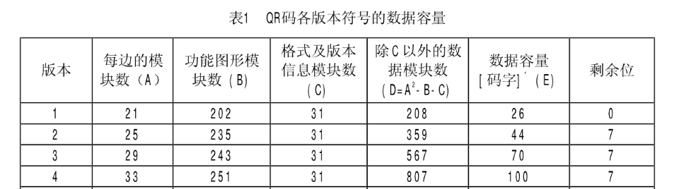
数据编码-加必要符号
数据编码
加必要符号，若容量足够可在位流末尾加终止符
终止符：符号的数据结尾由紧跟在最后一个模式段后面的终止符序列0000表示，当数据位流正好填满符号容量时，它可以省略；当符号所余容量不足4时，它可以截短。
如表1，版本1的数据容量为26码字，此时容量足够，则在数据位流末尾加上终止符：
0001 0000001000 0000001100 0101011001 1000011 + 0000

Slide 238
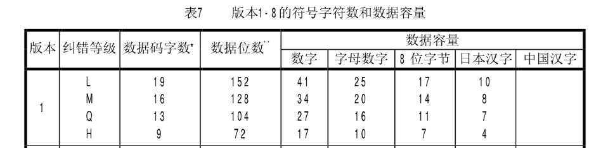
数据编码-位流转换为码字
数据编码
位流转换为码字
将上一步形成的数据位流按照每8位一组进行划分，最后一组如果不足8位则在末尾补0。
如：0001 0000001000 0000001100 0101011001 1000011 + 0000
00010000 / 00100000 / 00001100 / 01010110 / 01100001 / 1000000
由此可得，形成了6个码字。
根据表7，版本1、纠错等级为H下的数字模式下的数据码字数为9。由于上面只生成了6个码字，因为此时需要交替补充码字11101100和00010001，直至00010000 / 00100000 / 00001100 / 01010110 / 01100001 / 1000000 / 11101100 / 00010001 / 11101100
填满。

Slide 239
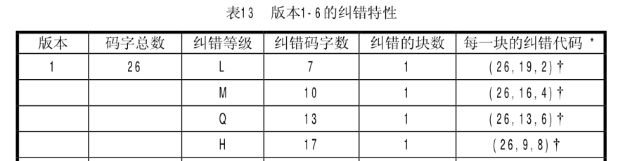
纠错编码
纠错编码
纠错编码是用数据码字除纠错码多项式所得到的的余数。
每一块的纠错代码（c, k, r）中，c表示码字总数，k表示数据码字数，r表示纠错容量。
由表13可得，版本1，纠错等级H的情况下，纠错码字数为17。并且码字总数为26，数据码字数为9。

Slide 240
纠错编码
纠错编码
之前已经生成的数据码字为：
00010000 / 00100000 / 00001100 / 01010110 / 01100001 / 1000000 / 11101100 / 00010001 / 11101100
将其转化为十六进制：0x10 / 0x20 / 0x0C / 0x56 / 0x61 / 0x80 / 0xEC / 0x11 / 0xEC
转化为十进制：16， 32， 12， 86， 97， 128， 236， 17， 236
通过生成多项式的方法来生成纠错码字：
除数为：16x⁸ + 32x⁷ + 12x⁶ + 86x⁵ + 97x⁴ + 128x³ + 236x² + 17x¹ + 236
被除数为：17
最终得到结果为：14， 157， 2， 200， 194， 148， 243， 167， 173， 141， 226， 10， 244， 165， 43， 172， 223
转化为十六进制为：0x0E 0x9D 0x02 0xC8 0xC2 0x94 0xF3 0xA7 0xAD 0x8D 0xE2 0x0A 0xF4 0xA5 0x2B 0xAC 0xDF

Slide 241
纠错编码
纠错编码
将数据码字与纠错码字连接起来，即26个码字全部生成完成：
0x10 0x20 0x0C 0x56 0x61 0x80 0xEC 0x11 0xEC 0x0E 0x9D 0x02 0xC8 0xC2 0x94 0xF3 0xA7 0xAD 0x8D 0xE2 0x0A 0xF4 0xA5 0x2B 0xAC 0xDF
其中，前9个为数据码字，后17个为纠错码字。

Slide 242
构造最终信息
构造最终信息
按照步骤构造最终的码字序列，即数据码字加上纠错码字，必要时加上剩余码字。
根据版本和纠错等级将数据码字序列分为n块；
对每一块，计算相应块的纠错码字；
依次将每一块的数据和纠错码字装配成最终的序列。
由表13可得，版本1-H的数据码字序列为1块，不需要分开，所以无需构造最终信息。

Slide 243
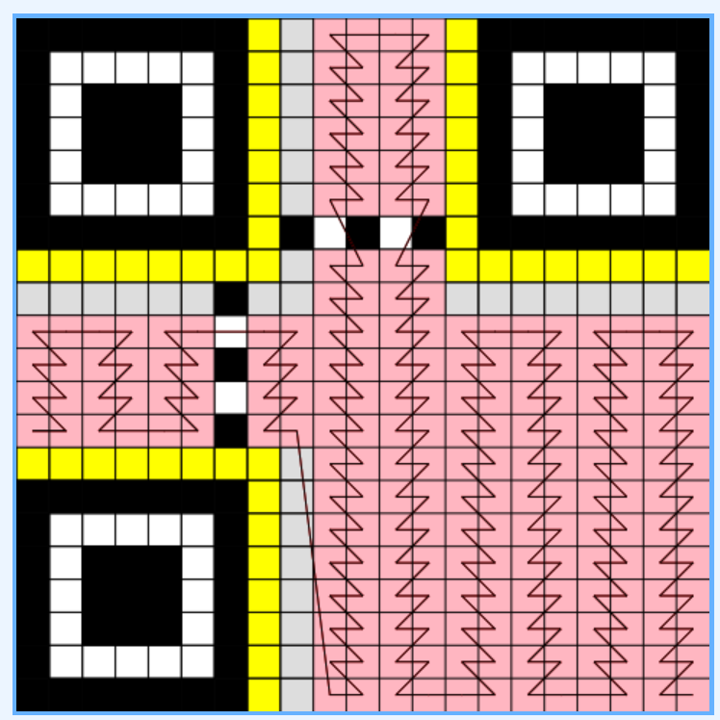
在矩阵中布置模块
在矩阵中布置模块
右图展示了数据码字填写时的走位
符号字符的布置
在QR码符号的编码区域中，符号字符以2个模块宽的纵列从符号右下角开始布置，并自右向左，且交替地从下向上或从上向下安排。
具体走位路线如右图。

Slide 244

在矩阵中布置模块
在矩阵中布置模块
在上一个步骤中，我们已经生成了最后的数据码字：
0x10 0x20 0x0C 0x56 0x61 0x80 0xEC 0x11 0xEC 0x0E 0x9D 0x02 0xC8 0xC2 0x94 0xF3 0xA7 0xAD 0x8D 0xE2 0x0A 0xF4 0xA5 0x2B 0xAC 0xDF
将这26个16进制数转换为8为的二进制数，并按照上一页的路线依次填入到对应位置。
最终结果如下
图。其中浅色代表
0，深色代表1。

Slide 245
掩模
掩模
QR码中如果出现大面积的空白或者黑块，会导致扫描器识别困难。为了让QR图形看起来尽可能凌乱，且尽可能避免位置探测图形中的位图1011101的出现，需对QR图形进行掩模操作，步骤如下：
掩模不用于功能图形及格式图形，如寻像图形、定位图形、校正图形、位置探测图形分隔符、格式信息和版本信息；
数据码字与掩模图形进行异或操作后再进行绘制；
对每个结果图形的不合要求的部分计分，以评估这个结果；
选择得分最低的图形。

Slide 246

掩模
掩模
表23给出了掩模图形的参考（放置于格式信息中的二进制参考）和掩模图形生成的条件。
掩模图形是通过编码区域（不包括格式信息和版本信息）内那些条件为真的模块定义为深色而产生的。
i代表模块的行的位置，j代表模块的列的位置，其中i和j均从0开始。

Slide 247

掩模
掩模
下图为版本1符号的所有掩模图形。
分别模拟了用掩模图形参考000、001、010、011、100、101、110、111的掩模结果。

Slide 248
掩模
掩模
掩模数据是将左图的橙色区域的数据信息分别与右图的8种情况下的紫色部分进行异或操作得到的，掩模的最终结果在下页显示。

Slide 249








掩模
掩模
下图的粉色区域分别为掩模为000、001、010、011、100、101、110、111得到的最终结果。

Slide 250

格式和版本信息-格式信息
格式和版本信息
计算出纠错码和格式信息
根据表25，可以得到纠错等级H的二进制指示符为10。
假设使用的掩模图形参考为011。
将2位纠错指示符和3位掩模图形参考连接在一起，得到5位的数据码，并使用BCH(15,5)编码计算得到纠错码。其中，BCH(15,5)表示BCH码的总长度为15，数据码为5位，纠错码为10位。

Slide 251
格式和版本信息-格式信息
格式和版本信息
计算出纠错码与格式信息
连接2位纠错指示符 + 3位掩模图形参考：10 + 011
由于BCH码总长度为15，因此需要将10011凑够15位，在数据后方补0：100110000000000
计算纠错码，纠错码为数据码除以生成码所得的余数，因此：
假设BCH码使用的生成码为：10100110111
纠错码=100110000000000 % 10100110111，即0111000010
则最终格式信息码：2位纠错指示符 + 3位掩模图形参考 + 10位纠错码，即
10 + 011 + 0111000010
格式信息的掩模
作用：确保纠错等级和掩模图形参考合在一起的结果不全是0。
需要将15位格式信息码与掩模图形101010000010010进行异或运算。

Slide 252

格式和版本信息-格式信息
格式和版本信息
格式信息的掩模
将掩模后的格式信息按照序号填入对应位置，即下图中的蓝色区域中。
格式信息码 | 1 0 0 1 1 0 1 1 1 0 0 0 0 1 0
掩模图形 | 1 0 1 0 1 0 0 0 0 0 1 0 0 1 0
异或结果 | 0 0 1 1 0 0 1 1 1 0 1 0 0 0 0
对应位 | 14 13 12 11 10 9 8 7 6 5 4 3 2 1 0
格式信息 | 0 0 1 1 0 0 1 1 1 0 1 0 0 0 0

Slide 253
格式和版本信息-版本信息
格式和版本信息
计算版本信息
使用BCH(18,6)编码计算得到纠错码。原理同上，BCH(18,6)表示BCH码总长度为18位，其中数据码为6位，纠错码12位。
版本信息的计算和格式信息类似，也是使用长除法。只是这一次使用的生成码为：1111100100101，使用数据码除以生成码，所得余数就是纠错码。
由于版本1无需绘制版本信息，因此暂时使用版本7来进行版本信息生成的讲解。
将版本号7转换为6位长度的二进制数据码
7：000111
由于这里的BCH码总长度为18，需将000111凑够18位，于是在数据后方补0得到数据码：
000111000000000000
纠错码=0011100000000000 % 1111100100101
即为110010010100

Slide 254
格式和版本信息-版本信息
格式和版本信息
计算版本信息
6位数据码 + 12位纠错码即为最终版本信息码
000111 + 110010010100(0x7c94)
与格式信息不同，版本信息码生成后不再需要单独进行掩模运算。
将结果分别填入左下角和右上角的版本信息中，注意顺序。数字是倒着填入的，即末尾数字对应编号0，开头数字对应编号17，并且编号是从0开始的。
对应位 | 17 16 15 14 13 12 11 10 9 8 7 6 5 4 3 2 1 0
版本信息 | 0 0 0 1 1 1 1 1 0 0 1 0 0 1 0 1 0 0

Slide 255

QR Code的编码
最终结果：

Slide 256

QR Code的识别
识别步骤
条码定位
条码分割
解码

Slide 257

QR Code的识别-条码定位
条码定位
条码的定位就是找到条码符号的图像区域，对有明显条码特征的区域进行定位。然后根据不同条码的定位图形结构特征对不同的条码符号进行下一步的处理。

Slide 258

QR Code的识别-条码定位
条码定位
定位采用以下步骤：
1.利用点运算的阈值理论将采集到的图像变为二值图像，即对图像进行二值化处理；
2.得到二值化图像后，对其进行膨胀运算；
3.对膨胀后的图像进行边缘检测得到条码区域的轮廓。

Slide 259

QR Code的识别-条码定位
条码定位
定位采用以下步骤：
4.确定寻像图形
5.探测图形中心坐标
6.确定两个举例
7.确定版本号
8.构造位图
9.得到纠错等级和掩模图形
QR Code的定位图形

Slide 260
QR Code的识别-条码分割
条码分割
分割采用以下步骤：
1.将原图像按比例缩小进行分割，计算其特征值；
2.分块继承父块纹理类别，结合其周围纹理类型进行修正；
3.重复步骤二直至图像被划分为2*2大小，分割结束；
4.分割结束后，图中可能出现的孤立的小区域可作为噪声删除。

Slide 261
QR Code的识别-解码
解码
得到一幅标准的条码图像后，对该符号进行网络取样，对网格每一个交点上的图像像素取样，并根据阈值确定是深色块还是浅色块。构造一个位图，用二进制的“1”表示深色像素，“0”表示浅色像素，从而得到条码的原始二进制序列值，然后对这些数据进行纠错和译码：
1.异或处理（XOR）
2.确定符号码字
3.重新排列码字序列
4.执行错误检测和纠错译码程序
最后根据条码的逻辑编码规则把这些原始的数据位流转换成数据码字。

Slide 262


二维码的应用
食品追溯
原材料供应商在向食品厂家提供原材料时候进行批次管理，将原材料的原始生产数据制造日期、食用期限、原产地、生产者、遗传基因组合等信息录入到二维码中，并打印带有二维码的标签，粘贴在包装箱上后交给食品厂家。
此外，消费者购买产品时，需要手机扫码或编辑码号发短信，即可随时查询产品源信息与质量认证等信息，并可及时举报虚假、错误信息。

Slide 263


二维码的应用
餐厅应用
手机电子菜单：
通过将餐饮店中的菜品介绍、餐饮文化等信息录入电子菜单中，用户通过扫码获得该手机网站的跳转链接获取商家相关信息。

Slide 264

二维码的应用
景点门票应用
景点门票、火车票等告别传统的文字纸张模式，采用二维码进行售票、检票等，可以大幅度提高通行效率，并且防止伪票。

Slide 265


二维码的应用
车辆管理应用
行驶证、驾驶证、车辆的年审文件等都印制有二维码，可以将有关车辆上的基本信息都保存在二维码中，信息的数字化便于管理部门的管理网络实施实时监控。

Slide 266
课堂思政
课堂思政
上述举的这些例子，都是二维码真正应用于生活中的。并且随着技术的不断发展、移动设备的快速普及，二维码在生活中得到了越来越广泛的应用。你能想到的还有哪些非常普及的二维码应用方式呢？
古往今来，有许多的科研结果都投入到实际之中，并且获得广泛、实用的良好效果。当代大学生在平时也要坚持解决思想问题和解决实际问题相结合的思想，既要重视道理又要办实事，从而完成自身的全方位发展，并且能够为建设中国现代化社会主义强国作出贡献。

Slide 267
二维码生成
二维码的制作
二维码是由很多0、1组成的数字矩阵。二维条码是用某种特定的几何图形按一定规律在平面（二维方向上）分布的黑白相间的图形记录数据符号信息的；在代码编制上巧妙地利用构成计算机内部逻辑结构基础的“0”、“1”比特流的概念，通过图像输入设备或光电扫描设备自动识读以实现信息自动处理，同时它具有条码技术的一些共性。
二维码生成器的制作需要一个二维码生成算法，或者一个二维码插件，然后用JAVA，C#，VB等编程语言编写一个调用软件就可以做成二维码生成器了。

Slide 268
二维码生成
二维码的代码实现-java
import java.awt.Color;
import java.awt.Graphics2D;
import java.awt.Image;
import java.awt.image.BufferedImage;
import java.io.File;
import javax.imageio.ImageIO;
import com.swetake.util.Qrcode;
public static void getQrcodeImage(String content, String imgPath) {
int width = 235;
int height = 235;
// 实例化一个对象
Qrcode qrcode = new Qrcode();
// 编码方式
qrcode.setQrcodeEncodeMode('B');
二维码的代码实现-java
// 设置拍错率
qrcode.setQrcodeErrorCorrect('M');
// 二维码的版本
qrcode.setQrcodeVersion(15);
// 绘制二维码
// 画板
BufferedImage image = new BufferedImage(width, height,
BufferedImage.TYPE_INT_RGB);
// 画笔
Graphics2D gs = image.createGraphics();
// 设置背景颜色 白色
gs.setBackground(Color.white);
// 设置二维码的颜色
gs.setColor(Color.black);

Slide 269
二维码生成
二维码的代码实现-java
// 创建一个二维码的绘制区域
gs.clearRect(0, 0, width, height);
byte[] codeOut;
try {
codeOut = content.getBytes("utf-8");
boolean[][] code = qrcode.calQrcode(codeOut);
for (int i = 0; i < code.length; i++) {
for (int j = 0; j < code.length; j++) {
if (code[j][i]) {
gs.fillRect(j * 3 + 2, i * 3 + 2, 3, 3);
}
}
}
二维码的代码实现-java
// 加载logo D:/111.png 这个你需要改成你自己的
File file = new File("D:/111.png");
Image srcImage = ImageIO.read(file);
int imgWidth = srcImage.getWidth(null);
int imgHeith = srcImage.getHeight(null);
gs.drawImage(srcImage, 83, 83, imgWidth, imgHeith, null);
// 释放资源
gs.dispose();
image.flush();
二维码的代码实现-java
// 写入指定路径
ImageIO.write(image, "png", new File(imgPath));
System.out.println("二维码生成成功了！");
} catch (Exception e) {
// TODO Auto-generated catch block
e.printStackTrace();
}
}
public static void main(String[] args) {
getQrcodeImage(“hello!", "d:/xxx.png");
}
}

Slide 270
第八章 极化码
李丽香，彭海朋
北京邮电大学网络空间安全学院
网络与交换技术国家重点实验室

Slide 271

极化（Polar）码起源
极化码（Polar Code）是由土耳其 Bilkent 大学的 Erdal Arikan 教授于2008年发明的一种信道编码方法。Polar码是目前唯一的一种能够达到香农极限（Shannon Limit）的编码方法，而比较其他编码方法只是接近香农极限。也是目前国际移动通信标准化组织认定的5G场景控制信道的编码方案。

Slide 272
极化码优缺点
极化码优点：
1、是目前唯一的香农信道容量可达的编码方式
2、有坚实的理论基础
3、编解码复杂度低
4、精细的码率调整机制（信息块长度可以一比特一比特的递减）
5、极化码的递归特性易于通过硬件实现（母码长度为N的Polar码可以用两个母码长度为N/2的Polar码实现）
极化码缺点：
1、汉明距离较小，在短码情况下影响解码性能，一定程度上可以通过选择合适的冻结比特位置进行规避。适合长码编码。
2、SC译码延时较大。

Slide 273
国外研究现状
2009年
日本京都大学的教授使用密度演进的方法研究了Polar码的性能。
2013年
美国德州大学的H. Si研究了在衰落信道下的分层Polar码，其编码方案达到了衰落DMC下的性能。
2014年
加拿大的P.Giard研究了在普通CPU上实现的Polar码软件解码算法7，其吞吐率超过了200Mbit/s。
2017年
在美国Spokane的3GPP RAN WG1#AH1_ NR会议上，不具有比特翻转模块的Polar码得以确定在5G中使用
2016年
美国Reno的3GPP TSG RAN WG1#87会议上, Polar码被确定为第五代移动通信(5G)的增强移动宽带(eMBB)物理控制信道的编码方案。
2016年
在3GPP第71次RAN全会上，下一代新的无线接入网(NR、5G、5G-NR)的研究项目的立项通过。Polar码在短码长、低码率上的性能和实现复杂度优势。

Slide 274
国内研究现状
在国内，北京邮电大学是最早研究Polar码的机构之一。牛凯教授的团队研究了Polar码的编码和解码算法等。
西安电子科技大学李颖教授的团队研究了Polar码的高斯近似的码构造方法和解码算法。
哈尔滨工业大学王学东教授的团队研究了Polar 码的编码与译码算法。

Slide 275

极化（Polar）码起源
截止频率越高，系统响应越快
因此Polar码的最初设计的出发点是为了提升截止频率
在随机编码和最大似然条件下，信道截止速率R0决定了相应的码块的错误概率：
$$P_{e}=2^{−N∙R_{0}}$$
其中，N为码块长度。实际信道的传输速率R小于$R_{0}$、使用随机编码和ML编码时，信道平均错误概率：
${\overline{P}}_{e}=2^{−N（R_{0}−R）}$

Slide 276



极化（Polar）码起源
因此，在2004-2006年， Arikan 教授尝试使用信道合并与分离的方法来提升信道截止速率。
对于一个离散无记忆的信道W，分离出两个相关的子信道$W_{1}和W_{2}，$有C($W_{1}$)+ C($W_{2}$)≤C(W)，同时有$R_{0}$($W_{1}$)+ $R_{0}$($W_{2}$)＞ $R_{0}$ (W)。其中C是信道容量， $R_{0}$是信道截止速率，即两个子信道信道容量不超过原本的总信道容量，但分离后总信道截止速率提高了。
信道分离示意图
信道合并示意图

Slide 277
极化码基本原理
对于Polar码基本原理可以归结为三点：信道合并、信道分离、信道极化。其中信道合并和信道极化是在编码时完成的；信道分离是在解码时完成。
信道选择：
对于编码方案通常根据某种信道设计，Polar码主要考虑以下信道进行分析：
二进制删除信道（BEC）
二进制离散无记忆信道（B-DMC）
二进制对称信道（BSC）

Slide 278

极化码基本原理
信道W：X→Y。输入变量X只能取{0,1}中的值，输出变量Y取任意值，信道迁移概率为P=W(y|x)，x∈X，y∈Y。
X
W
Y
信道示意
对于对称信道（BEC\BSC），当输入在{0,1}概率时，其信道容量定义为输入输出的相互信息。
$$\text{C}\left(\text{W}\right)\text{=}\text{I}\left(\text{X}\text{;}\text{Y}\right)\text{=}\sum_{\text{y}\text{∈}\text{Y}}{\sum_{\text{x}\text{∈}\text{X}}{\frac{\text{1}}{\text{2}}\text{W}\text{(}\text{y}\text{|}\text{x}\text{)}}\text{log}\left({\frac{\text{W}\text{(}\text{y}\text{|}\text{x}\text{)}}{\frac{\text{1}}{\text{2}}\text{W}\text{（}\text{y}\text{|0}\text{）}\text{+}\frac{\text{1}}{\text{2}}\text{W}\text{（}\text{y}\text{|1}\text{）}}}_{}\right)}$$

Slide 279

极化码基本原理
信道合并（编码时）：
将两个BEC信道$W_{1}$和$W_{2}$合并成一个信道W。其中，“+”为模2加。由于$u_{1}和u_{2}$都取自{0,1}且独立同分布，那么信道容量为：
$$\text{C}\text{(}\text{W}\text{)=}\text{I}\text{(}\text{U}\text{;}\text{Y}\text{)}$$
其中，U=[${\text{u}}_{\text{1}}\text{,}{\text{u}}_{\text{2}}$], Y=[${\text{y}}_{\text{1}}\text{,}{\text{y}}_{\text{2}}$]。
$$\text{C}\text{(}\text{W}\text{)=}\text{I}\text{(}\text{X}\text{;}\text{Y}\text{)}$$
其中，X=[${\text{x}}_{\text{1}}\text{,}{\text{x}}_{\text{2}}$]。
$$\text{C}\left(\text{W}\right)\text{=}\text{I}\left({\text{x}}_{\text{1}}{\text{;}\text{y}}_{\text{1}}\right)\text{+}\text{I}\left({\text{x}}_{\text{2}}\text{;}{\text{y}}_{\text{2}}\right)\text{=}\text{C}\left({\text{W}}_{\text{1}}\right)\text{+}\text{C}\left({\text{W}}_{\text{2}}\right)$$
$$\text{=2}\text{×}\text{C}\left({\text{W}}_{\text{1}}\right)\text{=2}\text{×}\text{C}\left({\text{W}}_{\text{2}}\right)$$
也就是说，信道合并保持总信道容量守恒。若N个信道合并，则
$$\text{C}\left(\text{W}\right)\text{=}\text{N}\text{⋅}\text{C}\left({\text{W}}_{\text{1}}\right)$$
即，合成信道的总容量是各个子信道容量之和，容量守恒。

Slide 280


极化码基本原理
双信道合并示意
4个BEC信道合并示意

Slide 281

极化码基本原理
多信道合并示意

Slide 282

极化码基本原理
信道分离（解码时）：
信道分离是将混有多个输入比特信息的接收信息$y_{1}^{N}=\left(y_{1}{,y}_{2}{,y}_{3},⋯{,y}_{N}\right)分解$成独立的多个输入比特信息$u_{1}^{N}=\left(u_{1}{,u}_{2}{,u}_{3},⋯{,u}_{N}\right)$。考虑针对G2 Polar码编码而成的信道解码过程。首先解码器从$y_{}^{N}$= $y_{}^{2}$= $\left(y_{1}{,y}_{2}\right)$分解出第一个子信道$u_{1}$。之后再从$\left({u_{1},y}_{1}{,y}_{2}\right)$中分解出第二个子信道$u_{2}$，从而完成了$Y_{}^{N}$→ $U_{}^{N}$，N=2的信道分解过程。信道分离过程也是容量守恒的。

Slide 283

极化码基本原理
信道分离示意

Slide 284


极化码基本原理
信道极化（编码时）：
信道极化是指随着Polar码母码长度$\text{N}\text{=}{\text{2}}^{\text{n}}的$增大，子信道（Polar码输入比特序号）的信道容量会越来越明显的趋向两个极端：无噪信道（信道容量为1）和纯噪信道（信道容量为0）。
信道极化（编码时）：
假设使用BEC信道，且删除概率为$P=1/2$，那么随着Polar码母码长增大，子信道趋近于两个极端，当母码长度 N≥512时，极化现象体现较为充分（大于80%的子信道得到极化），利用这个极化现象，可以选择高容量子信道去传输数据，而把其他子信道设置为已知比特（冻结比特，如0）。

Slide 285

极化码基本原理
若使用以2为底的对数，则0≤C(W)≤1。当C(W)=1时，称W为无噪信道（极好）；当C(W)=0时，称W为纯噪信道（无用）。信道极化的目的就是将大多数常规信道转化为这两种极端情况的信道，上述信道容量计算复杂，可采用巴氏参数的最大后验概率（MAP）判决错误概率的上界，进而进行信道容量的范围考察。巴氏参数定义为Z(W):
$$\text{Z}\left(\text{W}\right)\text{=}\sum_{\text{y}\text{=}\text{Y}}{\sqrt{\text{W}\left(\left.\text{y}\right|\text{0}\right)\text{W}\left(\left.\text{y}\right|\text{1}\right)}}$$
主要通过信道容量分析极化码。
$$\text{C}\left(\text{W}\right)\text{≥}\text{log}{\frac{\text{2}}{\text{1+}\text{Z}\left(\text{W}\right)}}$$
$$\text{C}\left(\text{W}\right)\text{≤}\sqrt{\text{1−}\text{Z}\left(\text{W}\right)\text{⋅}\text{Z}\left(\text{W}\right)}$$

Slide 286

极化码基本原理
因此，针对二进制删除信道（BEC），信道容量$\left\{\text{I}\left({\text{W}}_{\text{N}}^{\left(\text{i}\right)}\right)\right\}$数据可以通过递归关系计算出来。
$\text{I}\left({\text{W}}_{\text{N}}^{\left(\text{2}\text{i}\text{−1}\right)}\right)$= ${\text{I}\left({\text{W}}_{\text{N}\text{/2}}^{\left(\text{i}\right)}\right)}^{\text{2}}$
$\text{I}\left({\text{W}}_{\text{N}}^{\left(\text{2}\text{i}\right)}\right)$=2$\text{I}\left({\text{W}}_{\text{N}\text{/2}}^{\left(\text{2}\text{i}\right)}\right)$-${\text{I}\left({\text{W}}_{\text{N}\text{/2}}^{\left(\text{i}\right)}\right)}^{\text{2}}$
其中$\text{I}\left({\text{W}}_{\text{1}}^{\left(\text{1}\right)}\right)$=1-$ε$，删除概率$ε$=0.5 。

Slide 287



极化码基本原理
信道极化的统计图显示了$\text{I}\left({\text{W}}^{\left(i\right)}\right)$对于小的指数 i 趋向接近于“0”，对于大的指数 i 趋向接近于“1”。然而，对于中间范围的指数 i， $\text{I}\left({\text{W}}_{\text{N}}^{\left(\text{i}\right)}\right)$显示了不规则的特性。图中的所有点是呈现中心对称的，这也是极化码的信道极化现象所具有的特性。
Polar码信道容量（N=32）
码长N=$2^{5}$的信道极化现象

Slide 288




极化码基本原理
信道极化的统计图
随着子信道越来越多，信道容量就会越来越趋近于两端。
Polar码信道容量（N=64）
码长N=$2^{10}$的信道极化现象
码长N=$2^{6}$的信道极化现象

Slide 289
Polar码的构造
Polar码构造是指为Polar码能够良好工作设计的框架，其中包括编码矩阵生成、序列、速率匹配、交织
待编码信息
编码矩阵生成
序列
编码
速率匹配
交织
编码后的比特
Polar码构造

Slide 290

Polar码的构造—编码矩阵生成
Polar码的编码矩阵是指在进行极化编码时用来计算编码字的矩阵（c=u·G中的G）编码矩阵是通常是事先存储好而不需要动态改变的。一个母码长度为$N=2^{n}$的极化码，其编码矩阵可由：
Arikan核$F=\left[\begin{matrix}1 & 0 \\ 1 & 1\end{matrix}\right]$
计算出来$G_{N}=F^{⊗n}，$其中$⊗$表示张量积。
例如：$G_{2}=F=\left[\begin{matrix}1 & 0 \\ 1 & 1\end{matrix}\right]$， $G_{4}=F^{⊗2}=F⊗F=\left[\begin{matrix}1 & 0 & 0 & 0 \\ 1 & 1 & 0 & 0 \\ 1 & 0 & 1 & 0 \\ 1 & 1 & 1 & 1\end{matrix}\right]。$

Slide 291
Polar码的构造—码序列
Polar码序列也称为“好信道选择”。用于指示Polar码编码前的比特选择顺序。Polar码可以按照信道的可靠度从低到高排列（默认用3GPP方式），也可以按照可靠度从高到低排列。
通常使用行权重（RW）序列，对于生成矩阵G的每一行，计算出所有元素的总和得到各行的行权重，然后对行权重由低到高排序（越大可靠度越高），则各行权重对应行号为所述RW序列。

Slide 292



Polar码的构造—码序列
例如，对于$G_{8}$ Polar码，其生成矩阵为：
$$G_{8}=\left[\begin{matrix}\begin{aligned}1 \\ 1 \\ 1 \\ 1 \\ 1 \\ 1 \\ 1\end{aligned} & \begin{aligned}0 \\ 1 \\ 0 \\ 1 \\ 0 \\ 1 \\ 0\end{aligned} & \begin{aligned}0 \\ 0 \\ 1 \\ 1 \\ 0 \\ 0 \\ 1\end{aligned} & \begin{aligned}0 \\ 0 \\ 0 \\ 1 \\ 0 \\ 0 \\ 0\end{aligned} & \begin{aligned}0 \\ 0 \\ 0 \\ 0 \\ 1 \\ 1 \\ 1\end{aligned} & \begin{aligned}0 \\ 0 \\ 0 \\ 0 \\ 0 \\ 0 \\ 0\end{aligned} & \begin{aligned}0 \\ 0 \\ 0 \\ 0 \\ 0 \\ 0 \\ 1\end{aligned} & \begin{aligned}0 \\ 0 \\ 0 \\ 0 \\ 0 \\ 0 \\ 0\end{aligned} \\ 1 & 1 & 1 & 1 & 1 & 1 & 1 & 1\end{matrix}\right]$$
各行的权重分别为1、2、2、4、2、4、4、8那么$G_{8}$的Polar码的（RW）序列为{0，1，2，4，3，5，6，7}。如果有两行权重相同，则行号大的排在后面（也可排在前面）

Slide 293
Polar码的构造—码序列特性
1、在线计算
不用存储数据或只需存储少量数据即可，但是需要消耗计算量，若计算量较大会产生时延。
2、嵌套性
在母码长度为N的序列中，删除大于或等于N/2的元素而保持剩下的元素顺序，得到母码长度为N/2的序列，则称母码长度为N/2的序列是嵌套在母码长度为N的序列中的。
嵌套的好处在于不需要重新计算，不需要重新排序，只需一个查找表。
3、对称性
在母码长度为N的序列中，前后N/2是元素关于母码长度对称，对称性可以减少存储量。

Slide 294
编码方法
Polar码编码需选择合适的承载数据信道和放置其他信道（冻结比特）的子信道，然后进行逻辑运算的过程。通常选用承载数据的信道应选用信道容量高或可靠度高的信道。
-----根据行权重进行选取（码序列选择）

Slide 295


编码方法
例1：选用N=8、R=1/2的编码，则应选用$u_{4}{,u}_{6}{,u}_{7},u_{8}$（0,1,0,1）来进行编码。由于要发射的比特数不一定刚好是编码之后的比特数（如要发射12个比特），因此，在编码结束后，还要进行比特选择过程（后续讲解）。
0,0,0,0,0,1,0,1(原)
0,0,0,0,0,1,1,1(一级编码)
0,0,0,0,0,0,1,1(二级编码)
0,0,1,1,0,0,1,1(三级编码)

Slide 296

编码方法
$例$2：（计算）设码长N=8，消息比特数k=4 。(部分教材极化码用c表示，也可用x表示)
需要的公式：
$${\text{c}}_{\text{1}}^{\text{N}}\text{=}{\text{u}}_{\text{1}}^{\text{N}}{\text{G}}_{\text{N}}$$
$${\text{G}}_{\text{N}}\text{=}{\text{B}}_{\text{N}}{\text{F}}^{\text{⊗}\text{n}}$$
$${\text{F}}^{\text{⊗}\text{n}}\text{=}\text{F}\text{⊗} {\text{F}}^{\text{⊗}\text{(}\text{n}\text{−}\text{1)}}$$
$$\text{F}\text{=}\left[\begin{matrix}\text{1} & \text{0} \\ \text{1} & \text{1}\end{matrix}\right]$$
$${\text{B}}_{\text{N}}\text{=}{\text{R}}_{\text{N}}\left({\text{I}}_{\text{2}}\text{⊗}{\text{B}}_{\text{N}\text{∕2}}\right)$$
$${\text{B}}_{\text{2}}\text{=}{\text{I}}_{\text{2}}$$

Slide 297


编码方法
1、假设得到的码序列选择出的四个子信道序号为“4,6,7,8”记作
A={4,6,7,8}
固定比特序号集合为
$A^{c}$={1,2,3,5}
得到$u_{1}^{8}$=[0,0,0,1,0,1,1,1]
2、构造矩阵，根据公式 ${\text{B}}_{\text{N}}\text{=}{\text{R}}_{\text{N}}\left({\text{I}}_{\text{2}}\text{⊗}{\text{B}}_{\text{N}\text{∕2}}\right)$ 计算$B_{N}$
首先${\text{B}}_{\text{2}}\text{=}{\text{I}}_{\text{2}}$

Slide 298

编码方法
$R_{4}$由$I_{4}$变换得来，先排$I_{4}$的奇数列，再排$I_{4}$的偶数列：

Slide 299

编码方法
$R_{8}$由$I_{8}$变换得来，先排$I_{8}$的奇数列，再排$I_{8}$的偶数列：

Slide 300


编码方法
$3、$求F的n次克罗内克积 ${\text{F}}^{\text{⊗}\text{n}}\text{=}\text{F}\text{⊗} {\text{F}}^{\text{⊗}\text{(}\text{n}\text{−}\text{1)}}$

Slide 301


编码方法
$4、$求生成矩阵$G_{N}$

Slide 302


编码方法
$5、$生成极化码

Slide 303


Polar码的构造—速率匹配
速率匹配是把Polar码编码后的比特数量$N=2^{n}通过$调整（增加或减少比特数量），适配到对应的物理资源（所承载的比特数量）上。
速率匹配包括两个操作，一是交织，二是按照一定方式选取比特。
速率匹配需要几个参数：
K： （分段后）编码前的信息比特长度。
M： 对应资源所承载的比特数。
$R_{min}$：1/8（最小码率）
$N_{max}$：最大母码长度。下行方向为512，上行方向是1024.
$N_{min}$：最小母码长度。固定为32。
$N_{dm}$： 大于或等于M并且是2的幂的数。
$N_{m}$： 另一个候选的母码长度。若$M≤\left(9/8\right){×N_{dm}}/2$且K/M ＜（9/16 ）
则$N_{m}$= $N_{dm}$/2；否则， $N_{m}$= $N_{dm}$。

Slide 304

Polar码的构造—速率匹配
速率匹配（选取比特）过程:
第一步：将编码之后的比特写入循环缓冲区。
第二步：若M=N，则没有操作。
第三步：若M＜N，并且码率K/M≤（7/16）,使用打孔方式。即从第N-M+1个比特开始选取，直到最后一个比特。
第四步：若M＜N，并且码率K/M＞（7/16），使用缩短方式。即从第一个比特开始选取，直到第M个比特。
第五步：若M＞N，则使用重复方式。除去要取出N比特之外，还需要取第一个到第mod[(M-N),N]个比特（对M-N取N的模）。

Slide 305

Polar码的构造—后交织
交织是指将信息块中的比特顺序打乱，使前后比特之间尽可能减少关联性。有助于对抗突发干扰。本部分讲述后交织（交织规模较大），对时延影响较大。
一、等腰直角三角形交织
设直角边长P（3GPP规定交织器最大8192bit，即P×P/2 ≤8192，P≤128），M为速率匹配后的比特数，边长P满足P×（P+1）/2≥M。需按行写入，按列读出。如果P×（P+1）/2＞M，需要在最后添加哑元（NULL）,读出时碰到NULL则丢弃。
列

Slide 306

Polar码的构造—后交织
等腰三角形交织器重要性质：
·交织之前连续排列的数据，在交织之后它们的距离变成P,P-1,P-2,P-3…它们之间的距离不再相等。
·每一列的长度不同，从而使得每列的转置模式都不同。
等腰三角形交织器性能

Slide 307


Polar码的构造—后交织
二、双矩形交织
如图所示双矩形交织（并行矩形交织）中，首先将待交织的M bit数据分成两个部分：$M_{1}=1+ceil\left(M/2\right)bit$和$M_{2}=M$- $M_{1}$ bit。其次，把$M_{1}$ bit按行写入深度为5的矩形交织器；把$M_{2}$ bit按行写入深度为11的矩形交织器；必要时，填入NULL。然后，从这两个矩形交织器中按列读出数据。如果有NULL，则丢弃它。最后将这些数据交叠地写入一个M bit的交织器。
双矩形交织器示意

Slide 308

解码过程
Polar码解码方式与编码过程一样。即对接收到的信息y估计成c，然后对c进行Polar码编码即可得到原始的原始的发送信息 u。
由于编码$过程： x=u·G$
等式两边同时右乘$G^{−1}得到： u=x{·G}^{−1}$ （ $G^{−1}$是$G$的逆矩阵）
由于$G^{−1}$=${\left(F^{⊗n}\right)}^{−1}={\left(F^{−1}\right)}^{⊗n}=G$，
所以，$u=x{·G}^{−1}$=x${·G}^{}$。
其中F为$F=\left[\begin{matrix}1 & 0 \\ 1 & 1\end{matrix}\right]。$

Slide 309
解码方法
Polar码解码经常使用串行消去（SC）解码方法。
串行消去：
① 将比特索引号大的一半（N/2个数据）当做随机噪声，根据接收到的数据去解码比索引号小的一半（N/2个数据）；
② 把解出来的比特索引号小的一半（N/2个数据）当做已知比特，根据接收到的数据去解码比特索引号大的一半（N/2个数据）。

Slide 310

解码方法
举例：假设从比特到符号的BPSK映射规则为y=2x-1（比特“0”映射为
“-1”，比特为“1”映射为“+1”），还假设接收到的数据为$y_{1}{,y}_{2}{,y}_{3},y_{4}$。那么，对这些接收到的数据转换成对数似然比（LLR）
$$x=LLR\left(y\right)=\ln{\frac{W\left(\left.y\right|0\right)}{W\left(\left.y\right|1\right)}}$$
其中， $W\left(\left.y\right|0\right)$表示发射端发射的是比特“0”，而接收端收到的是y的概率， $W\left(\left.y\right|1\right)$表示发射端发射的是比特“1”，ln（*）表示自然对数的底e为底的对数。

Slide 311

解码方法
举例： 在现实计算时， $W\left(\left.y\right|1\right)$可用下式计算：
$$w\left(\left.y\right|1\right)=\frac{1}{1+ⅇ^{−2y/{δ^{2}}}}$$
其中， $δ^{2}$为噪声方差（可通过对接收到的数据y统计得到，一半设置$δ^{2}$=1）
对于$W\left(\left.y\right|0\right)$，可用$W\left(\left.y\right|0\right)$=1- $W\left(\left.y\right|1\right)$计算。

Slide 312



解码步骤
N=4解码步骤示意：
第一步：解码器把来自下半部分（ $x_{3}{,x}_{4}$）的信息当做噪声，根据上半部分（ $x_{1}{,x}_{2}$）计算出临时变量$t_{1}{,t}_{2} 。$在这里，“当做噪声”的含义是丛编码（或数据发射）角度看，有
$$x_{1}=t_{1}+n_{1}$$
$$x_{2}=t_{2}+n_{2}$$
其中$t_{1}{,t}_{2}$为有用数据， $n_{1},$ $n_{2}$为噪声，因此在解码时为消除噪声影响需要
$$t_{1}=x_{1} −{ n}_{1}$$
$$t_{2}=x_{2} − n_{2}$$
这里的“-”不是简单的减法，二是$f$运算（ $盒子$加，Box-plus），如下。
$$t_{1}=x_{1}−n_{1}=f\left(x_{1},n_{1}\right)=x_{1}⊞n_{1}=\ln{\frac{1+ⅇ^{x_{1}+n_{1}}}{ⅇ^{x_{1}}+ⅇ^{n_{1}}}}$$

Slide 313





解码步骤
第二步：解码器把下半部分（临时变量$t_{2}$）看成噪声，求解出$u_{1}$。
第三步：把上半部分（$u_{1}$）当做已知比特，去解出$u_{2}$。此时应根据$u_{1} 的$取值（0,1）来对临时变量进行$t_{1}{,t}_{2}$的操作，然后再译出$u_{2}$。

Slide 314



解码步骤
第四步：计算出另一组临时变量$s_{1}=u_{1}+u_{2}$（这里指模2加“$⊕$”）和$s_{1}=u_{2}$
第五步：把上半部分（临时变量$s_{1}$和$s_{2}$）当做已知比特，去计算又一组临时变 量$t_{3}{,t}_{4}$

Slide 315


解码步骤
第六步：与第二步类似，把下半部分（临时变量$t_{2}$）看成噪声，求解出$u_{3}$。
第七步：与第三步类似，把上半部分（$u_{3}$）当做已知比特，去解出$u_{4}$。

Slide 316


解码示例
例3：假设接收到数据为$y_{1}$=-1.61、$y_{2}$=-0.06、$y_{3}$=-1.89、$y_{4}$=1.69，因为x=LLR（y），所以$x_{1}$=3.22、 $x_{2}$=0.12、 $x_{3}$=3.78、 $x_{4}$=-3.38。计算解码结果。
第一步：将 $x_{3}{,x}_{4} 当做$噪声，根据上半部分$x_{1}{,x}_{2}$计算出临时变量$t_{1}{,t}_{2}$。
$$t_{1}=f\left(x_{1},x_{3}\right)=x_{1}⊞x_{3}=2.77$$
$$t_{2}=f\left(x_{2},x_{4}\right)=x_{2}⊞x_{4}=−0.11$$

Slide 317

解码示例
第二步：解码器把下半部分（临时变量$t_{2}$）看成噪声，求解出$u_{1}$。那么，
$$z_{1}=f\left(t_{1},t_{2}\right)=t_{1}⊞t_{2}=−0.09$$
对$z_{1}$进行判决（若是冻结比特，则无需判决，直接输出冻结比特值），得到$u_{1}$=1（这一比特解码错误；从仿真程序看，SNR=0dB，下同；考虑码长N=4不够大，极化现象不明显，且码率R=1，有错误正常）
0，如果LL$R_{i}≥$0
判别$条件： u_{i}=$
1，其他

Slide 318

解码示例
第三步：把上半部分（$u_{1}$）当做已知比特，去解出$u_{2}$。此时应根据$u_{1} 的$取值（0,1）来对临时变量进行$t_{1}{,t}_{2}$的操作，然后再译出$u_{2}$。
根据编码规则，如果$u_{1}$=0，则编码之后有$t_{1}{=t}_{2}$，那么对$u_{2}$进行解码时，$z_{2}=t_{1}+t_{2}$，对$z_{2}$进行判决得到$u_{2}$；
若$u_{1}$=1，则在编码之后有$t_{1}=1 − t_{2}$（经BPSK后$t_{1}{+ t}_{2}=0$），那么对$u_{2}$解码时，有$z_{2}=t_{2}−t_{1}$，对$z_{2}$进行判决，得到$u_{2}$=1（解码正确）

Slide 319

解码示例
第四步：计算出另一组临时变量$s_{1}=u_{1}⊕u_{2}$和$s_{1}=u_{2}$。根据上面第2~3步结果得到$s_{1}$=0， $s_{2}$=1。
第五步：把上半部分（临时变量$s_{1}$和$s_{2}$）当做已知比特，去计算又一组临时变 量$t_{3}{,t}_{4}$。类似于第三步，有
$t_{3}=$ $x_{3}$+（1-2×$s_{1}）$- $x_{1}$=3.78+（1-2×0）×3.22=7.00
$t_{4}=$ $x_{4}$+（1-2×$s_{2}）$- $x_{2}$=-3.38+（1-2×1）×0.12=-3.50

Slide 320

解码示例
第六步：与第二步类似，把下半部分（临时变量$t_{2}$）看成噪声，求解出$u_{3}$。
$$z_{3}=f\left(t_{3}{,t}_{4}\right)=t_{3}⊞t_{4}=−3.47$$
对$z_{3}$进行判决，得到$u_{3}$=1（解码错误）
第七步：与第三步类似，把上半部分（$u_{3}$）当做已知比特，去解出$u_{4}$。
$z_{4}=$ $t_{4}$+（1-2×$u_{3}）$× $t_{3}$=-3.50+（1-2×1）×7.00=-10.50
对$z_{4}$进行判决，得到$u_{4}$=1（解码正确）

Slide 321

解码示例
小结：
上述解码方法是串行进行的（先解$u_{1}$，然后解$u_{2} ，$再解$u_{3}$，最后解$u_{4}$）并且在解码后面的比特（如$u_{2}$）时，充分考虑了前面比特（ $u_{1}$）的影响，从而逐步消除前面比特的影响，故称之为串行消除算法。
当母码长度更大的时候，需要执行多次上面这些步骤。

Slide 322

解码算法
普通SC算法解码方式主要通过后验概率进行判决，总是通过最大后验概率的路径进行分析，但通过SC算法，有时可能会走错。（码树进行表示）
SC算法码树表示

Slide 323


解码算法
第二种方式:SC-L算法
SC-L算法是在SC算法的基础上，通过保存L条具有最大后验概率的路径来进行下一层的解码，算法在最后选取一条具有最大后验概率的路径。即相对SC算法，SC-L算法增加了路径保存和回退功能。
当列表深度L=1时，SC-L算法等同于SC算法；
当列表L=min（$2^{N}，2^{Length(A)}$）时，SC-L算法就变成了ML算法。 $Length(A)为$信息集的长度。当列表长度L=32时，SC-L算法已经与ML非常接近了。

Slide 324
解码算法
以母码长度N=4为例，用码树表示，设列表深度L=2。
第一层，SC-L算法按照最大APP找到左边路径{0，x，x，x}和右边路径{1，x，x，x}。找到这样两条路径，并保存到L=2条列表中。
第二层，SC-L算法按照最大APP找到左边路径{0，0，x，x}和右边路径{1，0，x，x}。
第三层，SC-L算法按照最大APP找到左边路径{0，0，1，x}和右边路径{1，0，0，x}。
第四层，SC-L算法按照最大APP找到左边路径{0，0，1，1}和右边路径{1，0，0，0}。
因为右边路径的APP超过左边路径，因此SC-L算法选择右面路径输出解码比特{1，0，0，0}，从而完成解码。

Slide 325

解码算法

Slide 326


复杂度
复杂度是指一种编码方案实现需要多大的计算量、存储量，其中包含编码的复杂度（大）与解码的复杂度（小），复杂度与吞吐量存在一定的平衡点。
SC算法:编码复杂度和解码复杂度都是$O\left[N⋅\log_{2}\left(N\right)\right]$ 因为长度为N的Polar码，有$\log_{2}\left(N\right)$个层分支，在编码时需要进行${(log}_{2}{N)}⋅$ $N/2$次模2加操作，即编码复杂度$O\left[N⋅\log_{2}\left(N\right)\right]$；
解码时，需要$N⋅\log_{2}\left(N\right)$/2次效验节点操作和$N⋅\log_{2}\left(N\right)$/2次变量节点操作，复杂度同样为$O\left[N⋅\log_{2}\left(N\right)\right]$
SC-L算法:解码复杂度是$O\left[L⋅N⋅\log_{2}\left(N\right)\right]$ L为列表深度。
SC算法:存储复杂度为$O\left[N⋅\log\left(N\right)\right]$
对于长度为N的Polar码，有$\log_{2}\left(N\right)$个层分支，每层存储N个似然比值，为找出原始发射路径，需存储$N×\log_{2}\left(N\right)$个似然比值。
SC-L算法：存储复杂度为$O\left[L⋅N⋅\log\left(N\right)\right]$
因为每一个列表都要有一份后验概率值。
总结来说，Polar码对于存储量的要求较低
Polar码解码算法复杂度与信噪比基本无关

Slide 327
Polar码应用
2016年11月14日至18日期间，国际无线标准化机构（3GPP）无线物理层( RAN1) 第87会议在美国Reno召开，会议上，经过激烈的竞争，华为等中国企业主推的极化码（Polar Code）击败美国主推的LDPC码和法国主推的Turbo码，成为5G eMBB场景在短码上的控制信道编码方案。
自此，在5G eMBB场景上，Polar码和 LDPC 码二分天下，
·Polar码历史性地与LDPC码一起走进蜂窝移动通信系统。
·Polar码入选5G标准意味着中国通讯企业第一次迈入世界顶尖领域。
信令信道编码方案
数据信道编码方案
为什么目前我国5G基站的信道编码方式选用极化码？
极化码的优势是计算量小，用小规模的芯片就可以实现，比较适应于5G的小基站，而且采用这种编码方法的硬件商业化后设备成本低，因此也极具竞争力。

Slide 328
Polar码应用
思政学习
虽然极化码的原始方案不是由华为首提的，但是从商业与应用角度来讲，这是中国通信技术的一次巨大成功。中国公司首次进入基础通信框架协议领域，最重要的意义在于加大了中国企业在全球通信领域的话语权。
华为主导推动的极化码被3GPP采纳，是中国在5G通信技术研究和标准化上的重要进展。期待中国在接下来的技术角逐中能够有更多的表现和收获。
思政学习
今天，华为不光研发出了中国自己的5G标准，更研发出了携有5G网络基带的国产芯片！作为华为，乃至中国的第一代智能芯片，不仅彻底打破了国外大企业的垄断，更是将中国的移动网络安全，重新掌控到了自己的手里。
华为公司的科研人员以严谨科学的态度和自立自强的勇气，践行“严谨求实、团结协作、拼搏奉献、勇攀高峰”的精神，为科技创新树立了典范。
这一次，中国要用自己的实际行动郑告整个世界：中国，要引领新的时代！

Slide 329
未来发展趋势
发展方向 ：
1、不同于Arikan核的极化核，可采用高维的极化核加快极化速度（可能导致多个极化值）
2、空时极化编码，把各个天线发射的码流用Polar码方式进行编码。
3、增加外码，如RS码，有助于进一步提升系统性能。
4、采取低复杂度并行解码。
思考？
目前极化码如何在短码情况下提高解码性能？

Slide 330
第九章 纠删码
李丽香，彭海朋
北京邮电大学网络空间安全学院
网络与交换技术国家重点实验室

Slide 331
纠删码技术的概述
Wikipedia：In coding theory, an erasure code is forward error correction (FEC) code under the assumption of bit erasures (rather than bit errors),which transforms a message of k symbols into a longer message (code word) with n symbols such that the original message can be recovered from a subset of the n symbols.
在编码理论中，有一种前向纠错技术(FEC)也称为纠删码。
这种技术可以将原始数据中丢失的k字节数据从n个含编码字节的信息中恢复。

Slide 332
纠删码技术的由来
01
在香农定理的指导下，信道编码理论和技术逐步发展成熟。
02
纠删码(Erasure Code)原来是无线通信中有噪信道编码的一种。
Karnin提出的密钥共享(Secret Sharing)以及M.O.Rabin提出的IDA
(Information Dispersal Algorithm)算法，将其引入到计算机应用中。
03
04
近年来，前向纠错技术广泛应用于信息处理的各个领域。
4
5
各种纠错码所讨论的以比特串为单位的错误检测和纠错也多用于低层协议(如链路层) 。
05
3
2
1
Notes:
在香农定理的指导下，信道编码理论和技术逐步发展成熟。纠删码(Erasure Code)原来是无线通信中有噪信道编码的一种，后来由Karnin提出的密钥共享(Secret Sharing)以及M.O.Rabin提出的IDA(Information Dispersal Algorithm)算法，将其引入到计算机应用中,发展到现在已有数十种编码。
前向纠错(Forward Error Correcting，FEC)技术近年来广泛应用于信息处理的各个领域。各种纠错码所讨论的错误检测和纠错也多用于低层协议(如链路层)以比特串为单位的纠错。纠错码纠正的误码位置一般是未知的，而误码位置可知的错误被称为删除错误，纠正删除错误的纠错码称为纠删码（Erasure Codes）。

Slide 333
纠删码技术产生的背景
数据的存储呈现出集中化(以分布式存储系统为基础的云存储系统)和移动化(互联网移动终端)的趋势，数据可靠性愈发引起重视。
1
集群所承载的数据量大大上升，但存储介质本身的可靠性进步却很小，这要求必须以更加经济有效的方式来保障数据安全。
2
副本技术通过增加冗余数据的方式来保证数据在发生部分丢失时，原始数据不发生丢失。但相较于副本，纠删码能以低得多的存储空间代价获得相似的可靠性。
3

Slide 334
纠删码技术的引入
要想知道x_{1、}x_{2、}x₃的值，只需要任意3个方程式即可解出。
副本策略：若方程(1)(2)(3)丢失任何一个方程数据都能恢复，则需要把(1)(2)(3)三个方程都存储两份，也就是存储6个方程。
x₁ = 1 (1)
x₂ = 2 (2)
x₃ = 3 (3)
x₁ + x₂ + x₃= 6 (4)
x₁ + 2x₂ +4x₃ = 17 (5)
x₁ + 3x₂ +9x₃ = 34 (6)
纠删码策略：把方程(1)(2)(3)看做是分布式系统的数据，(4)(5)(6)看做是code，只要一个code，即使丢了(1)(2)(3)中的任何一个方程，数据都可以恢复，故只需要存储4个方程。
策略存储效率对比：纠删码策略存储4个方程，副本策略存储6个方程，存储效率是4/6，可以节省1/3的空间。实际根据code的多少，存储效率会不一样。

Slide 335

纠删码的定义
纠删码是一组数据冗余和恢复算法的统称，是一种数据保护方法。
纠删码技术将数据分割成片段，把冗余数据块扩展、编码，并将其存储在不同的位置，比如磁盘、存储节点或者其它地理位置。
纠删码技术具有良好的容错性和安全性，主要应用于网络传输中丢包错误的解决。
纠删码的存储思想

Slide 336


纠删码的基本思想
网络传输方面：纠删码的基本思想是“发送方将n个源数据包编码，得到m个校验数据包，将这n+m个数据包在网络上进行传输。接受方只要接收到不少于n个编码包，就可以将源数据恢复。一般来说，这个传输过程允许最多m个数据包的丢失。”
数据存储方面：纠删码的基本思想是“当冗余级别为n+m时，将这些数据块分别存放在n+m个硬盘上，这样就能容忍m个(假设初始数据有n个)硬盘发生故障。当不超过m个硬盘发生故障时，只需任意选取n个正常的数据块就能计算得到所有的原始数据。”
原文件
原文件
生成
校验块

Slide 337

基本名词术语
单元(Element)是用户数据或校验的一个基本单位，可以是一个比特(Bit)、一个字节(Byte)、一个扇区(Sector)或一个更大的磁盘数据块。它是纠删码的构造块(Building Block)。在编码理论中，它对应于码符号(Code Symbol)中的一个比特。
条带(Stripe)是一个由用户数据单元和校验单元组成的具有独立编码关系的集合。在编码理论中，它对应于一个码字(Code Word)。这里，条带长度(Stripe Length)定义为一个条带所跨越的磁盘个数，记为n。
条块(Strip)是一个条带中存储在同一个磁盘上的所有单元组成的集合。在编码理论中，它对应于码字中的一个码符号。这里，条块宽度(Strip Width)定义为一个条块中包含的单元个数，记为w。
用户数据分布图

Slide 338




柯西矩阵、范德蒙矩阵、二部图
二部图又称为二分图，是图论中的一种特殊模型。设G=(V,E)是一个无向图，如果顶点V可以分割为两个互不相交的子集(U,V)，并且图中每条边(i,j)所关联的两个顶点i和j分别属于这两个不同的顶点集(i in U，j in V)，则称图G是一个二部图。
范德蒙矩阵是法国数学家范德蒙提出的一种各列为几何级数的矩阵。
该矩阵第i行、第j列可以表示为$g_{j−1}^{i}$。
柯西矩阵中{x₁,x₂,…,x_{m}}和{y₁,y₂,…,y_{n},}为同一个有限域的两个不同子集。它们必须满足:
(1)不同子集中的任意两个元素相加不能为0。
(2)这两个子集中的每个元素都不相同。
这两个条件都满足才能构成柯西矩阵。
二部图示例

Slide 339

迦罗华域
迦罗华域，用GF(2^{w})来表示，代表含有2^{w}个元素的有限域。迦罗华域中的四则运算(即基于多项式的运算)，多项式一般为 f(x) = x⁶ + x⁴ + x² + x + 1。
(1)多项式加减法
将两个多项式中相同阶数的项系数相加或相减。例如 (x² + x ) + (x + 1) = x² + 2x +1
(2)多项式乘法
将其中一个多项式的各项分别与另一个多项式的各项相乘，然后把相同指数的项的系数相加。例如 (x² + x)(x + 1) = x²(x + 1) + x(x + 1) = x³ + x² + x² + x
(4)GF (2^{w})上的多项式运算
对于GF(2^{w})上的多项式计算，多项式系数只能取0或1。(如果是GF(3^{w})，那么系数可以取0、1、2)
GF(2^{w})的多项式加法中，合并阶数相同的同类项时，由于0+0=0, 1+1=0,
0+1=1+0=1，因此系数不是进行加法操作，而是进行异或操作。
GF(2^{w})的多项式减法等于加法，例如x⁴ – x⁴ 就等于x⁴ + x⁴。
(3)多项式除法
使用长除法。例如计算x³-12x²-42，除以x-3。使用长除法计算，商x²-9x-27，余数-123。

Slide 340
简单的纠删码——重复码
编码方式：
将原数据重复k次后，就得到k-重复码。例如，将原数据x重复3次，拼接得到数据{x,x,x},即为原数据的3-重复码。发送方传输的就是k-重复码。
解码方式：
将接收到的数据分为k段，k为原数据的重复次数。每一段即是一个原数据，这样就完成了数据恢复。将这k段数据比较。可保证传输数据的可靠性。

Slide 341


简单的纠删码——奇偶校验码
编码方式：
奇偶校验码是一种通过增加冗余位，使得码字中“1”的个数恒为奇数或者偶数的编码方法。
将原数据分为k个等长的部分，将这k个部分进行异或操作，在数据最后加上异或操作的结果，作为冗余段，然后将原数据和冗余段一起传输。
解码方式：
冗余检测方式，接收方根据接收到的数据和冗余恢复出丢失的数据。也可以对接收到的数据进行异或操作，与数据段尾部的冗余比较，以保证数据传输的可靠性。
奇偶校验码编码示例
奇偶校验码解码示例

Slide 342
两种简单纠删码的性能比较
重复码可容忍擦除率很高，但编码率低，效率低下，造成浪费。
奇偶校验码的编码率高，但可容忍擦除数少，容错性差。
二者的具体区别如表所示。其中n为原数据个数，m为冗余数。
 | 重复码 | 奇偶校验码
可容忍擦除数 | 最多(k-1)倍于原数据包 | 只能容忍1个数据包
编码率 | 低，只有1/n | 高达n/(n+m)

Slide 343
纠删码的分类
目前，纠删码技术在分布式存储系统中的应用主要有四类。
里德-所罗门类纠删码 (Reed-Solomon Code, RS)
阵列码(Array Code: RAID5、RAID6等)
纠删码
奇偶校验码(Parity-Check Code)
数字喷泉码(Rateless Erasure Code)

Slide 344

阵列码
阵列码(Array Code)，即奇偶校验阵列码(Parity Array Code)的简称。它将一个条带中的用户数据单元和校验单元排列成一个二维或多维阵列，并基于XOR运算对条带内的单元进行编码。阵列码的提出主要是为了满足高容错磁盘阵列设计的需要。
阵列码分为水平阵列码、垂直阵列码和水平垂直阵列码。
阵列码布局

Slide 345
水平、垂直阵列码
水平阵列码的一个条带中的用户数据单元和校验单元分别存放在不同的条块中。
1995年出现了EVENODD码
NetApp公司在EVENODD码的基础上进行改进的RDP码
水平阵列码
2008年Plank提出了Liberation码
STAR码
垂直阵列码的一个条带中的每个条块既包括用户数据单元，又包括校验单元。垂直阵列码的出现是为了使更新复杂度达到最低。
X码，根据几何结构构造，一个条块中包含两个校验单元，条带长度必须为质数。
垂直阵列码
B码，利用图的完全因式分解构造，一个条块中只包含一个校验单元。

Slide 346
水平垂直阵列码
水平垂直阵列码的一个条带中一些条块只包括校验单元，另一些条块同时包括用户数据单元和校验单元。
2006年Hafner提出的的HoVer码
水平垂直阵列码
Jin等人对RDP码变形得到的TRDP码

Slide 347

EVENODD码
在阵列码中，EVENODD码是首个可以容忍两列丢失的编码方法，被公认为阵列码的始祖。在EVENODD码中，一共有p列数据列和2列冗余校验列，每一列有p-1个信息位，因此其码字为(p-1)*(p+2)的二维阵列，其中p为大于2的素数。
EVENODD码布局

Slide 348


EVENODD码编码过程
p=5时，EVENODD的码字如下图所示，EVENODD编码的目的是计算出C_{0,0}、C_{1,0}、C_{2,0}、…、C_{3,1}。
编码的整体过程

Slide 349





EVENODD码编码过程
(1)计算第一列校验信息即C_{0,0}、C_{1,0}、C_{2,0}、C_{3,0}的值。
(2)计算第二列校验信息即C_{0,1}、C_{1,1}、C_{2,1}、C_{3,1}的值。
S = ${\text{⊕}}_{j=1}^{p−1}$D_{p-1-j,j} (2)
C_{i,p+1} = S${\text{⊕}}_{j=0}^{p−1}$D_{j,<i-j>p} 0≤i≤p-2 (3)
(记<n>p=j为j=n mod p，0 ≤ j ≤ p+1)
C_{i,p} = ${\text{⊕}}_{j=0}^{p−1}$D_{i,j} 0≤i≤p-2 (1)
S = D_{3,1} ⊕D_{2,2} ⊕D_{1,3} ⊕D_{0,4}
C_{0,1} = D_{0,0}⊕D_{3,2} ⊕D_{2,3} ⊕D_{1,4}⊕S
C_{1,1} = D_{1,0}⊕D_{0,1} ⊕D_{3,3} ⊕D_{2,4}⊕S
C_{2,1} = D_{2,0}⊕D_{1,1} ⊕D_{0,2} ⊕D_{3,4}⊕S
C_{3,1} = D_{3,0}⊕D_{2,1} ⊕D_{1,2} ⊕D_{0,3}⊕S
C_{0,0} = D_{0,0}⊕D_{0,1} ⊕D_{0,2} ⊕D_{0,3} ⊕D_{0,4}
C_{1,0} = D_{1,0}⊕D_{1,1} ⊕D_{1,2} ⊕D_{1,3} ⊕D_{1,4}
C_{2,0} = D_{2,0}⊕D_{2,1} ⊕D_{2,2} ⊕D_{2,3} ⊕D_{2,4}
C_{3,0} = D_{3,0}⊕D_{3,1} ⊕D_{3,2} ⊕D_{3,3} ⊕D_{3,4}

Slide 350

EVENODD码解码过程
在这里介绍的是EVENODD双列删错的译码算法，在译码过程中只需要简单的异或操作。
假定数据块i和j损坏，0≤i<j≤p+1，假设数据块的排列从左到右是0~p+1，其中0~p-1列为用户数据块，p、p+1列为校验块。
(1)i=p,j=p+1,两个检验数据块损坏，数据恢复方式是重新编码。
(2)i<p,j=p+1,一个用户数据块和一个校验块损坏，恢复用户数据块i是通过参数S进行恢复，即
S = D_{<i-1>p,p+1}⊕(${\text{⊕}}_{l=0}^{p−1}$D_{<i-l-1>p,l}) (4)
假定D_{p-1,l} =0,0 ≤l ≤p,然后利用下式计算i数据块的信息：
D_{k,i}=S⊕D_{<i-1>p,p+1}⊕(${\text{⊕}}_{l=0,l≠i}^{p−1}$ D_{<k+i-l>p,l}), 0 ≤k ≤p-2 (5)

Slide 351

EVENODD码解码过程
(3)i<p,j=p,一个用户数据块和一个校验块损坏，用户数据块i可以根据平行校验数据块进行异或得到恢复，即
D_{k,i}=${\text{⊕}}_{l=0,l≠k}^{p}$ D_{k,l}, 0 ≤k ≤p-2 (6)
(4)i<p,j<p,两个用户数据块损坏，数据恢复方法如下：
①首先将最后两列校验数据块的信息异或，恢复参数S
S = (${\text{⊕}}_{l=0}^{p−2}$D_{l,p})⊕(${\text{⊕}}_{l=0}^{p−2}$D_{l,p+1}) (7)
②然后计算S⁽⁰⁾=S₀⁽⁰⁾,S₁⁽⁰⁾,…, S_{P-1}⁽⁰⁾,S⁽¹⁾=S₀⁽¹⁾,S₁⁽¹⁾,…,S_{P-1}⁽¹⁾,其中
S_{u}⁽⁰⁾= ${\text{⊕}}_{l=0,l≠i,j}^{p}$ D_{u,l} (8)
S_{u}⁽¹⁾= S⊕D_{u,p+1}(${\text{⊕}}_{l=0,l≠i,j}^{p−1}$ D_{<u-l>p,l} ) (9)
③然后按照下面的顺序恢复i，j数据块的各个信息：

Slide 352

EVENODD码解码过程
1 Set s ← <-(j-i)-1>p and a_{m-1,l} ← 0 for 0 ≤ l ≤p-1
2 Let a_{s,j} ← S_{<j+s>p}⁽¹⁾ ⊕a_{<s+(j-i)>p,i} and a_{s,i} ← S_{s}⁽⁰⁾ ⊕a_{s,j}
3 Set s ← <s-(j-i)-1>p if s=p-1 then stop, else goto step 2
利用译码算法恢复第0和2个错误数据块的信息：
初始数据
？ | 0 | ？ | 1 | 0 | 1 | 1
？ | 1 | ？ | 0 | 0 | 0 | 1
？ | 1 | ？ | 0 | 0 | 1 | 1
？ | 1 | ？ | 1 | 1 | 0 | 0
举个例子！

Slide 353
EVENODD码解码过程
初始数据
？ | 0 | ？ | 1 | 0 | 1 | 1
？ | 1 | ？ | 0 | 0 | 0 | 1
？ | 1 | ？ | 0 | 0 | 1 | 1
？ | 1 | ？ | 1 | 1 | 0 | 0
第一步：找到公共因子S，将这个数组的最后两列相异或，得到S=1。这意味着，对角校验是奇校验。根据公式(6)得到校验数组：
S⁽⁰⁾ = 0 1 0 1 0 , S⁽¹⁾ = 0 1 0 1 0
Notes:
分开

Slide 354
EVENODD码解码过程
第二步：利用递归恢复丢失的数据a_{l,0} , a_{l,2} , 0≤l≤3。
由于i = 0,j = 2,故 s = <-(j-i)-1>p = <-3>5 = 2，后续计算过程如表所示。
1 | 2 | 3 | 4
S←2 | a_{2,2}←SD₄ = 0 | a_{2,0}←SH₂⊕a_{2,2} = 0 | S←0
S←0 | a_{0,2}←SD₂⊕a_{2,0} = 0 | a_{0,0}←SH₀⊕a_{0,2} = 0 | S←3
S←3 | a_{3,2}←SD₀⊕a_{0,0} = 0 | a_{3,0}←SH₃⊕a_{3,2} = 1 | S←1
S←1 | a_{1,2}←SD₃⊕a_{3,0} = 0 | a_{1,0}←SH₁⊕a_{1,2} = 1 | S←4
由于S=4=p-1,故算法停止。
Notes:
分开

Slide 355
EVENODD码解码正确性证明
定理一： EVENODD译码算法可以恢复任意2个数据块出错的数据。
证明：如果只有一列出错，我们可以利用剩余的正确校验位数据相异或进行恢复。根据异或的性质可以很容易知道这是完全可行的。
如果有两列出错，假设第i和j列出错，0≤i<j≤p-1。我们假设译码算法的四种情况：
(1)i=p，j=p+1，这种情形和编码过程完全一样，显然此算法可行;
(2)i<p，j=p+1，注意公共因子S的校验值是由公式(4)得到的，它由对角线位(<i-1>p,0),(<i-2>p,1),…,(i,p-1)上的数值相异或得到。这是一条唯一不与第i列相交的对角线(此时第i列无效)。因此所有的对角线都有相同的公共因子S。
Notes:
分开

Slide 356

EVENODD码解码正确性证明
经过分析公式(3)得到a_{k,i}的过程，我们可以推出能够找到恢复第i列数值的公式(5),一旦第i列的值被恢复，这个算法就可以利用公式(1)得到第p列的值。
(3)i<p，j=p，这种情形和编码的过程相似，在这里不再赘述。
(4)i<j<p，第一步通过公式(7)计算出共同因子S，也就是公式(3)和公式(7)是等价的，但是公式(3)中存在未知的变量i, j的值，因此不能使
用公式(3)直接得到共同因子S，因此根据公式(1)和(2)可以得到下面的式子(也就是公式(7))：
(${\text{⊕}}_{l=0 }^{p−2}$)⊕(${\text{⊕}}_{l=0 }^{p−2}$a_{l,p+1})=(${\text{⊕}}_{l=0 }^{p−2}$(${\text{⊕}}_{t=0 }^{p−1}$ a_{l,t}))⊕(${\text{⊕}}_{l=0 }^{p−2}$(S⊕${\text{⊕}}_{t=0 }^{p−1}$ a_{<l-t>p,t}))
=(${\text{⊕}}_{l=0 }^{p−2}$(${\text{⊕}}_{t=0 }^{p−1}$ a_{l,t}))⊕(p-1)S⊕(${\text{⊕}}_{l=0 }^{p−2}$(S⊕${\text{⊕}}_{t=0 }^{p−1}$ a_{<l-t>p,t}))
=(${\text{⊕}}_{l=0 }^{p−2}$(${\text{⊕}}_{t=0 }^{p−1}$ a_{l,t}))⊕ (${\text{⊕}}_{l=0 }^{p−2}$(${\text{⊕}}_{t=0 }^{p−1}$ a_{<l-t>p,t})) (10)
Notes:
分开

Slide 357

EVENODD码解码正确性证明
因为p-1为偶数，所以(p-1)S=0 mod 2，又因为最后一个虚拟的p-1行所有的值都为0，即a_{p-1,t}=0，因此可以得到(${\text{⊕}}_{l=0 }^{p−2}$(${\text{⊕}}_{t=0 }^{p−1}$ a_{l,t}))所有水平校验列的值异或，也就是所有的0到p-1列的数据(每列是p-1行)，所有数据位异或。(${\text{⊕}}_{l=0 }^{p−2}$(${\text{⊕}}_{t=0 }^{p−1}$ a_{<l-t>p,t}))表示所有的垂直校验列的值异或(除掉共同因子S)，从0到p-1(每列p行，但最后一行的值为0)，因此也就是所有的0到p-1列所有数据位异或。
因此：
0=(${\text{⊕}}_{l=0 }^{p−2}$(${\text{⊕}}_{t=0 }^{p−1}$ a_{l,t}))⊕ (${\text{⊕}}_{l=0 }^{p−1}$(${\text{⊕}}_{t=0 }^{p−1}$ a_{<l-t>p,t}))
=(${\text{⊕}}_{l=0 }^{p−2}$(${\text{⊕}}_{t=0 }^{p−1}$ a_{l,t}))⊕ (${\text{⊕}}_{l=0 }^{p−2}$(${\text{⊕}}_{t=0 }^{p−1}$ a_{<l-t>p,t})) ⊕(${\text{⊕}}_{t=1 }^{p−1}$ a_{p-1-t,t})
所以得到如下公式：
(${\text{⊕}}_{l=0 }^{p−2}$(${\text{⊕}}_{t=0 }^{p−1}$ a_{l,t}))⊕ (${\text{⊕}}_{l=0 }^{p−2}$(${\text{⊕}}_{t=0 }^{p−1}$ a_{<l-t>p,t})) = ${\text{⊕}}_{t=1 }^{p−1}$ a_{p-1-t,t} (11)
公式(11)证明了公式(2)和公式(7)都能给出公共因子S的值。
Notes:
分开

Slide 358


EVENODD码解码正确性证明
下面给出证明“这个算法只能唯一恢复第i列和第j列的数据”。
假设校验组S⁽⁰⁾和对角校验组S⁽¹⁾已经分别由公式(8)和公式(9)获得。
第一步给S赋初值S = <-(j-i)-1>p得到S。
第二步计算：
a_{<-(j-i)-1>p,j} ← ${\text{S}}_{<i−1>p }^{(1)}$ (12)
该公式是正确的，通过公式(3)和公式(9)可以得出。
如果首先计算出a_{<i-1-j>p,j}的值，可以根据下面的公式(13)计算得到a_{<-(j-i)-1>p,j} ：
a_{<-(j-i)-1>p,i} ← ${\text{S}}_{<−\left(j−i\right)+j−1>p }^{(0)}$⊕a_{<-(j-i)>p,j} (13)
公式(13)的正确性，根据公式(1)和公式(8)可以得到。
第三步，参数S的值设置为<-2(j-i)-1>p，返回第二步，根据算法可以得到：
a_{<-2(j-i)-1>p,j} ← ${\text{S}}_{<−2\left(j−i\right)+j−1>p }^{(1)}$⊕a_{<-(j-i)>p,i} (14)
a_{<-2(j-i)-1>p,j} ← ${\text{S}}_{<−2\left(j−i\right)−1>p }^{(0)}$⊕a_{<-2(j-i)-1>p,j} (15)
Notes:
分开

Slide 359
奇偶校验码
奇偶校验码，是一种完全基于XOR运算的纠删码，他是一种条块宽度为w=1的特殊水平码。最简单的奇偶校验码是单奇偶校验码：在一个条带中，只有唯一的一个校验条块，这个校验条块由所有用户数据条块的XOR运算之和得到。于是单奇偶校验的容错能力为1，其最典型的应用是RAID 5。
基于单奇偶校验码可以构造出容错能力更高的奇偶校验码，大致可分为两类：
(1)根据几何结构构造的奇偶校验码，例如水平垂直奇偶校验码
(2)根据图结构构造的奇偶校验码，例如基于Tanner图的LDPC码

Slide 360


水平垂直奇偶校验码
根据几何结构构造的奇偶校验码。这类奇偶校验码将一个条带中的条块在逻辑上组织成多维几何结构，然后在每个方向上采用单奇偶校验码进行编码，因此具有十分规整的结构，十分易于实现。但是，他们的存储效率通常较低。
eg：水平垂直奇偶校验码
编码方式：他将一个条带中的条块在逻辑上组织成二维阵列结构，然后在水平和垂直方向上分别采取单奇偶校验码进行编码。
D_{-,-}表示用户数据条块
P_{-,-}表示校验条块
P_{i,*}=$∑_{j=0}^{K_{2}−1}$D_{i,j}
P_{*,j}=$∑_{i=0}^{K_{1}−1}$D_{i,j}
P_{*,j}=$∑_{i=0}^{K_{1}−1}$ $∑_{j=0}^{K_{2}−1}$D_{i,j}
( 0≤i≤K₁-1 , 0≤j≤K₂-1)

Slide 361

低密度奇偶校验码
低密度奇偶校验码(Low-Density Parity-Check Code,LDPC)最初是为通信链路的容错而设计的，近年来开始在基于广域网的存储应用中被研究。LDPC码的主要优点在于，构造出的高容错LDPC码可以具有接近最高的存储效率并且解码复杂度很低。
LDPC码是一种由级联的随机稀疏二部图和一个传统的纠删码构成的特殊的纠删，级联二部图的意思就是多级二部图。
LDPC码示例

Slide 362

龙卷风码的编码
低密度奇偶校验码的一个典型的例子是龙卷风码(Tornado Code)
编码方式：
龙卷风码通过层层递进的异或操作得到校验码。
如图所示，把原数据分成n个等长的数据块(x₁,x₂,x₃,…,x_{n})，这些数据被称为用户数据块(message bits)。根据多级二部图B₀,B₁,…,B_{k},
B_{k+1}的连接关系，将相连的数据节点进行异或得到下一层校验节点(check bits)的值(C₁,C₂,…,
C_{β})。
龙卷风码编码示例

Slide 363

龙卷风码的编码
举例来说，在右图中，某校验块层各节点的值分别为X₁,X₂,X₁+X₂+C₁,…,下一级第一个校验块由X₁⊕X₂得到。
选择哪些变量来进行异或操作由二部图确定，一般来说，级联低密度纠删码二部图的生成具有随机性,通过使用每一级二部图的连接关系，就可以依次生成级联二部图的所有右节点。
在此过程中，进行异或操作的次数(或者说是运算层数)由每层中的数据块数目决定。
不妨引入一个参数e, e = m/(m+n), 其中m是最终的校验码数目, 也就是说, e是擦除概率, 它与码率的和为1。显然，e满足e<1。那么, 在校验块计算时, 第一层得到的数据块数目就是e×n，第二层的数目是e²×n，第三层的数目是e³×n，依次递推，第k层的数据块数目就是e^{k}×n。
龙卷风码中校验块的计算过程

Slide 364

龙卷风码的编码
下图说明，最后一级(也就是二部图中的B_{k+1})的计算使用传统的编码方法(如RS码的编码方法)。最后一级的运算中，B_{k+1}和B_{k}具有相同的变量节点，根据连接关系生成新节点。
至此，整个编码工作完成。发送方传输的编码就是原数据包加上校验块的总数据包。
龙卷风码解码过程

Slide 365
龙卷风码的解码
解码方式：
接收方收到n+m个数据包，如果包含源数据的n个数据包有丢失，就可以通过m个冗余数据包进行重构。
解码过程实际上是一个在二部图上去边的过程，从最高级二部图开始： (1)首先，利用B_{k}和B_{k+1}得到它们的信息块，即B_{k-1}的校验块。
(2)然后，依次得到B_{k-2},...,B₁,B₀的校验块。
(3)最后，得到B₀的m个信息块。
当然，如果在解码开始时就已经得到了某一层B_{i}(0≤i<k)的所有校验块，那么就可以直接从B_{i}开始解码。

Slide 366
龙卷风码的容错性和数据恢复
容错性：
如果与某一校验节点相邻的信息节点中存在一个丢失数据的信息节点, 那么可以通过该校验节点和其它节点进行异或运算，得到丢失的信息数据。
数据恢复：
这里的“信息节点”与“校验节点”是相对的，在每一层异或运算中，参数节点称为“信息节点”，生成节点称为“校验节点”。具体步骤如下：
(1)所有校验节点赋初始值0，所有信息节点根据接收的信息赋值为0,1,或D (删除)。
(2)根据边的连接关系，把所有未被删除的信息节点的值和与其相连的校验节点的值(模二)相加，并将得到的值作为该校验节点的新值，然后从二部图中去掉这些正确接收的变量节点以及与之相连的边。

Slide 367
龙卷风码的数据恢复
(3)在得到的二部图中寻找度数为1的校验节点。如果某一校验节点度数为1,则该校验节点的值就等于唯一与它相连的信息节点的值，此信息节点所对应的信息比特得到恢复。
(4)再根据边的连接关系，把恢复出来的信息节点的值与和它相连的校验节点的值(模二)相加，作为这些校验节点的新值，并从二部图中去掉恢复出来的信息节点和与之相连的边。
(5) 在去边之后的二部图中重复步骤(3)(4)，直至二部图中不存在度数为1的校验节点，或所有的原数据(message bits) 值均被恢复。
这样，所有能恢复的丢失数据都能被恢复。此解码过程中只有异或计算，故解码速度较其他纠删码快速。
 | Tornado code
编码时间复杂度 | O(nln(1/e))
解码时间复杂度 | O(nln(1/e))
编码率 | 1-p(e)^exp(1+e)
龙卷风码的复杂度分析

Slide 368
龙卷风码的优缺点
优点:
(1)由于只涉及异或操作，编码率高，其中p(e)(e是擦除概率)是一个极小量，与二部图的选择有关。
(2)编码过程提到，进行异或操作的次数，也就是二分图的边的数目，由每层中的数据块数目决定。因此该算法的复杂度为线性，编解码效率高。
(3)由于所有的丢失数据基本能恢复，龙卷风码能提供接近最优的损失保护。
缺点:
(1)需要擦除概率e作为输入，而擦除概率难以精确获得、随时可能变化、多个接受者的擦除概率不同的特点也带来了这种算法的缺点。
(2)和RS Code一样，在数据规模较大，且在数据规模较大的情况下，编解码优势才比较明显。数据规模较小时并不能体现很大优势。

Slide 369

数字喷泉码
数字喷泉码是一类码率不受限制的纠删码(Rateless Erasure Code)，也称为无速率编码，是一类基于图的线性纠删码。喷泉码是指可以由k个原始数据分组生成任意数量的编码分组，而接收方只要收到其中任意m个编码分组，即可通过译码以高概率成功恢复全部原始数据分组。
可以看到，上述编码过程就如同源源不断产生水滴(编码分组)的喷泉(编码器)，而我们只要用杯子(译码器)接收足够数量的水滴，即可达到饮用(成功译码)的目的。正因如此，该种编码被称为喷泉码。
数字喷泉码的形象说明

Slide 370


数字喷泉码的发展
John Byers 及Michael Luby 等人于1998 年首次提出了数字喷泉(Digital Fountain)的概念，它是针对大规模数据分发和可靠广播的应用特点而提出的一种理想的解决方案。但当时并未给出实用数字喷泉码设计方案。
2002年，M.Luby提出了第一种现实可行的喷泉码——LT码。在学术理论日渐完善的同时，喷泉码也日益受到产业界的关注，获得了越来越多的实际应用。
目前，一种由Digital Fountain公司设计的系统Raptor码也已经被DVB-H标准和3GPP组织的MBMS标准采用，并且正在参与其他多项国际标准的制定。

Slide 371
数字喷泉码的研究现状及方案
喷泉码的研究现状：
(1)应该尽量减小译码开销ε,使其趋于零。
(2)应该尽量减小编译码复杂度，理想情况下，应该使生成每个编码分组需要的运算量是一个与k无关的常数，而成功译码m个编码分组获得k个原始数据分组需要的运算量是一个关于k的线性函数。
随机线性喷泉码
喷泉码的研究方案
LT码
Raptor码

Slide 372


随机线性喷泉码的编码
假设编码器需要编码的文件为S₁,S₂,...,S_{k}，每个S_{k}都是一个信源符号，它只能被完整的传输或者被删除。假定每个S_{k}大小都是相同的比特数。在每一个时钟周期，编码器产生一个K阶随机二进制矩阵{G_{kn}}，编码器的输出t_{n}由S_{k}异或而成，参加运算的S_{k}对应的G_{kn}=1，即$t_{n}=∑_{k=1}^{K}S_{k}G_{kn}$
这个和可连续的由不同的S_{k}异或而来，可以对每K个随机t_{n}在一个半无限的二进制矩阵中定义一个新的列，如图所示。
随机矩阵G

Slide 373


随机线性喷泉码的编码
经过信道传输，发生数据包删除，接收端一直接收数据包，直到接收到N个数据包。
K – BY – N 矩阵，称其中一部分为G

Slide 374

随机线性喷泉码的解码
（1）如果N<K，接收端就没有接收到足够多的码元，不可能恢复源文件。
如果N=K，则接收端有可能恢复源文件。如果矩阵G可逆（二进制），就可以计算出G的逆矩阵G⁻¹，就能恢复S_{k}，即$S_{k}=∑_{n=1}^{N}t_{n}G_{nk}^{−1}，$此时数据恢复的概率为(1-2^{-K})(1-2^{-(K-1)})…(1-1/8)(1-1/4)(1-1/2)，当K>10时，概率约为0.289。
如果N>K，令N = K + E ，E是多接收到的很小量的码元。令此时数据恢复的概率为1-e，e为接收端接收到额外的码元时无法恢复的概率。对于任何K，无法恢复源文件的概率e(E)≤2^{-E}。总的来说，恢复源文件的概率为1-e时，需要接收的数据包数目大概是K+log₂(1/e)，对一个数据包编码的代价是需要K/2次数据包运算，解码的代价是对随机矩阵G求逆的代价(大概K³次二进制运算)和对接收的数据包对应的随机矩阵求逆的代价(大概是K²/2次数据包运算)之和。
当一个随机码对删除信道而言并不是技术上的最佳码，在接收端接收到K个数据包时，只有0.289的概率恢复源文件，这几乎可以认为是最好的了。但当接收到额外的E个数据包时，无差错的恢复源文件的概率就至少为1-e，其中e=1-2^{-E}。因此，随着源文件大小的增加，随机线性喷泉码能够无限地接近香农理论的极限。唯一的缺点是随机线性喷泉码的编码和解码的代价都是二次方，编码时还会出现三次方。当K比较小时，这并不重要，但若K很大时，编码和解码的代价就会很大。因此，我们希望更小的编码和解码代价来解决问题。

Slide 375

LT码的编码
将长为n的文件分割成k=n/w个等长的输入符号s_{k}(每个输入符号的长为w)。每个数据包称为输入符号，每个编码包为输出符号。若一个输出符号结点的度为d,定义LT码的度分布ρ(d)(d≥1)为d的概率分布。编码步骤如下：
(1)编码器首先在1~k范围内按某一分布ρ(称为编码度分布)随机选取一个整数d,其中k称为该码的码长，d称为编码分组的度;
(2)在所有输入符号中随机均匀地选取d个符号作为该编码符号的邻节点符号;
(3)将d个数据进行异或并输出，即对这d个输入符号求异或得到一个编码符号t_{n}。
不断重复上面的步骤，就可以得到无限多个编码分组。
在这些步骤中一些细节需要注意：LT码编码之前要先确定度分布函数，度值的确定由度分布函数来计算。不同的度分布，k的概率值是不同的，但度分布概率函数只是确定了取度值为d的概率是多少，而并不能确定这d个原始编码分组是哪些，所以对于这d个原始编码分组的选择来说是任意的，这里对这d个原始编码分组的选择采用均匀分布来进行选取，即从区间[1,k]中按均匀分布随机生成d个整数。区间[1,k]中所有整数被选取的概率是相等的。把这d个整数进行异或，就得到了一个编码分组。

Slide 376

随机度d、S_{k}的确定
随机度d的确定(孤波分布)：
$ρ\left(d\right)=\left\{\begin{matrix}\frac{1}{k} d=1 \\ \frac{1}{d(d−1)} d=2,3,…,k\end{matrix} \right.$ (1)
根据度分布函数来确定编码时的度(参与编码的源文件的个数)。
假设k=100，则由孤波分布可知：
度为1的概率为1/100，度为2的概率为1/2，...，d为100的概率为1/9900。
在[1,10000]区间上划分100个区间：
确定了一次编码的度后，还需要确定是由哪几个s_{k}异或编码，可以用和确定度相同的方法来选取s_{k}。
在[1,10000]区间上划分100个区间：
s_{k} | 取该度的概率 | 取该度的空间
S₁ | 1/100 | (0,100]
S₂ | 1/100 | (100,200]
S₃ | 1/100 | (200,300]
… | … | …
S₁₀₀ | 1/100 | (9900,10000]
度 | 取该度的概率 | 取该度的空间
1 | 1/100 | (0,100]
2 | 1/2 | (100,5100]
3 | 1/6 | (5100,6766]
… | … | …
100 | 1/9900 | (9999,10000]
在0到10000之间随机产生d个数，看这d个数落在哪个区间，选取这些区间所对应的s_{k}进行编码。

Slide 377

LT码的解码
LT码的解码采取迭代法(BP算法)。在解码的每一步，解码器都在编码符号集合中寻找度为1的符号，从而直接恢复出它们所连接的输入符号，然后将这些输入符号与跟它们有连接的编码符号进行异或并将结果取代该编码符号原来的值，完成之后删去它们之间的连接关系，并相应地修改编码符号的度。重复上述过程直至不存在度为1的符号为止。
如果所有输入符号都被恢复则解码成功，否则解码失败。
LT解码过程

Slide 378
LT码的解码
具体步骤是：
(1)如图(a)所示，接收一定数量的编码分组，根据编码分组间的对应关系(可以通过分组头部等方式显式传递，也可以通过事先约定伪随机序列等方式隐式传递)建立双向图。顶层节点代表原始分组，底层节点代表编码分组，连接它们的边代表该原始分组是该编码分组的模二和分量。
(2)任意选取一个度数为1的编码分组。如果不存在，则译码停止;如果存在，则通过简单的复制运算，即可恢复与之相连的唯一原始分组，如图(b)所示。
(3)将已经恢复的原始分组模二和到与其相连的所有其他编码分组中，消除其在这些编码分组中的模二和分量。相应地，将双向图中对应的边删除，使得这些编码分组的度数减1。如图 (c)所示。如果某个编码分组的度数减小为1，则称该编码分组被“释放”，如图(c)最右侧的编码分组。
(4)重复步骤(2)和(3)，直至译码停止。如果所有原始分组都已经恢复，则译码成功;否则，译码失败，必须接收更多的编码分组才能继续译码。
一般来说，为了保证所有数据均能恢复出来，度的选择期望值必须高于O(logn),舍弃编码过程中关于计算量的考虑。

Slide 379
LT码的特点
 | LT码
编码时间复杂度 | O(nlogn)
解码时间复杂度 | O(nlogn)
编码率 | 低
LT码的编解码时间复杂度均为O(nlogn)。另外，LT码因为随机性，编码率并不确定，不过确定的是其编码效率较为低下。

Slide 380
Raptor码
产生原因：
LT码生成的编码包中有少量连接度很高的包，这些高连接度包的存在消耗了很多编译码异或操作，同时也降低了低连接度包的比例，从而减小了译码过程中可译集的大小，降低了译码成功率。
基本思想：
Raptor码提出采用两步编码的方式。首先对原始信息用一个分组码进行预编码，然后采用一个弱化的LT码对数据进行编码并发送。
课堂思政
Raptor码是在LT码的基础上发展出来的改进版，Raptor码的出现告诉我们有问题不可怕，改正就是了。正如党的十八大以来习总书记反复强调的“直面问题、解决问题”的思想，并且敢于直面问题、勇于修正错误使我们党的显著特点和优势。
Notes:
Raptor码是LT码的基础上发展出来的改进版。
它是基于这样一个认识：LT码生成的编码包中有少量连接度很高的包，这些包的作用主要是保证对所有数据包的良好覆盖，从而保证译码的完整性，然而这些高连接度包的存在消耗了很多编译码异或操作，同时也降低了低连接度包的比例，从而减小了译码过程中可译集的大小，降低了译码成功率。如果能采用别的方法来代替高连接度包完成对数据包的良好覆盖则可以有效地提高译码成功率并降低编译码复杂度。
基于这个思想，Raptor码提出采用两步编码的方式。首先对原始信息用一个分组码进行预编码，然后采用一个弱化的LT码对数据进行编码并发送。所谓弱化的LT码是指它生成的编码包没有高连接度包，无法完全译出原始数据。Raptor码译码时，首先用BP算法对数据进行正常译码。由于弱化LT码能以很高的概率恢复出绝大多数的数据包，因此剩下未被译码的数据包所占的比例就被控制在一个很小的范围以内，这些未被译码的数据不再通过高连接度的编码包来保证覆盖和恢复，而是利用预编码的纠错能力进行恢复。通过联合优化弱化LT码和预编码的码率和参数，Raptor可以获得更低的编译码复杂度，而在相同译码开销下能实现更高的译码成功率。

Slide 381

Raptor码的编解码
如下图所示，通过预编码过程，首先采用某种传统的编码方法(图中采用龙卷风码编码方法，如同Raptor码的命名Rapid-Tornado所暗示，这里一般采用的就是龙卷风码)，将原始数据编码成为中间编码校验单元。然后将这些中间编码校验单元作为LT码的输入符号，进行编码。
Raptor码编码解码过程
与编码过程相对应地，解码时只需要利用LT码解码技术恢复所有的中间编码校验单元，再根据中间编码的获得方式，使用传统编码的解码方式得到源数据包。

Slide 382
Raptor码的特点
Raptor 使用联合优化弱化LT码和预编码的码率和参数可以获得更低的编译码复杂度。
Raptor码的编码和译码均需O(kln(1/ε))次包“异或操作”，其中ε是译码开销。
Raptor 使用联合优化弱化LT码和预编码的码率和参数可以在相同译码开销下获得更高的译码成功率。
Raptor码的编译码复杂度与码长成线性关系，优于LT码的对数关系。

Slide 383
EC码的应用
替代RAID
RAID的目的是在硬盘驱动器(HDD)失效时保护数据，它里面的数据可通过奇偶校验或镜像副本重新创建，但电子机械式硬盘发生故障的几率很高。Erasure code 存储消除了所有RAID问题。2009年Google在第二代GFS中使用了RS(6,3)编码，Facebook早期也在HDFS中使用了RS(10,4)编码。
各大互联网公司的存储服务
例如Google在GFS中使用了RS(6,3)编码，Facebook在HDFS中使用了RS(10,4)编码，Microsoft在Azure中使用了LRC(12,2,2)编码，阿里云在盘古中使用了RS(8,3)编码。
应用在AWCloud中
AWCloud中利用FPGA技术提高了纠删码的性能。
Notes:
RAID全称独立磁盘冗余阵列，1989 年开始成为基于磁盘的数据保护标准，事实证明它是一个可靠的数据保护方法，但现在最基本的存储原理正在慢慢发生变化，RAID 也面临再次革命。RAID的目的是在硬盘驱动器(HDD)失效时保护数据，当HDD发生故障时，根据不同类型的RAID，它里面的数据可通过奇偶校验或镜像副本重新创建，但电子机械式硬盘发生故障的几率很高。Erasure code 存储与RAID完全不同，它消除了所有RAID问题，它是一种全新的技术。
在Ceph中纠删码相对于多副本而言，读取数据需要同时访问更多的磁盘，由算法本身带来的额外网络消耗，以及磁盘故障时额外CPU消耗，导致纠删码性能比多副本要差，因此仅适合于存储大量对时延不敏感的冷数据（如备份数据）。
AWCloud利用FPGA高效的计算能力，将原本使用CPU计算的纠删码算法offload到FPGA硬件上，通过PCI-e方式完成数据在CPU和FPGA硬件之间的交换，最终达到降低CPU消耗的方式来提升集群性能，寻求成本与性能之间的平衡。

Slide 384
什么适合使用纠删码
从数据类型的角度而言，归档数据适合使用纠删码。首先，归档数据需要保存相当长的一段时间，一份、两份或多份数据出现问题的可能性会急剧上升；其次，归档数据的写入操作很少，使得纠删码可以很轻易的恢复数据，并且纠删码的额外开销很少，如果没有故障发生，纠删码对读取操作通常不会有任何影响。
从应用的角度来看，对于读写都很繁忙的应用，使用纠删码并不是一个很好的选择。但对于只有大量读取的应用，纠删码可以提供强大的可靠性，并且在恢复数据的时候只产生很小的额外开销，因为纠删码的额外开销主要来自写操作。
——来自TechTarget中国原创内容中Miller的回答

Slide 385
如何评判不同产品的纠删码
评判纠删码的第一条标准是性能：即部署了一种纠删码后写入速度有多快，进行数据恢复时的读取速度有多快。
另一个标准是纠删码如何将数据单元分割：可以是整盘的分割，可以是卷级的分割，也可以是部分盘或部分卷的分割等等。分割时还会遇到的一个问题是纠删码单元的数量有多少，有10个数据单元和5个纠删码单元组成的纠删码系统，也有12个数据单元和4个纠删码单元组成的纠删码系统。但大部分纠删码产品都能配置数据单元和纠删码单元的个数。
最后需要考虑的是某些纠删码类型会带来一些问题：比如在部署之前需要了解每个厂商的纠删码是如何工作的，它们能在什么样的场景恢复数据故障。
——来自TechTarget中国原创内容中Miller的回答

Slide 386
纠删码会在未来掀起浪潮吗
在某些领域，纠删码会在未来掀起一波浪潮，特别是在存储归档领域纠删码是必备的。因为当把数据保存10年甚至20年时会经历各种故障并将它们恢复，并且在数据归档中，需要经常读取数据，但不会产生额外的性能开销。
此外，未来纠删码是否会成为潮流取决于设备容量大小和读写速率的相对速度提升差异。当存储容量的增速大于读写速率的增速时，纠删码的作用就更能够体现，这就是为什么从90年代中期的RAID5走到了今天的RAID6。
——来自TechTarget中国原创内容中Miller的回答

Slide 387

EC码的优点
灵活的设定副本数量，从而在数据持久性和成本间做出权衡，满足不同的应用场景。比如储存冷数据时，可将副本数缩小至1.2，即冗余数据是有0.2。
Erasure code在面对自然灾难或技术故障时具有很好的恢复能力。另外，Erasure code允许同时发生多种故障。
Erasure code有内置的数据安全性。Erasure code使用的数据块可以分布在城市、地区、一个数据中心或全球任何地方的不同存储位置。
Notes:
（1）Erasure Code最大的优势是能够灵活的设定副本数量，从而在数据持久性和成本间做出权衡，满足不同的应用场景。比如储存冷数据时，可将副本数缩小至1.2，即冗余数据是有0.2。
（2）Erasure code使用的数据块可以分布在一个数据中心、城市、地区或全球任何地方的不同存储位置。Erasure code有内置的数据安全性，因为每个独立的数据块不包含足以泄露原始数据集的信息，要完全挽回完整的数据集，需要用到不同存储节点上的大量数据块子集，究竞需要多少数据块取决于当初加入到每个数据块的额外信息决定的，额外信息越多意味着恢复整个数据集需要的数据块越少。
（3）Erasure code在面对自然灾难或技术故障时具有很好的恢复能力，因为只需要数据块的一个子集就可以恢复原始数据，实际上，使用Erasure code 时，允许同时发生多种故障，包括托管设备，服务器，存储元件，HDD 或网络，数据始终保持是可访问的。

Slide 388
EC码的代价
纠删码技术提高存储资源利用率的表现1：提供近似三副本的可靠性
纠删码技术提高存储资源利用率的表现2：减小冗余存储
01
02
03
04
纠删码技术的代价2：网络负载
纠删码技术的代价1：CPU计算量
EC码的优化——LRC
Notes:
网络负载：在出现硬盘故障后，重建数据非常耗CPU，而且计算一个数据块需要通过网络读出k倍的数据并传输，因而网络负载成倍增加。

